Slide 1
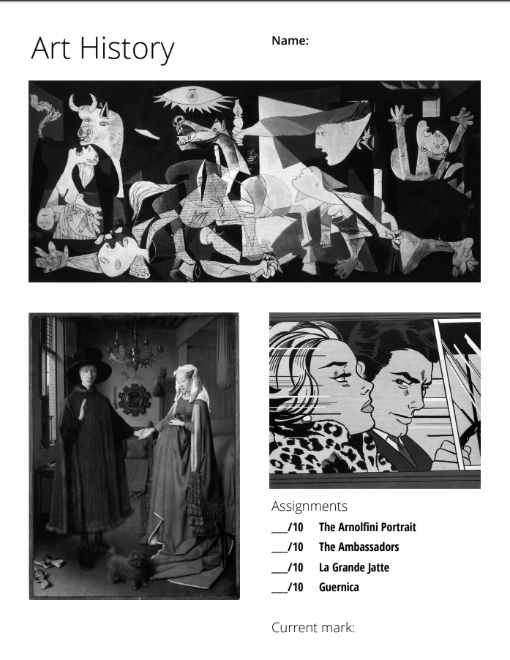
ዛሬ የጥበብ ታሪክ ቡክሌት ያስፈልግዎታል
اليوم تحتاج إلى كتيب تاريخ الفن الخاص بك
Avui necessiteu el vostre llibre d'història de l'art
今天你需要你的艺术史小册子
امروز به جزوه تاریخ هنر خود نیاز دارید
आज आपको अपनी कला इतिहास पुस्तिका की आवश्यकता है
今日、あなたに必要なのは美術史の小冊子です
오늘은 미술사 책자가 필요합니다
Îro hûn hewceyê Pirtûka Dîroka Hunerê ye
Hoje você precisa do seu livreto de história da arte
ਅੱਜ ਤੁਹਾਨੂੰ ਆਪਣੀ ਕਲਾ ਇਤਿਹਾਸ ਕਿਤਾਬਚਾ ਦੀ ਲੋੜ ਹੈ
Сегодня вам понадобится ваш буклет по истории искусств.
Maanta waxaad u baahan tahay Buug-yarahaaga Taariikhda Fanka
Hoy necesitas tu Folleto de Historia del Arte
Leo unahitaji Kijitabu chako cha Historia ya Sanaa
Ngayon kailangan mo ang iyong Art History Booklet
Bugün Sanat Tarihi Kitapçığınıza ihtiyacınız var
Сьогодні вам потрібен ваш буклет з історії мистецтва
Hôm nay bạn cần Sách Lịch sử Nghệ thuật
📵
Today you need
  ✏️🖌 Your drawing kit from your cubby
  The good copy 📄
  of your portrait
  Your Art History booklet
Notes:
Current Art 10 languages shortened next to English, Summer 2025 generated on 8/9/2025
Today you need your drawing kit from your cubby, the good copy of your portrait, and your Art History booklet.
Shortened text:
Today you need your Art History Booklet
===
shqiptare - Albanian
Sot ju duhet kompleti juaj i vizatimit nga fëmija juaj, një kopje e mirë e portretit tuaj dhe broshura juaj e Historisë së Artit.
አማርኛ - Amharic
ዛሬ የስዕል መሳርያዎን ከኩቢዎ፣ ጥሩው የቁም ምስልዎ ቅጂ እና የጥበብ ታሪክ ቡክሌ ያስፈልግዎታል።
عربي - Arabic
اليوم، أنت بحاجة إلى مجموعة الرسم الخاصة بك من خزانتك، ونسخة جيدة من صورتك الشخصية، وكتيب تاريخ الفن الخاص بك.
հայերեն - Armenian
Այսօր ձեզ անհրաժեշտ է ձեր փոքրիկի նկարչական հավաքածուն, ձեր դիմանկարի լավ պատճենը և ձեր Արվեստի պատմության գրքույկը:
Català - Catalan
Avui necessiteu el vostre kit de dibuix del vostre cubby, la bona còpia del vostre retrat i el vostre llibret d'Història de l'Art.
中文 - Chinese
今天，您需要从您的小柜子里取出绘图工具包、您肖像的精美复印件以及您的艺术史小册子。
Nederlands - Dutch
Vandaag heb je je tekenset uit je kluisje, een goed exemplaar van je portret en je kunstgeschiedenisboekje nodig.
فارسی - Farsi
امروز شما به کیت طراحی خود، یک نسخه خوب از پرتره و کتابچه تاریخ هنر خود نیاز دارید.
Français - French
Aujourd'hui, vous avez besoin de votre kit de dessin de votre casier, de la bonne copie de votre portrait et de votre livret d'histoire de l'art.
Deutsch - German
Heute brauchen Sie Ihr Zeichenset aus Ihrem Fach, die gute Kopie Ihres Porträts und Ihr Kunstgeschichtsheft.
ગુજરાતી - Gujarati
આજે તમને તમારા ક્યુબીમાંથી તમારી ડ્રોઇંગ કીટ, તમારા પોટ્રેટની સારી નકલ અને તમારી આર્ટ હિસ્ટ્રી બુકલેટની જરૂર છે.
हिंदी - Hindi
आज आपको अपने क्यूबी से ड्राइंग किट, अपने चित्र की अच्छी प्रति, और अपनी कला इतिहास पुस्तिका की आवश्यकता है।
Italiano - Italian
Oggi ti servono il kit da disegno che hai nel tuo cubicolo, la copia in buone condizioni del tuo ritratto e il tuo opuscolo di storia dell'arte.
日本語 - Japanese
今日、あなたに必要なのは、あなたの小部屋にある描画キット、あなたの肖像画の鮮明なコピー、そして美術史の小冊子です。
한국어 - Korean
오늘은 옷장에서 꺼낸 그림 도구, 좋은 초상화 사본, 미술사 책자가 필요합니다.
Kurdî - Kurdish
Îro pêdiviya we bi kîta xweya xêzkirinê ji kuçika xwe, kopiyek baş a portreya we, û pirtûka xweya Dîroka Hunerê heye.
Melayu - Malay
Hari ini anda memerlukan kit lukisan anda dari cubby anda, salinan potret anda yang bagus dan buku kecil Sejarah Seni anda.
മലയാളം - Malayalam
ഇന്ന് നിങ്ങൾക്ക് നിങ്ങളുടെ ക്യൂബിയിൽ നിന്നുള്ള ഡ്രോയിംഗ് കിറ്റും നിങ്ങളുടെ പോർട്രെയ്‌റ്റിൻ്റെ നല്ല പകർപ്പും ആർട്ട് ഹിസ്റ്ററി ബുക്ക്‌ലെറ്റും ആവശ്യമാണ്.
नेपाली - Nepali
आज तपाइँलाई तपाइँको क्यूबीबाट तपाइँको रेखाचित्र किट, तपाइँको पोर्ट्रेटको राम्रो प्रतिलिपि, र तपाइँको कला इतिहास पुस्तिका चाहिन्छ।
پښتو - Pashto
نن ورځ تاسو د خپل کیوب څخه د انځور کولو کټ ته اړتیا لرئ، ستاسو د انځور ښه کاپي، او ستاسو د هنر تاریخ کتابچه.
Português - Portuguese
Hoje você precisa do seu kit de desenho do seu armário, da cópia boa do seu retrato e do seu livreto de História da Arte.
ਪੰਜਾਬੀ - Punjabi
ਅੱਜ ਤੁਹਾਨੂੰ ਆਪਣੇ ਕਿਊਬੀ ਤੋਂ ਤੁਹਾਡੀ ਡਰਾਇੰਗ ਕਿੱਟ, ਤੁਹਾਡੇ ਪੋਰਟਰੇਟ ਦੀ ਚੰਗੀ ਕਾਪੀ, ਅਤੇ ਤੁਹਾਡੀ ਕਲਾ ਇਤਿਹਾਸ ਦੀ ਕਿਤਾਬਚਾ ਦੀ ਲੋੜ ਹੈ।
Русский - Russian
Сегодня вам понадобятся ваш набор для рисования из вашего чулана, хорошая копия вашего портрета и брошюра по истории искусств.
српски - Serbian
Данас вам је потребан комплет за цртање из ваше кочије, добра копија вашег портрета и ваша књижица историје уметности.
Soomaali - Somali
Maanta waxaad uga baahan tahay qalabkaaga sawir-qaadista ee cubbykaaga, nuqulka wanaagsan ee sawirkaaga, iyo buug-yarahaaga Taariikhda Farshaxanka.
Español - Spanish
Hoy necesitas tu kit de dibujo de tu cubículo, la buena copia de tu retrato y tu folleto de Historia del Arte.
basa Sunda - Sundanese
Dinten anjeun peryogi kit gambar anjeun ti cubby anjeun, salinan anu saé tina potret anjeun, sareng buklet Sejarah Seni anjeun.
kiswahili - Swahili
Leo unahitaji seti yako ya kuchora kutoka kwa mtoto wako, nakala nzuri ya picha yako, na kijitabu chako cha Historia ya Sanaa.
svenska - Swedish
Idag behöver du ditt ritpaket från din kubbe, det bra exemplaret av ditt porträtt och ditt konsthistoriska häfte.
Tagalog
Ngayon kailangan mo ang iyong drawing kit mula sa iyong cubby, ang magandang kopya ng iyong portrait, at ang iyong Art History booklet.
தமிழ் - Tamil
இன்று உங்களுக்கு உங்கள் குட்டியில் இருந்து வரைதல் கிட், உங்கள் உருவப்படத்தின் நல்ல நகல் மற்றும் உங்கள் கலை வரலாறு புத்தகம் தேவை.
แบบไทย - Thai
วันนี้คุณต้องมีชุดวาดรูปจากตู้ของคุณ สำเนาภาพเหมือนที่ดีของคุณ และสมุดประวัติศาสตร์ศิลปะของคุณ
Türkçe - Turkish
Bugün ihtiyacınız olan şey, dolabınızdaki çizim setiniz, portrenizin iyi bir kopyası ve Sanat Tarihi kitapçığınız.
Українська - Ukrainian
Сьогодні вам потрібен набір для малювання з вашої дитячої кімнати, хороша копія вашого портрета та ваш буклет з історії мистецтва.
اردو - Urdu
آج آپ کو اپنے کیوب سے اپنی ڈرائنگ کٹ، اپنے پورٹریٹ کی اچھی کاپی، اور اپنے آرٹ کی تاریخ کے کتابچے کی ضرورت ہے۔
Tiếng Việt - Vietnamese
Hôm nay bạn cần bộ dụng cụ vẽ từ ngăn tủ của mình, bản sao đẹp của bức chân dung và tập sách Lịch sử Nghệ thuật.

Slide 2
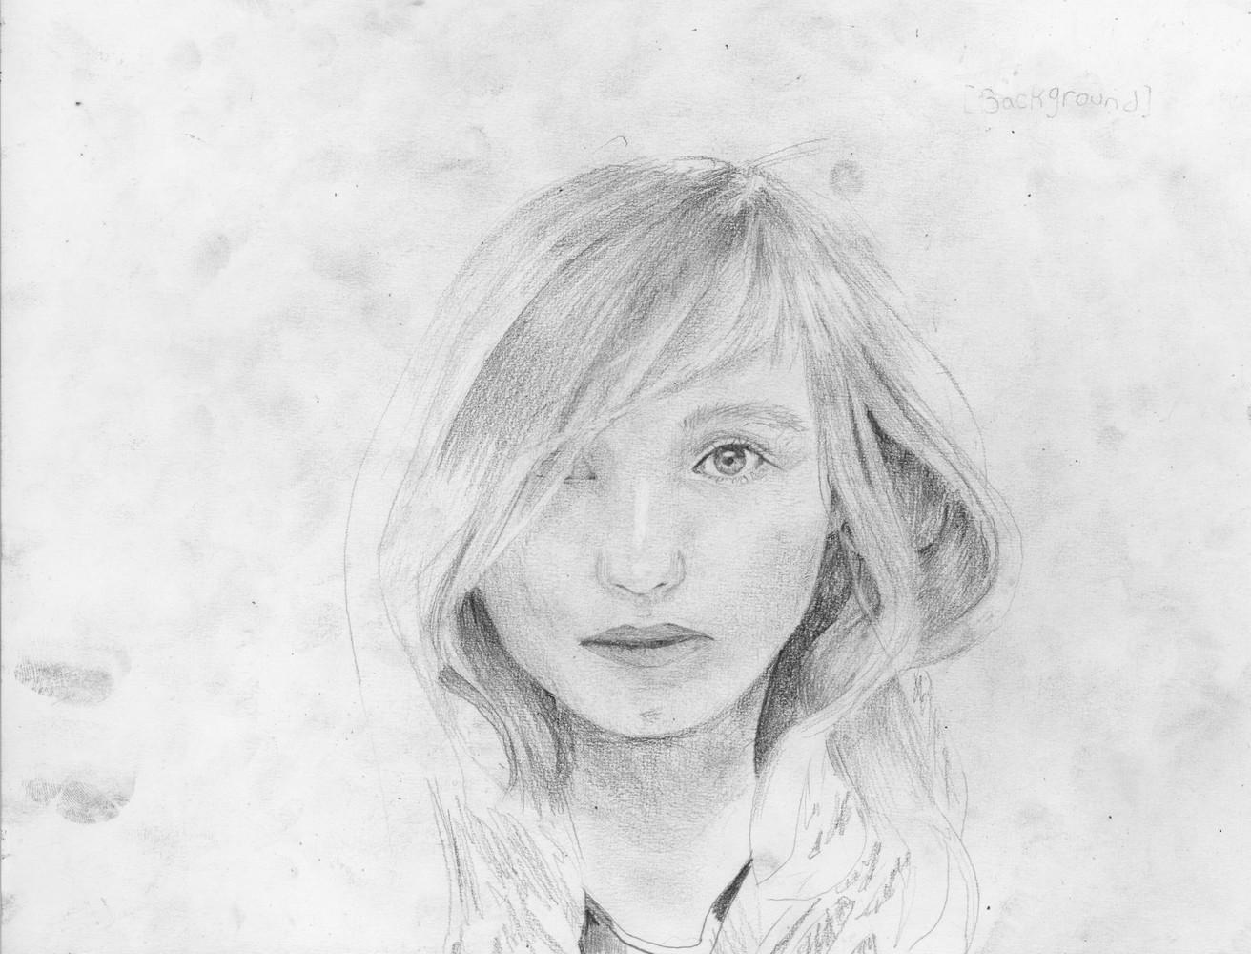
What are we
doing today?
ተጨማሪ ዝርዝሮችን እና ጨለማን እየሳልን ነው፣ እና የአርኖልፊኒ ቁም ነገር ምልከታዎችን እየጻፍን ነው።
نحن نرسم طبقات أكثر من التفاصيل والظلام، ونكتب ملاحظات حول صورة أرنولفيني.
Estem dibuixant més capes de detall i foscor, i estem escrivint observacions del Retrat d'Arnolfini.
我们正在绘制更多层次的细节和黑暗，并且正在写下对阿尔诺菲尼肖像的观察。
ما در حال ترسیم لایه های بیشتری از جزئیات و تاریکی هستیم و مشاهداتی از پرتره آرنولفینی را می نویسیم.
हम विवरण और अंधेरे की अधिक परतें बना रहे हैं, और हम अर्नोल्फिनी पोर्ट्रेट के अवलोकन लिख रहे हैं।
私たちは、より多くの詳細と暗さの層を描き、アルノルフィーニ夫妻の肖像画についての観察を書いています。
우리는 더욱 세부적인 부분과 어둠을 표현하고 있으며, 아르놀피니 초상화에 대한 관찰을 기록하고 있습니다.
Em bêtir qatên hûrgulî û tariyê xêz dikin, û em çavdêriyên Portreya Arnolfini dinivîsin.
Estamos desenhando mais camadas de detalhes e escuridão, e estamos escrevendo observações do Retrato de Arnolfini.
ਅਸੀਂ ਵੇਰਵੇ ਅਤੇ ਹਨੇਰੇ ਦੀਆਂ ਹੋਰ ਪਰਤਾਂ ਖਿੱਚ ਰਹੇ ਹਾਂ, ਅਤੇ ਅਸੀਂ ਅਰਨੋਲਫਿਨੀ ਪੋਰਟਰੇਟ ਦੇ ਨਿਰੀਖਣ ਲਿਖ ਰਹੇ ਹਾਂ।
Мы прорисовываем больше слоев деталей и темноты и пишем наблюдения о Портрете Арнольфини.
Waxaan sawireynaa lakabyo badan oo tafatiran iyo mugdi ah, waxaanan qoraynaa indho-indheynta Sawirka Arnolfini.
Estamos dibujando más capas de detalle y oscuridad, y estamos escribiendo observaciones del Retrato de Arnolfini.
Tunachora tabaka zaidi za maelezo na giza, na tunaandika uchunguzi wa Picha ya Arnolfini.
Gumagawa kami ng higit pang mga layer ng detalye at kadiliman, at nagsusulat kami ng mga obserbasyon ng Arnolfini Portrait.
Daha fazla ayrıntı ve karanlık katmanları çiziyoruz ve Arnolfini Portresi'nin gözlemlerini yazıyoruz.
Ми малюємо більше шарів деталей і темряви, а також пишемо спостереження за портретом Арнольфіні.
Chúng tôi đang vẽ thêm nhiều lớp chi tiết và bóng tối, và chúng tôi đang viết những nhận xét về Chân dung Arnolfini.
We are going to continue shading our portrait project, building up layers of detail and darkness. We are doing today’s assignment about observing the Arnolfini Portrait.
Notes:
Current Art 10 languages shortened next to English, Summer 2025 generated on 8/14/2025
We are going to continue shading our portrait project, building up layers of detail and darkness. We are doing today’s assignment about observing the Arnolfini Portrait.
Shortened text:
We are drawing more layers of detail and darkness, and we are writing observations of the Arnolfini Portrait.
===
shqiptare - Albanian
Ne do të vazhdojmë të hijezojmë projektin tonë të portretit, duke ndërtuar shtresa detajesh dhe errësirë. Ne po bëjmë detyrën e sotme në lidhje me vëzhgimin e Portretit të Arnolfinit.
አማርኛ - Amharic
የዝርዝር እና የጨለማ ንጣፎችን እየገነባን የቁም ፕሮጀክታችንን ጥላ እንቀጥላለን። የአርኖልፊኒ ፎቶን ስለመመልከት የዛሬውን ስራ እየሰራን ነው።
عربي - Arabic
سنواصل تظليل مشروعنا لرسم البورتريه، مع إضافة طبقات من التفاصيل والظلام. نقوم بمهمة اليوم حول مراقبة بورتريه أرنولفيني.
հայերեն - Armenian
Մենք պատրաստվում ենք շարունակել ստվերել մեր դիմանկարային նախագիծը՝ կառուցելով դետալների և խավարի շերտեր: Մենք կատարում ենք այսօրվա առաջադրանքը Առնոլֆինիի դիմանկարը դիտարկելու վերաբերյալ:
Català - Catalan
Continuarem ombrejant el nostre projecte de retrats, construint capes de detall i foscor. Estem fent la tasca d'avui sobre l'observació del Retrat d'Arnolfini.
中文 - Chinese
我们将继续为肖像画项目添加阴影，构建细节和暗部层次。今天的作业是关于观察阿尔诺菲尼肖像。
Nederlands - Dutch
We gaan verder met het schaduwen van ons portretproject, waarbij we lagen van detail en donkerte opbouwen. De opdracht van vandaag gaat over het observeren van het Arnolfini-portret.
فارسی - Farsi
ما به سایه زدن پروژه پرتره خود ادامه می دهیم و لایه هایی از جزئیات و تاریکی ایجاد می کنیم. ما در حال انجام تکالیف امروزی در مورد مشاهده پرتره آرنولفینی هستیم.
Français - French
Nous allons continuer à ombrer notre projet de portrait, en ajoutant des couches de détails et d'obscurité. Notre devoir d'aujourd'hui porte sur l'observation du portrait d'Arnolfini.
Deutsch - German
Wir werden unser Porträtprojekt weiter schattieren und Schichten von Details und Dunkelheit aufbauen. Unsere heutige Aufgabe ist die Betrachtung des Arnolfini-Porträts.
ગુજરાતી - Gujarati
અમે અમારા પોટ્રેટ પ્રોજેક્ટને શેડ કરવાનું ચાલુ રાખીશું, વિગત અને અંધકારના સ્તરોનું નિર્માણ કરીશું. અમે આર્નોલ્ફિની પોટ્રેટનું અવલોકન કરવા વિશે આજની સોંપણી કરી રહ્યા છીએ.
हिंदी - Hindi
हम अपने पोर्ट्रेट प्रोजेक्ट में छायांकन जारी रखेंगे, बारीकियों और अंधेरे की परतें बनाते रहेंगे। आज हम अर्नोल्फिनी पोर्ट्रेट के अवलोकन पर काम कर रहे हैं।
Italiano - Italian
Continueremo a ombreggiare il nostro progetto di ritratto, aggiungendo livelli di dettaglio e oscurità. Il compito di oggi riguarda l'osservazione del Ritratto dei coniugi Arnolfini.
日本語 - Japanese
肖像画のプロジェクトでは、陰影をつけながら、ディテールと暗さの層を重ねていきます。今日の課題は「アルノルフィーニ夫妻の肖像画を観察する」です。
한국어 - Korean
초상화 프로젝트에 음영을 더하고 디테일과 어둠을 더하는 레이어를 쌓아가겠습니다. 오늘의 과제는 아르놀피니 초상화를 관찰하는 것입니다.
Kurdî - Kurdish
Em ê projeya xweya portreyê bişopînin, qatên hûrgulî û tarîtiyê ava bikin. Em peywira îro ya li ser çavdêriya Portreya Arnolfini dikin.
Melayu - Malay
Kami akan meneruskan teduhan projek potret kami, membina lapisan perincian dan kegelapan. Kami sedang melakukan tugasan hari ini tentang memerhati Potret Arnolfini.
മലയാളം - Malayalam
വിശദാംശങ്ങളുടെയും ഇരുട്ടിൻ്റെയും പാളികൾ കെട്ടിപ്പടുക്കുന്നതിലൂടെ ഞങ്ങളുടെ പോർട്രെയിറ്റ് പ്രോജക്റ്റ് ഷേഡിംഗ് തുടരാൻ പോകുന്നു. അർനോൾഫിനി പോർട്രെയ്റ്റ് നിരീക്ഷിക്കുന്നതിനെ കുറിച്ചുള്ള ഇന്നത്തെ അസൈൻമെൻ്റ് ഞങ്ങൾ ചെയ്യുന്നു.
नेपाली - Nepali
हामी हाम्रो पोर्ट्रेट परियोजनालाई छायांकन गर्न जारी राख्नेछौं, विवरण र अन्धकारको तहहरू निर्माण गर्दै। हामी अर्नोल्फिनी पोर्ट्रेट अवलोकन गर्ने बारे आजको असाइनमेन्ट गर्दैछौं।
پښتو - Pashto
موږ به د خپل پورټریټ پروژې سیوري کولو ته دوام ورکړو ، د توضیحاتو او تیاره پرتونو رامینځته کول. موږ د ارنولفیني پورټریټ لیدو په اړه د نن ورځې دنده ترسره کوو.
Português - Portuguese
Continuaremos sombreando nosso projeto de retrato, criando camadas de detalhes e escuridão. Estamos fazendo a tarefa de hoje sobre observar o Retrato de Arnolfini.
ਪੰਜਾਬੀ - Punjabi
ਅਸੀਂ ਆਪਣੇ ਪੋਰਟਰੇਟ ਪ੍ਰੋਜੈਕਟ ਨੂੰ ਸ਼ੇਡ ਕਰਨਾ, ਵੇਰਵੇ ਅਤੇ ਹਨੇਰੇ ਦੀਆਂ ਪਰਤਾਂ ਬਣਾਉਣਾ ਜਾਰੀ ਰੱਖਣ ਜਾ ਰਹੇ ਹਾਂ। ਅਸੀਂ ਆਰਨੋਲਫਿਨੀ ਪੋਰਟਰੇਟ ਨੂੰ ਦੇਖਣ ਬਾਰੇ ਅੱਜ ਦਾ ਕੰਮ ਕਰ ਰਹੇ ਹਾਂ।
Русский - Russian
Мы продолжим работу над портретом, добавляя детали и тени. Сегодняшнее задание мы посвящаем изучению портрета четы Арнольфини.
српски - Serbian
Наставићемо да сенчимо наш пројекат портрета, стварајући слојеве детаља и таме. Радимо данашњи задатак о посматрању Арнолфинијевог портрета.
Soomaali - Somali
Waxaan sii wadi doonnaa hadhaynta mashruucayaga sawirka, anagoo dhisayna lakabyo tafatiran iyo mugdi ah. Waxaan sameyneynaa shaqada maanta ee ku saabsan kormeerida Sawirka Arnolfini.
Español - Spanish
Continuaremos sombreando nuestro proyecto de retrato, creando capas de detalle y oscuridad. Hoy realizaremos la tarea de observar el Retrato de Arnolfini.
basa Sunda - Sundanese
Urang bakal neruskeun shading proyék potret urang, ngawangun nepi lapisan jéntré tur gelap. Urang ngalakukeun tugas dinten ieu ngeunaan niténan Potrét Arnolfini.
kiswahili - Swahili
Tutaendelea kuweka kivuli mradi wetu wa picha, tukijenga tabaka za undani na giza. Tunafanya kazi ya leo kuhusu kutazama Picha ya Arnolfini.
svenska - Swedish
Vi kommer att fortsätta skugga vårt porträttprojekt, bygga upp lager av detaljer och mörker. Vi gör dagens uppdrag om att observera Arnolfini-porträttet.
Tagalog
Ipagpapatuloy namin ang pagtatabing sa aming portrait na proyekto, pagbuo ng mga layer ng detalye at kadiliman. Ginagawa namin ang takdang-aralin ngayon tungkol sa pagmamasid sa Arnolfini Portrait.
தமிழ் - Tamil
எங்கள் போர்ட்ரெய்ட் திட்டத்திற்கு நிழலிடுவதைத் தொடரப் போகிறோம், விவரம் மற்றும் இருளின் அடுக்குகளை உருவாக்குவோம். அர்னால்ஃபினி உருவப்படத்தை கவனிப்பது பற்றிய இன்றைய வேலையை நாங்கள் செய்கிறோம்.
แบบไทย - Thai
เราจะยังคงลงเงาโครงการภาพเหมือนของเราต่อไป โดยเพิ่มรายละเอียดและความมืดลงไปหลายชั้น วันนี้เราจะทำภารกิจสังเกตการณ์ภาพเหมือนอาร์โนลฟินี
Türkçe - Turkish
Portre projemizi gölgelendirmeye devam edeceğiz, detay ve karanlık katmanları oluşturacağız. Bugünkü ödevimiz Arnolfini Portresi'ni gözlemlemekle ilgili.
Українська - Ukrainian
Ми збираємося продовжувати затіняти наш портретний проект, створюючи шари деталей і темряви. Ми виконуємо сьогоднішнє завдання про спостереження за портретом Арнольфіні.
اردو - Urdu
ہم اپنے پورٹریٹ پراجیکٹ کو شیڈنگ کرتے ہوئے، تفصیل اور تاریکی کی تہوں کو بنانا جاری رکھیں گے۔ ہم آج کی تفویض آرنولفینی پورٹریٹ کو دیکھنے کے بارے میں کر رہے ہیں۔
Tiếng Việt - Vietnamese
Chúng ta sẽ tiếp tục tô bóng cho dự án chân dung của mình, xây dựng các lớp chi tiết và vùng tối. Bài tập hôm nay của chúng ta là quan sát bức chân dung Arnolfini.

Slide 3

📷 or
ትላንትና ፎቶ ካላገኙ የዛሬውን ግብ አስረከቡ።
إذا لم تحصل على صورة بالأمس، قم بتسليم هدف اليوم.
Si ahir no us vau fer cap foto, entrega l'objectiu d'avui.
如果你昨天没有拍照，就交出今天的目标。
اگر دیروز عکسی نگرفتید، هدف امروز را تحویل بگیرید..
यदि आपको कल कोई फोटो नहीं मिली, तो आज का लक्ष्य जमा करें..
昨日写真を撮れなかった方は、今日の目標を提出してください。
어제 사진을 찍지 못했다면, 오늘의 목표를 제출하세요.
Ger we duh wêneyek negirtibe, destê xwe bidin armanca îro..
Se você não conseguiu tirar uma foto ontem, entregue a meta de hoje.
ਜੇਕਰ ਤੁਹਾਨੂੰ ਕੱਲ੍ਹ ਫੋਟੋ ਨਹੀਂ ਮਿਲੀ, ਤਾਂ ਅੱਜ ਦੇ ਟੀਚੇ ਵਿੱਚ ਹੱਥ ਪਾਓ..
Если вы не сделали фотографию вчера, сдайте сегодняшнюю цель.
Haddi aanad helin sawir shalayto, gacanta geli yoolka maanta
Si no conseguiste una foto ayer, entrega el objetivo de hoy.
Ikiwa hukupata picha jana, weka lengo la leo..
Kung hindi ka nakakuha ng larawan kahapon, ibigay ang layunin ngayon..
Dün fotoğraf çekemediyseniz, bugünün golünü gönderin.
Якщо ви не отримали фото вчора, вкажіть сьогоднішню ціль.
Nếu bạn không chụp được ảnh ngày hôm qua, hãy nộp mục tiêu của ngày hôm nay.
If you did not have a photo yesterday, open your booklet so I can check the today’s goal for today.
Notes:
Current Art 10 languages shortened next to English, Summer 2025 generated on 8/11/2025
If you did not have a photo yesterday, open your booklet so I can check the today’s goal for today.
Shortened text:
If you didn’t get a photo yesterday, hand in today’s goal..
===
shqiptare - Albanian
Nëse nuk keni pasur një foto dje, hapni broshurën tuaj që të mund të kontrolloj objektivin e sotëm për sot.
አማርኛ - Amharic
ትላንትና ፎቶ ከሌለህ የዛሬውን ግብ ለማየት እንድችል ቡክሌትህን ክፈት።
عربي - Arabic
إذا لم يكن لديك صورة بالأمس، افتح كتيبك حتى أتمكن من التحقق من هدف اليوم.
հայերեն - Armenian
Եթե երեկ լուսանկար չունեիք, բացեք ձեր գրքույկը, որպեսզի կարողանամ ստուգել այսօրվա նպատակը:
Català - Catalan
Si no teníeu cap foto ahir, obriu el vostre fullet perquè pugui comprovar l'objectiu d'avui.
中文 - Chinese
如果您昨天没有照片，请打开您的小册子，以便我检查今天的目标。
Nederlands - Dutch
Als je gisteren geen foto had, open dan je boekje zodat ik het doel voor vandaag kan controleren.
فارسی - Farsi
اگر دیروز عکسی نداشتید، دفترچه خود را باز کنید تا بتوانم هدف امروز را برای امروز بررسی کنم.
Français - French
Si vous n’aviez pas de photo hier, ouvrez votre livret pour que je puisse vérifier l’objectif d’aujourd’hui.
Deutsch - German
Wenn Sie gestern kein Foto hatten, öffnen Sie Ihr Heft, damit ich das heutige Ziel überprüfen kann.
ગુજરાતી - Gujarati
જો તમારી પાસે ગઈકાલે ફોટો ન હોય, તો તમારી પુસ્તિકા ખોલો જેથી હું આજનું આજનું લક્ષ્ય ચકાસી શકું.
हिंदी - Hindi
यदि कल आपके पास कोई फोटो नहीं थी, तो अपनी पुस्तिका खोलें ताकि मैं आज के लक्ष्य की जांच कर सकूं।
Italiano - Italian
Se ieri non avevi una foto, apri il tuo opuscolo così posso controllare l'obiettivo di oggi.
日本語 - Japanese
昨日写真を撮っていなかったら、冊子を開いて今日の目標を確認させてください。
한국어 - Korean
어제 사진이 없으셨다면 책자를 펴서 오늘의 목표를 확인해 보세요.
Kurdî - Kurdish
Ger duh wêneyek we tunebû, pirtûka xwe vekin da ku ez bikaribim armanca îro ya îro kontrol bikim.
Melayu - Malay
Jika anda tidak mempunyai foto semalam, buka buku kecil anda supaya saya boleh menyemak matlamat hari ini untuk hari ini.
മലയാളം - Malayalam
ഇന്നലെ നിങ്ങളുടെ പക്കൽ ഫോട്ടോ ഇല്ലെങ്കിൽ, നിങ്ങളുടെ ബുക്ക്‌ലെറ്റ് തുറക്കുക, അതുവഴി ഇന്നത്തെ ലക്ഷ്യം എനിക്ക് പരിശോധിക്കാം.
नेपाली - Nepali
यदि तपाईंसँग हिजो फोटो छैन भने, तपाईंको पुस्तिका खोल्नुहोस् ताकि म आजको लागि आजको लक्ष्य जाँच गर्न सकूँ।
پښتو - Pashto
که تاسو پرون عکس نه درلود، خپل کتابچه خلاص کړئ ترڅو زه د نن ورځې هدف وګورم.
Português - Portuguese
Se você não tinha foto ontem, abra seu livreto para que eu possa conferir a meta de hoje.
ਪੰਜਾਬੀ - Punjabi
ਜੇਕਰ ਤੁਹਾਡੇ ਕੋਲ ਕੱਲ੍ਹ ਕੋਈ ਫੋਟੋ ਨਹੀਂ ਸੀ, ਤਾਂ ਆਪਣੀ ਕਿਤਾਬਚਾ ਖੋਲ੍ਹੋ ਤਾਂ ਜੋ ਮੈਂ ਅੱਜ ਦੇ ਲਈ ਅੱਜ ਦੇ ਟੀਚੇ ਦੀ ਜਾਂਚ ਕਰ ਸਕਾਂ।
Русский - Russian
Если вчера у вас не было фотографии, откройте ваш буклет, чтобы я мог проверить сегодняшнюю цель на сегодня.
српски - Serbian
Ако јуче нисте имали фотографију, отворите своју књижицу да могу да проверим данашњи циљ за данас.
Soomaali - Somali
Haddii aanad haysan sawir shalay, fur buug-yarahaaga si aan u hubiyo yoolka maanta ee maanta.
Español - Spanish
Si no tuviste una foto ayer, abre tu cuadernillo para que pueda verificar el objetivo de hoy.
basa Sunda - Sundanese
Upami anjeun teu gaduh poto kamari, buka buklet anjeun supados kuring tiasa mariksa tujuan dinten ayeuna.
kiswahili - Swahili
Ikiwa hukuwa na picha jana, fungua kijitabu chako ili niweze kuangalia lengo la leo la leo.
svenska - Swedish
Om du inte hade ett foto igår, öppna ditt häfte så att jag kan kolla dagens mål för idag.
Tagalog
Kung wala kang larawan kahapon, buksan ang iyong buklet para masuri ko ang layunin ngayon para sa araw na ito.
தமிழ் - Tamil
நேற்று உங்களிடம் புகைப்படம் இல்லையென்றால், உங்கள் கையேட்டைத் திறக்கவும், இதன் மூலம் இன்றைய இலக்கை என்னால் சரிபார்க்க முடியும்.
แบบไทย - Thai
หากคุณไม่มีรูปถ่ายเมื่อวานนี้ โปรดเปิดสมุดของคุณเพื่อให้ฉันสามารถตรวจสอบเป้าหมายของวันนี้ได้
Türkçe - Turkish
Dün fotoğrafınız yoksa lütfen kitapçığınızı açın ki bugünkü hedefinizi kontrol edebileyim.
Українська - Ukrainian
Якщо у вас не було фотографії вчора, відкрийте свій буклет, щоб я міг перевірити сьогоднішню мету на сьогодні.
اردو - Urdu
اگر آپ کے پاس کل تصویر نہیں تھی، تو اپنا کتابچہ کھولیں تاکہ میں آج کے لیے آج کا مقصد دیکھ سکوں۔
Tiếng Việt - Vietnamese
Nếu bạn không có ảnh chụp ngày hôm qua, hãy mở tập sách ra để tôi có thể kiểm tra mục tiêu của ngày hôm nay.

Slide 4
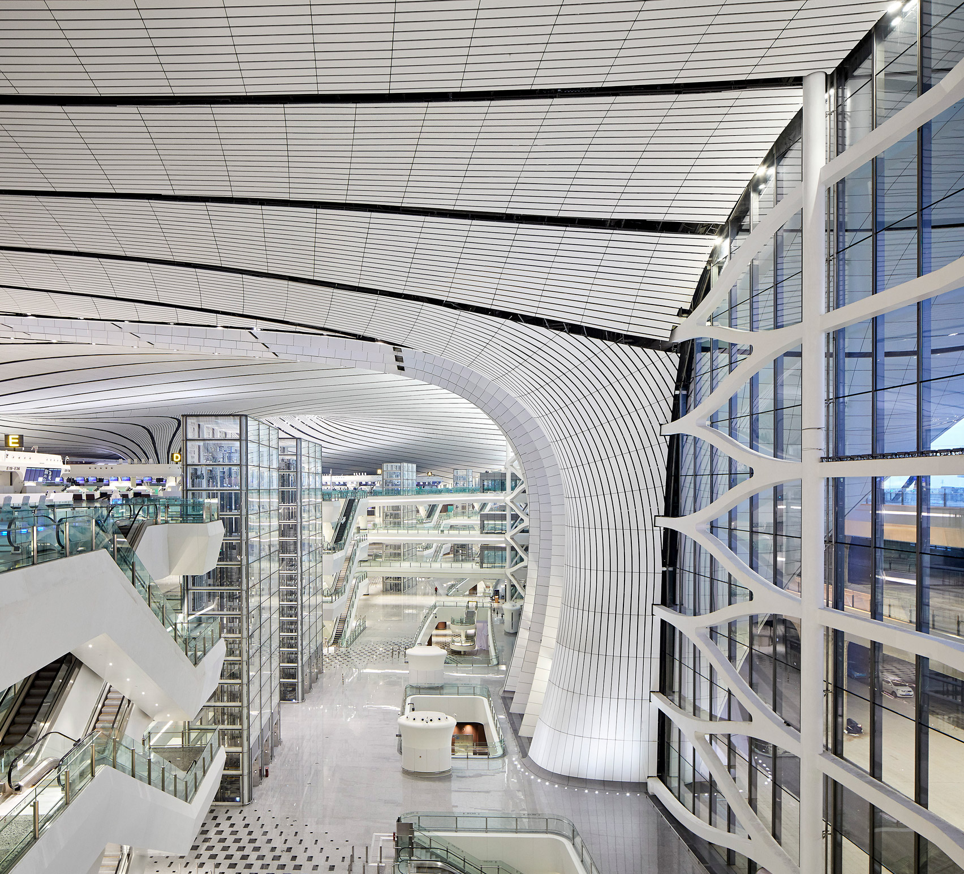
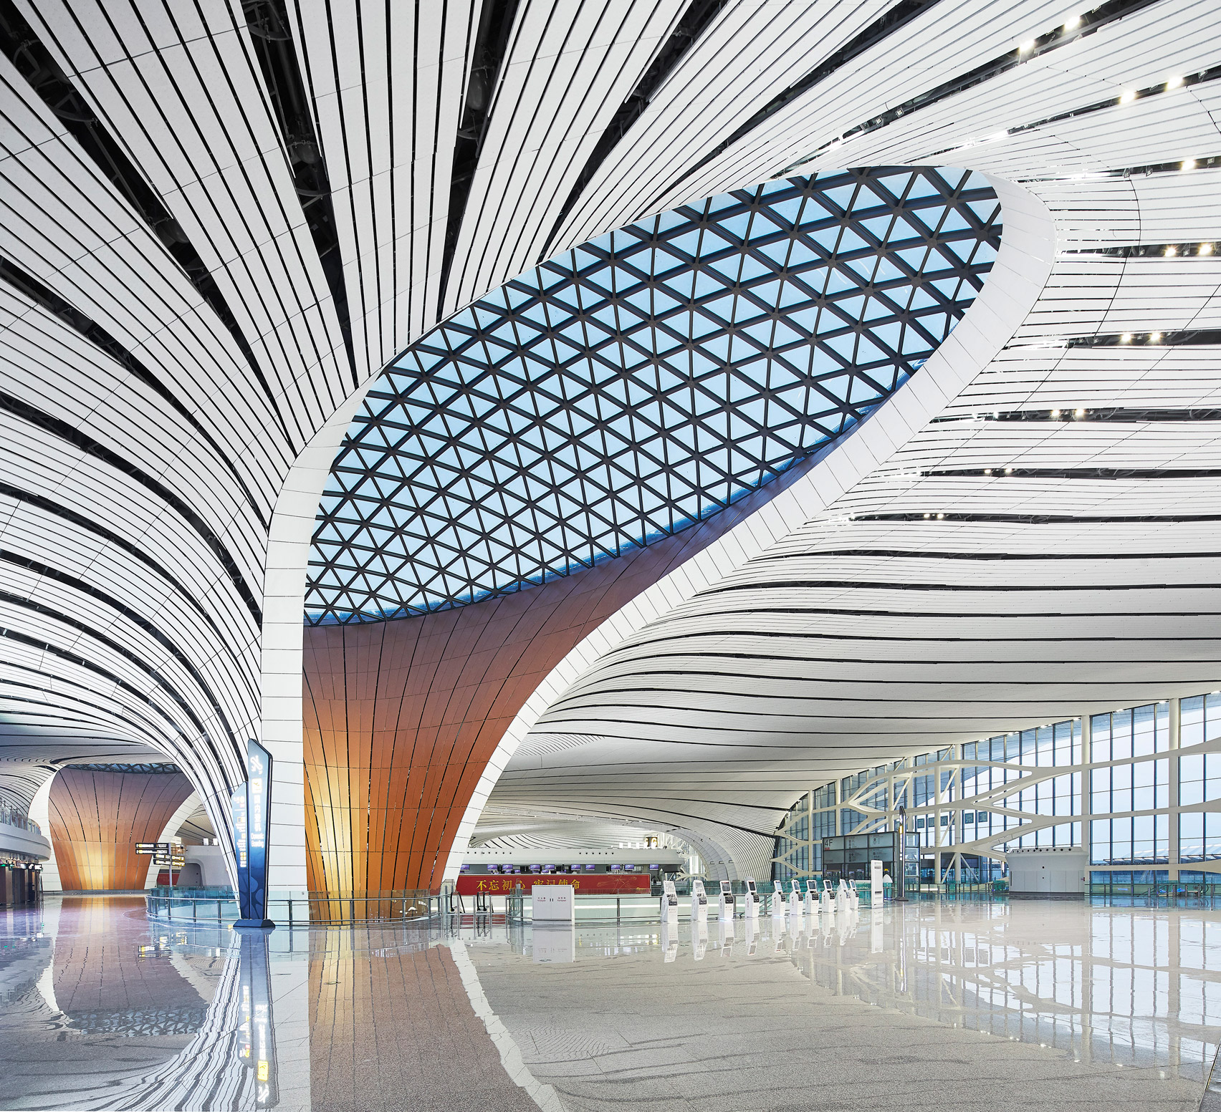
Zaha Hadid (Iraq, UK, and US)
Beijing international airport, 2019

Slide 5

Alex Gross @artofalexgross
Iris Flower
oil on canvas
61 x 47”
2016

Slide 6
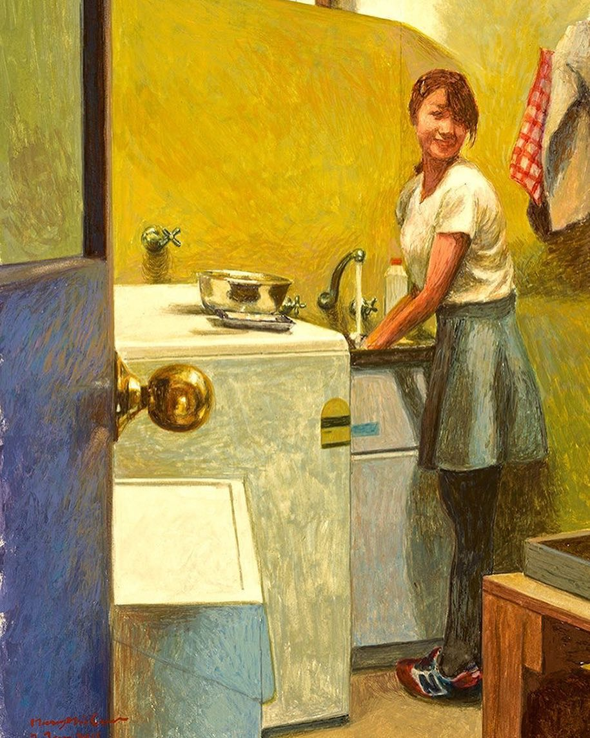

Hsi Chun Huang
@hsichunh
(Taiwan)
Drawing
2019
Notes:
These are two drawings done by a Taiwanese artist named Hsi Chun Huang.
وهذان رسومات الذي قام به الفنان التايواني اسمه شي هوانغ تشون.
Ang mga ito ay dalawang guhit na ginawa ng isang Taiwanese artist na may pangalang Hsi Chun Huang.
Hizi ni michoro ya mbili uliofanywa na msanii Taiwan aitwaye Hsi Chun Huang.
다음은 (朱熹) 천 황라는 대만의 예술가에 의해 수행이 도면이다.
Dies sind zwei Zeichnungen von einem taiwanesischen Künstler gemacht namens Hsi Chun Huang.
Kuwani waa laba sawiro sameeyey by artist ah oo la odhan jiray Taiwan HSI Chun Huang.
这些是由名为淅骏晃了台湾艺术家做了两个图纸。
Ev her du şêwekariyê kiriye, ji aliyê hunermend Taywanî bi navê Hsi Chun Huang in.
यी दुई रेखाचित्र Hsi चुन भयोंग नामको ताइवानी कलाकार गरेको हो।
Estes são dois desenhos feitos por um artista taiwanês chamado Hsi Chun Huang.
These are not done in coloured pencil, but in coloured pastel.
هذه لا تتم في قلم رصاص اللون، ولكن في الباستيل الملونة.
Ang mga ito ay hindi ginawa sa mga may-kulay na lapis, kundi sa kulay pastel.
Hizi si kufanyika katika kalamu za rangi, lakini katika Pastel rangi.
이들은 색연필에서 수행하지만, 파스텔 컬러에 있지 않습니다.
Diese sind nicht in Farbstift gemacht, aber in farbigem Pastell.
Kuwan waxaa laguma sameeyo in tan qalin midab, laakiin pastel midab leh.
这些都不是在彩色铅笔做，但在彩色蜡笔。
Ew jî, di pencil coloured nekiriye, lê li pastel bi reng.
यी रंग पेन्सिल मा गरेको छैन, तर रंग प्यास्टेल मा।
Estes não são feitos em lápis de cor, mas em tons pastel.
If you've ever gotten a chance to use artist quality pastels, it can be a game changer.
إذا كنت قد حصلت من أي وقت مضى على فرصة لاستخدام الباستيل جودة الفنان، يمكن أن يكون لعبة تبديل.
Kung kailanman na iyong nakuha ng isang pagkakataon upang gamitin ang kalidad ng artist pastels, maaari itong maging isang laro changer.
Kama umewahi waliopata nafasi ya kutumia pastels msanii quality, inaweza kuwa Changer mchezo.
혹시 아티스트 품질 파스텔을 사용 할 수있는 기회를받은 적이 있다면, 그것은 게임 체인저가 될 수 있습니다.
Wenn Sie jemals eine Chance zu nutzen Künstler Qualität Pastelle bekommen haben, kann es ein Spiel-Wechsler sein.
Haddii aad weligaa helay fursad in ay isticmaalaan pastels tayada artist, waxay noqon kartaa baddali kulan.
如果你曾经得到一个机会，用艺术家的品质粉彩，它可以是一个改变游戏规则。
Ger tu qet şansê bi kar pastels quality artist bistanda kirine, ew jî dikare bibe Guhertina game.
के तपाईं कहिल्यै कलाकार गुणस्तर रङ्गिन प्रयोग गर्ने मौका मिल्यो गर्नुभएको छ भने, यो एक खेल changer हुन सक्छ।
Se você já teve a chance de usar pastéis artista de qualidade, pode ser um divisor de águas.
You're able to get the intensity of colour that comes from painting combined with the quickness and flexibility of drawing.
كنت قادرا على الحصول على كثافة اللون الذي يأتي من اللوحة جنبا إلى جنب مع السرعة والمرونة في الرسم.
Ikaw ay magagawang upang makuha ang intensity ng kulay na nagmumula sa pagpipinta na kasama ng bilis at flexibility ng pagguhit.
Wewe ni uwezo wa kupata nguvu ya rangi ambayo inatokana na uchoraji pamoja na quickness na mabadiliko ya kuchora.
당신은 순발력과 도면의 유연성과 결합하는 회화에서 오는 색의 강도를 얻을 수있어.
Sie sind in der Lage, die Intensität der Farbe zu erhalten, die mit der Schnelligkeit und Flexibilität der Zeichnung kombiniert von der Malerei kommt.
Waxaad tahay heli karo xoogga midabka timaada rinjiyeynta weheliso ku quickness iyo dabacsanaanta ee sawir.
你能得到的是来自与速度和绘图的灵活性相结合的绘画色彩的强度。
We nikaribû hûn ji bo xurtbûna color ku ji tabloyeke bi quickness û delîveya ji odên bi hev re tê ye.
तपाईं चित्रकला को quickness र रेखाचित्र को लचीलापन संग संयुक्त आउँछ कि रंग को तीव्रता प्राप्त गर्न सक्षम हुनुहुन्छ।
Você é capaz de obter a intensidade da cor que vem da pintura combinada com a rapidez e flexibilidade de desenho.
These artworks show everyday people at home doing everyday things.
هذه الأعمال الفنية تظهر الحياة اليومية للشعب في الداخل تسيير الامور اليومية.
Ang mga likhang sining ipakita araw-araw na mga tao sa bahay paggawa ng araw-araw na mga bagay.
kazi za sanaa hizi zinaonyesha watu kila siku nyumbani kufanya kila siku mambo.
이 작품은 일상의 일을 집에서 매일 사람들을 보여줍니다.
Diese Kunstwerke zeigen jeden Tag Menschen zu Hause jeden Tag Dinge zu tun.
arts waxay muujinayaan dadka maalin walba guriga samaynaya waxyaabaha maalin kaste.
这些作品展示在家里常人每天做的事情。
Ev hunerî gelê rojane de, li malê tiştên rojane de nîşan bide.
यी कलाकार्यहरू दैनिक कुराहरू गरिरहेको घरमा दैनिक मान्छे देखाउँछ।
Estas obras de arte mostram pessoas comuns em casa fazendo coisas cotidianas.
They remind us that the people that light up our life the most are often those who are closest to us.
وهي تذكرنا بأن الشعب التي تضيء حياتنا أكثر في كثير من الأحيان أولئك الذين هم أقرب الناس إلينا.
Sila ipaalala sa amin na ang mga tao na sindihan ang ating buhay sa mga pinaka-madalas ang mga taong pinakamalapit sa amin.
Wao kutukumbusha kwamba watu kwamba mwanga juu ya maisha yetu wengi ni mara nyingi wale ambao ni karibu na sisi.
그들은 우리의 삶에 불을 사람들이 가장 우리에게 가장 가까운 사람들은 종종 것을 우리에게 상기시켜.
Sie erinnern uns daran, dass die Menschen, die unser Leben erleuchten die meisten sind oft diejenigen, die uns am nächsten sind.
Waxa ay ina xusuusinayaan in dadka iftiimin ilaa our nolosha ugu inta badan waa kuwa ugu dhow noo.
他们提醒我们，那照亮了我们生活中的人最经常是那些谁是离我们最近。
Ew tînin bîra me ku gelê ku ronahî jiyana me de gelek caran kesên ku li ber singê me de ne.
तिनीहरूले अप हाम्रो जीवन ज्योति मान्छे भन्दा हामीलाई घनिष्ठ भएकाहरूलाई अक्सर छन् भनेर हामीलाई सम्झाउने।
Eles nos lembram que as pessoas que iluminam nossa vida mais são muitas vezes aqueles que estão mais próximos de nós.
They also happen to use very carefully chosen complementary colour schemes.
حدوثها أيضا إلى استخدام أنظمة جدا تم اختيارها بعناية الألوان المكملة.
Sila rin mangyari upang gamitin ang napaka-maingat na pinili komplementaryong mga scheme ng kulay.
Pia kutokea kwa kutumia sana kwa makini waliochaguliwa miradi nyongeza rangi.
그들은 또한 매우 신중하게 선택 보완 색 구성표를 사용하는 일이.
Sie passieren auch sehr sorgfältig ausgewählte komplementäre Farbschemata zu verwenden.
Waxay kaloo ku dhici in ay isticmaalaan qorsheyaasha midabka kaabaha aad si taxadir leh u doortay.
他们还碰巧使用非常仔细地选择互补的配色方案。
Ew jî bibe bi kar şemaya rengan temamker de, pir bi baldarî tê hilbijartin.
तिनीहरूले पनि धेरै ध्यान दिएर चुनिएको पूरक रंग योजनाहरु प्रयोग गर्न हुन।
Eles também acontecerá a usar esquemas de cores complementares muito cuidadosamente escolhidos.
And you will learn more about what that means shortly.
وسوف تتعلم المزيد حول ما يعنيه ذلك قريبا.
At ikaw ay matuto nang higit pa tungkol sa mga paraan kung ano ang na sa ilang sandali.
Na utakuwa kujifunza zaidi juu ya nini maana ya muda mfupi.
그리고 당신은 곧 무엇을 그 수단에 대한 자세한 내용을 배울 것입니다.
Und Sie werden erfahren Sie mehr über, was das bedeutet kurz.
Oo aad wax dheeraad ah oo ku saabsan waxa ay la micno tahay baran doontaa wax yar.
你会了解这是什么意思不久。
Û tu dê zêdetir li ser çi ku tê wateya demeke kin de hîn bibin.
र तपाईं छिट्टै के त्यो भन्नाले बारेमा थप जान्न हुनेछ।
E você vai aprender mais sobre o que isso significa em breve.

Slide 7

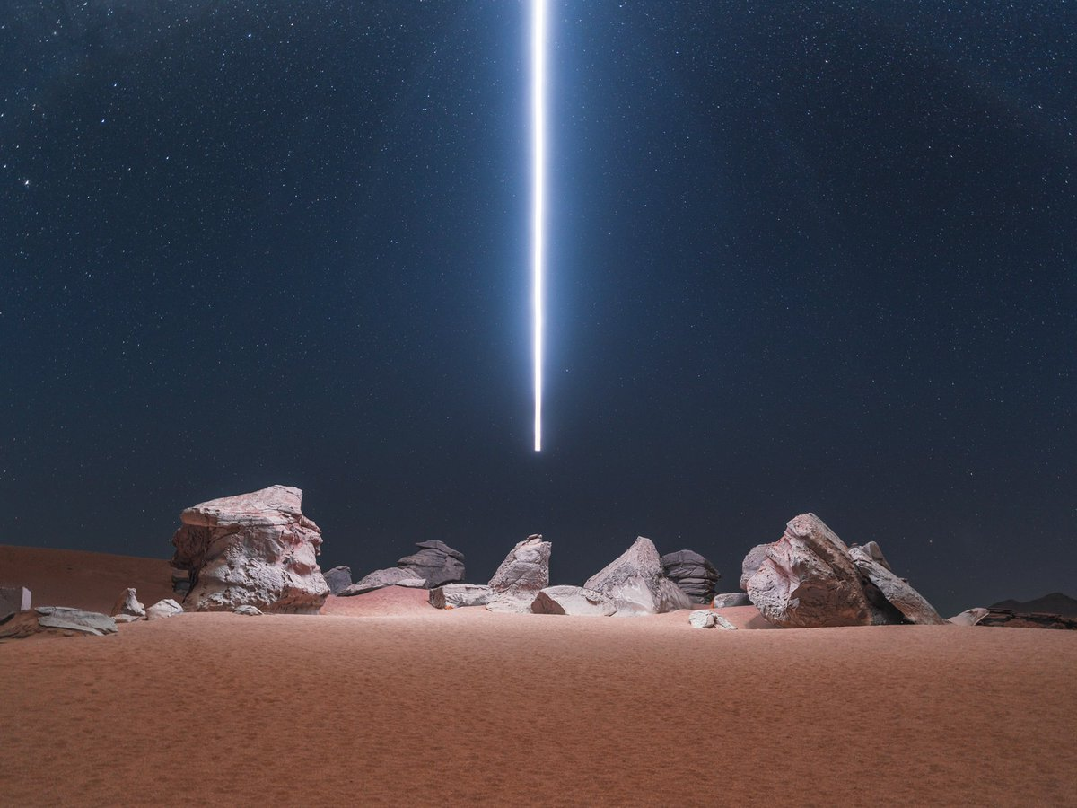
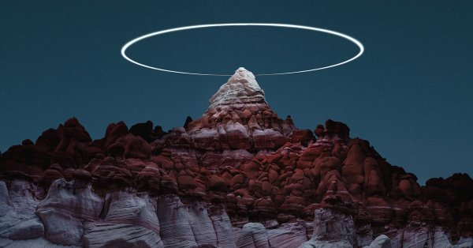
Rueben Wu
time-lapse photographs of landscape with drone lighting
2019

Slide 8
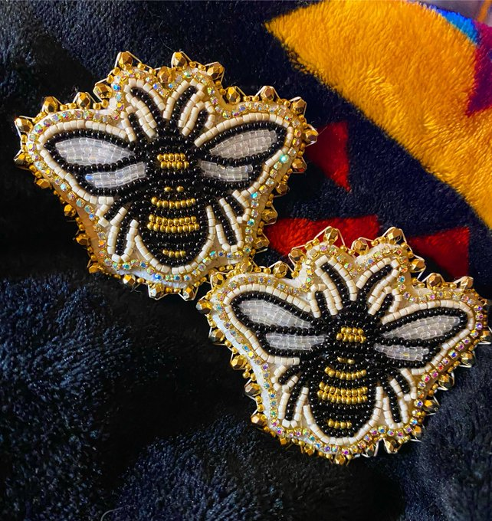
Samatha
@importantname66 on Twitter
Beaded Bees
2021

Slide 9
Bisa Butler @bisabutler (Brooklyn NY), Frederick Douglass. Young. Black. Strong, 2019
cotton, silk, wool and velvet, life sized

Slide 10
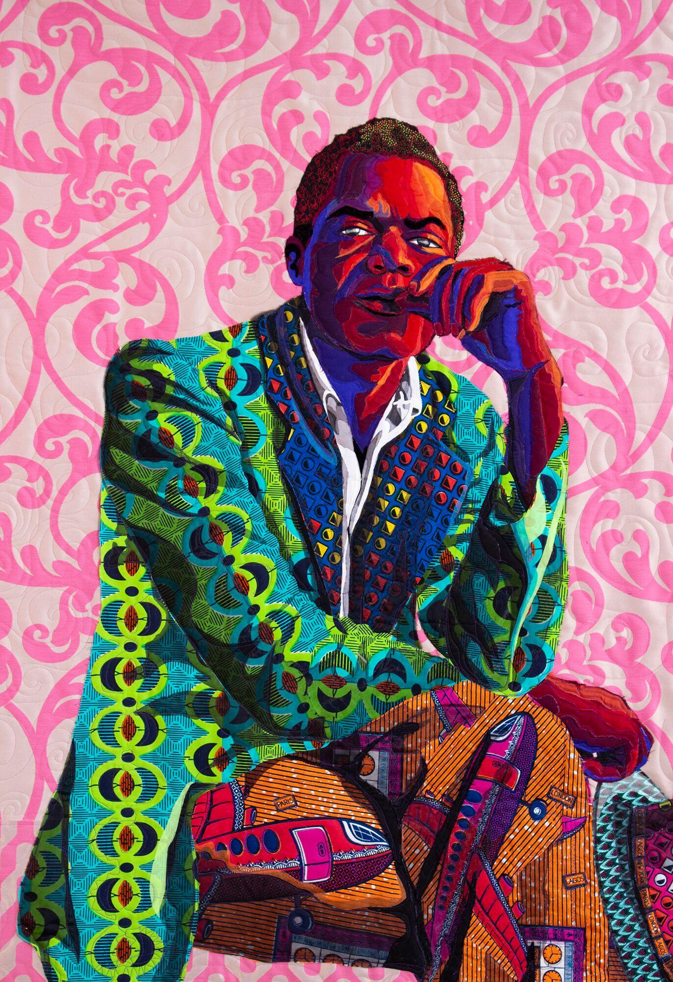
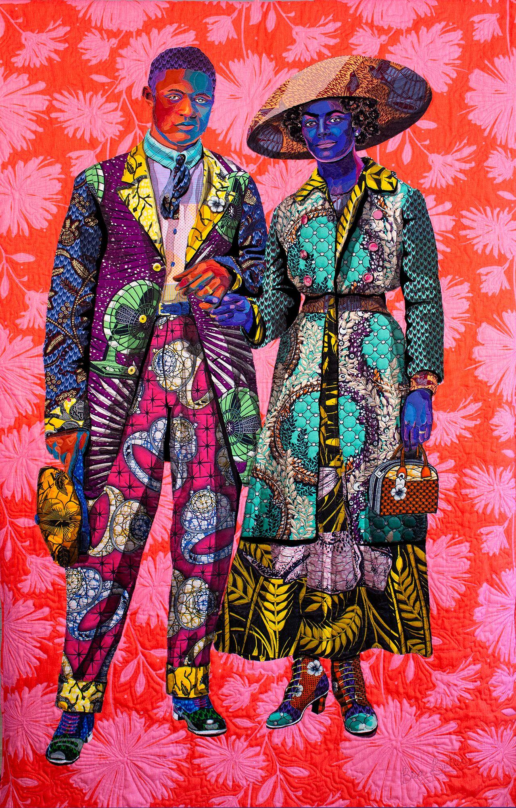
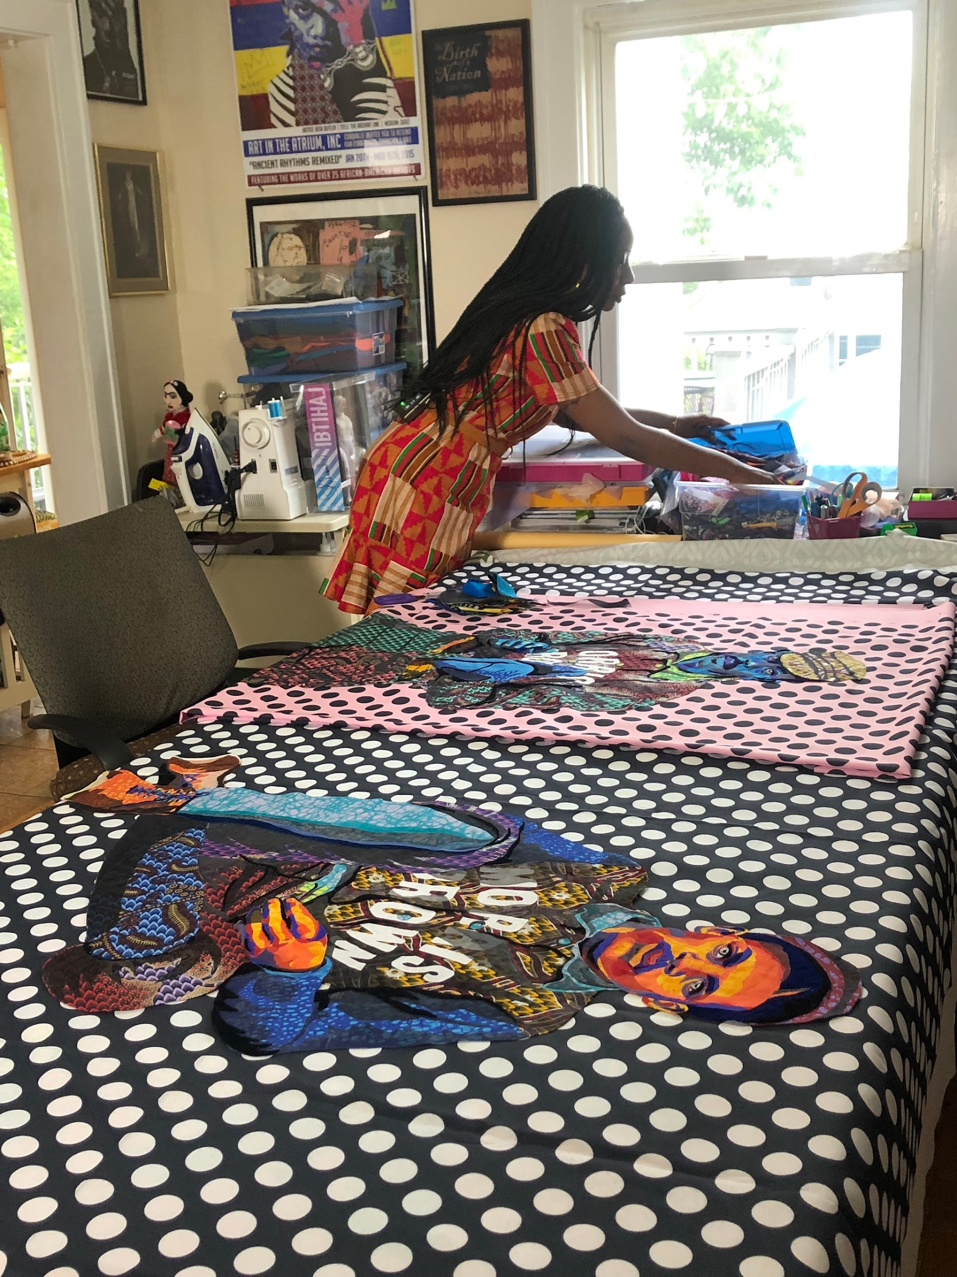
Bisa Butler, I Am Not Your Negro (James Baldwin) and Broom Jumpers
quilted applique, 2019. Brooklyn.

Slide 11
Bisa Butler @bisabutler
Africa The Land of Hope and Promise For Negro People’s of the World, a portrait of Emmet Scott of the Liberian Commission
cotton, silk, wool and velvet, quilted and appliquéd
2019

Slide 12
Bisa Butler @bisabutler
Zouave
2019
fabric applique
90 x 47”

Slide 13
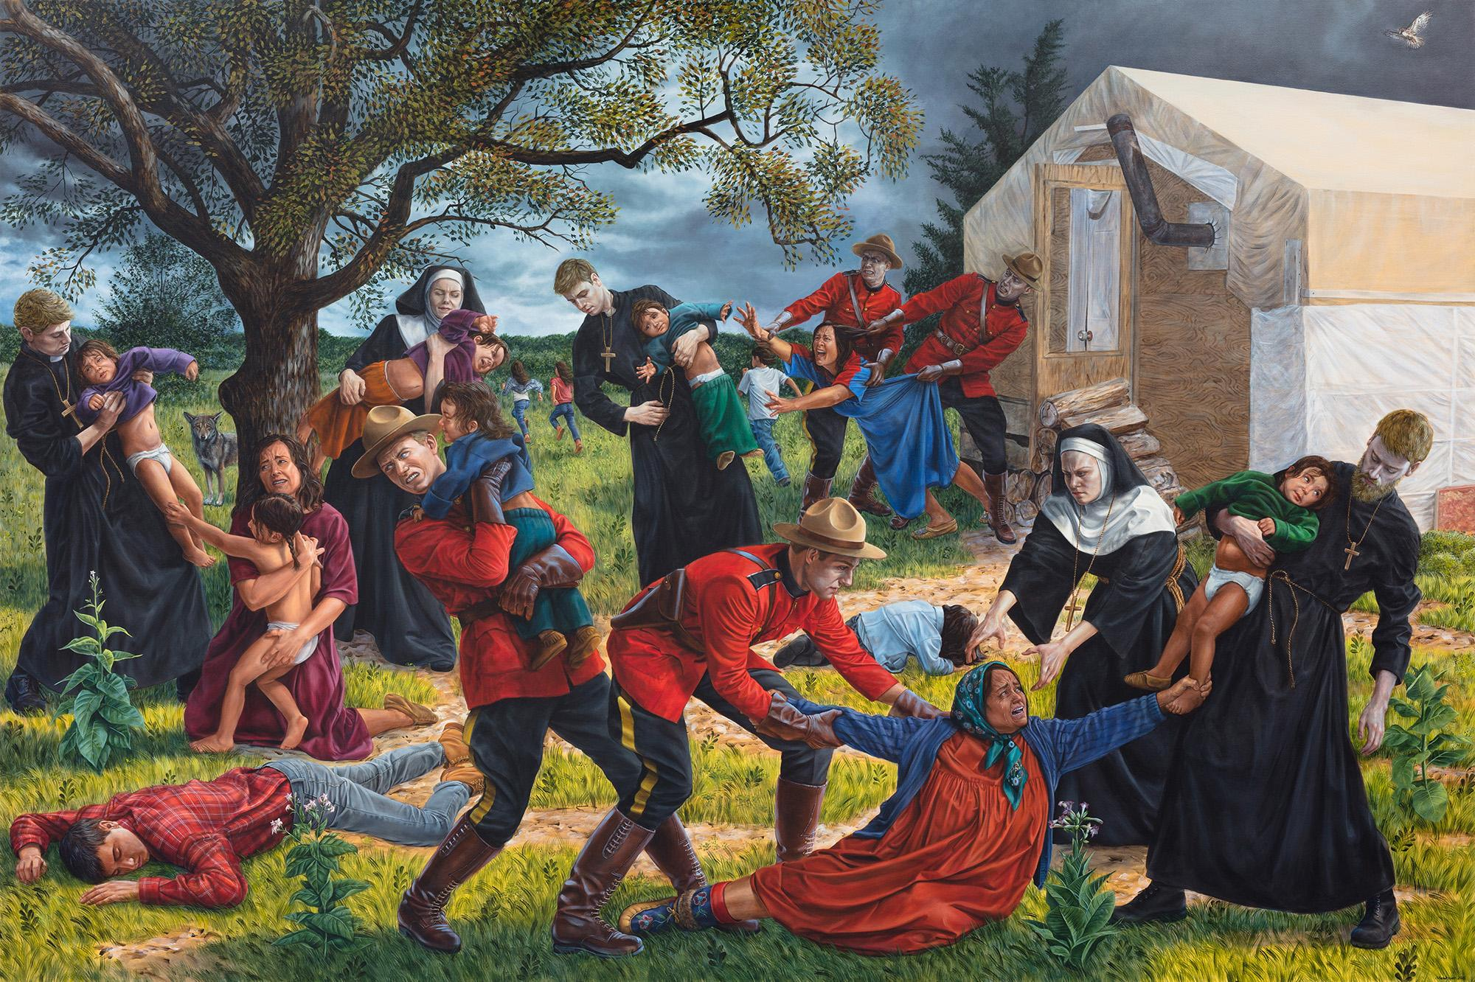
Kent Monkman (Toronto) @KentMonkman, The Scoop, 2018
acrylic on canvas, 84” x 126”

Slide 14
Kent Monkman (Toronto) @KentMonkman, The Scoop, 2018
acrylic on canvas, 84” x 126”

Slide 15
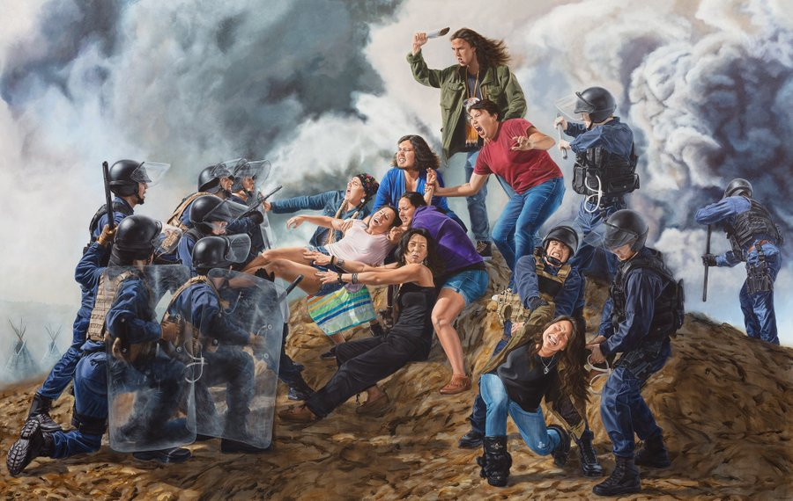
Kent Monkman @KentMonkman

Slide 16
Kent Monkman @KentMonkman, Duel After the Masquerade, 2007
Acrylic on canvas, 20” x 30”

Slide 17
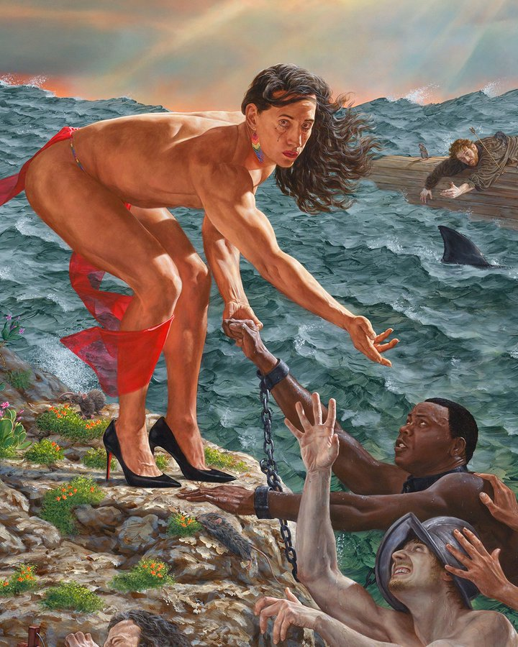
Kent Monkman @KentMonkman
mistikôsiwak (Wooden Boat People)
oil paint
2019

Slide 18
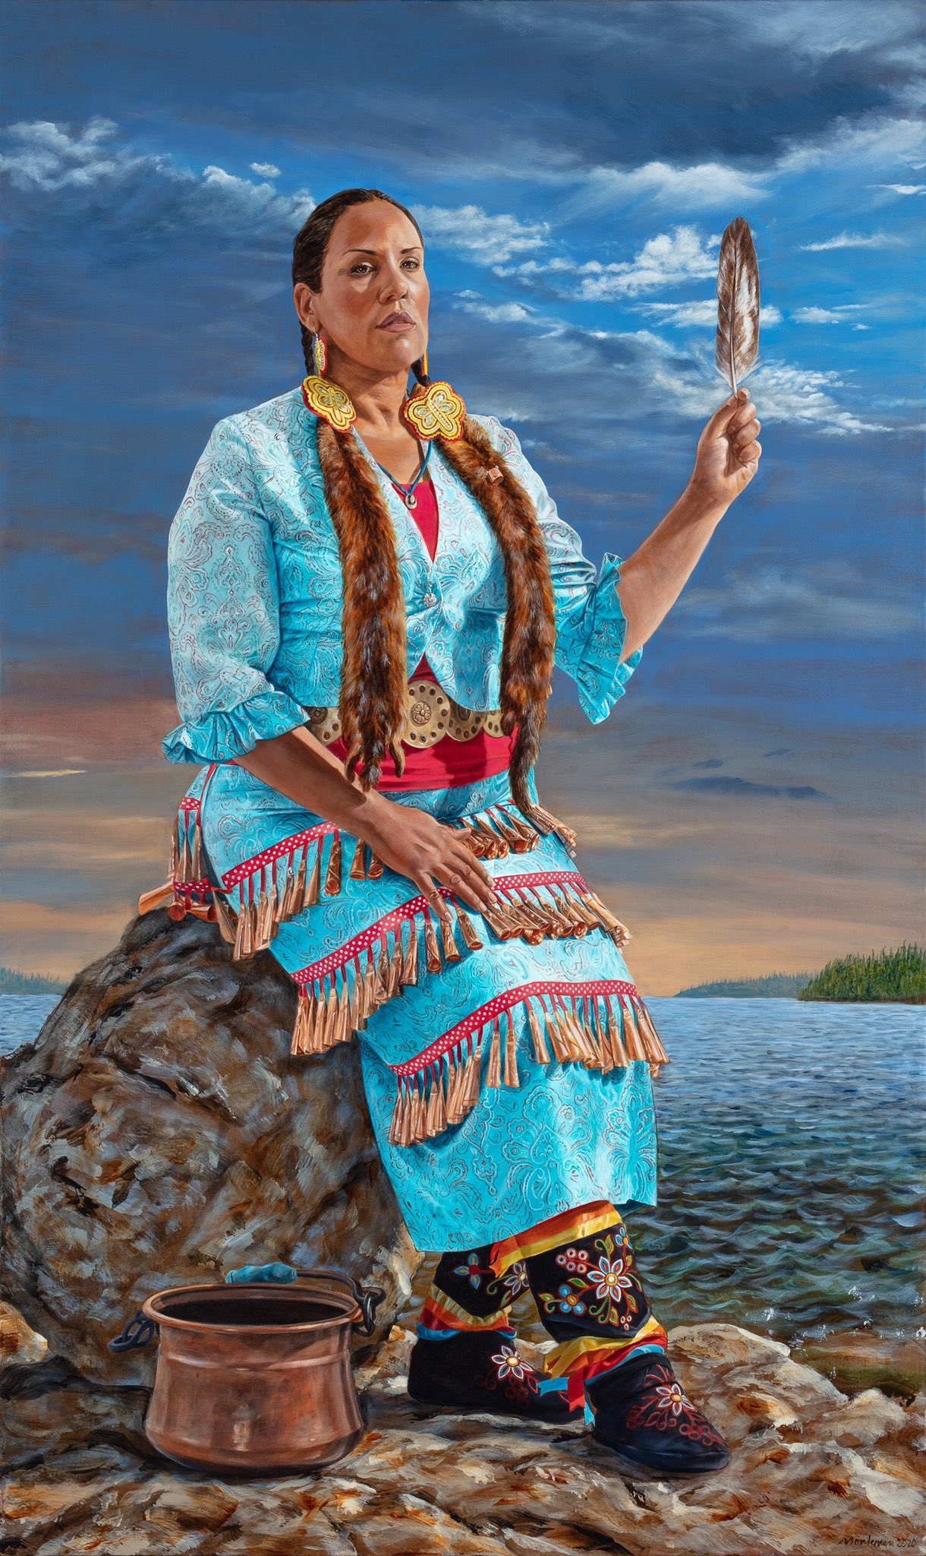
Kent Monkman Studio (Canada) @KentMonkman
Water Walker
2020
acrylic on canvas
60" x 36"

Slide 19
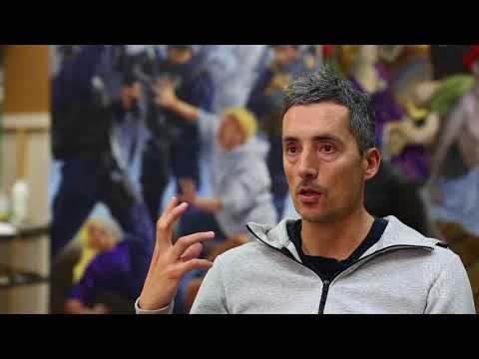

Slide 20
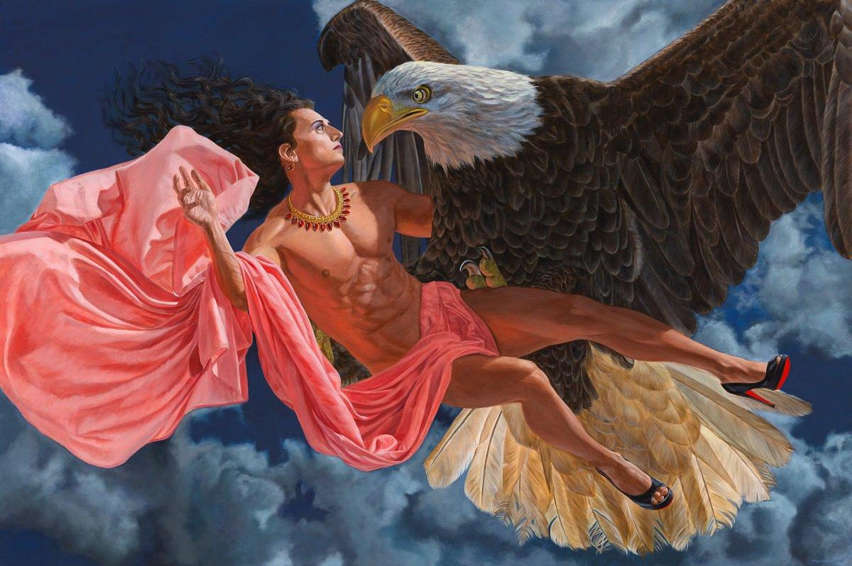
Kent Monkman: Making Miss Chief
Wednesday 7:00 – 8:30 PM, Halifax Central Library

Slide 21
Work in progress
በሂደት ላይ ያለ ስራ
العمل قيد التقدم
Treball en curs
正在进行中
کار در حال انجام است
कार्य प्रगति पर है
進行中
진행 중인 작업
Kar berdewam e
Trabalho em andamento
ਕੰਮ ਚੱਲ ਰਿਹਾ ਹੈ
Работа в процессе
Shaqada ayaa socota
Trabajo en progreso
Kazi inaendelea
Kasalukuyang ginagawa
Çalışma devam ediyor
Робота в процесі
Công việc đang tiến hành
Notes:
Current Art 10 languages centred next to English, Summer 2025 generated on 8/9/2025
Work in progress
===
shqiptare - Albanian
Puna në vazhdim
አማርኛ - Amharic
በሂደት ላይ ያለ ስራ
عربي - Arabic
العمل قيد التقدم
հայերեն - Armenian
Աշխատանքն ընթացքի մեջ է
Català - Catalan
Treball en curs
中文 - Chinese
正在进行中
Nederlands - Dutch
Werk in uitvoering
فارسی - Farsi
کار در حال انجام است
Français - French
Travaux en cours
Deutsch - German
In Arbeit
ગુજરાતી - Gujarati
કામ ચાલુ છે
हिंदी - Hindi
कार्य प्रगति पर है
Italiano - Italian
Lavori in corso
日本語 - Japanese
進行中
한국어 - Korean
진행 중인 작업
Kurdî - Kurdish
Kar berdewam e
Melayu - Malay
Kerja sedang berjalan
മലയാളം - Malayalam
പണി പുരോഗമിക്കുന്നു
नेपाली - Nepali
काम भइरहेको छ
پښتو - Pashto
کار روان دی
Português - Portuguese
Trabalho em andamento
ਪੰਜਾਬੀ - Punjabi
ਕੰਮ ਚੱਲ ਰਿਹਾ ਹੈ
Русский - Russian
Работа в процессе
српски - Serbian
Радови у току
Soomaali - Somali
Shaqada ayaa socota
Español - Spanish
Trabajo en progreso
basa Sunda - Sundanese
Gawé dina kamajuan
kiswahili - Swahili
Kazi inaendelea
svenska - Swedish
Arbete pågår
Tagalog
Kasalukuyang ginagawa
தமிழ் - Tamil
வேலை நடந்து கொண்டிருக்கிறது
แบบไทย - Thai
งานที่กำลังดำเนินการอยู่
Türkçe - Turkish
Çalışma devam ediyor
Українська - Ukrainian
Робота в процесі
اردو - Urdu
کام جاری ہے۔
Tiếng Việt - Vietnamese
Công việc đang tiến hành

Slide 22
What criteria should these people IMPROVE on?
እነዚህ ሰዎች በየትኛው መስፈርት ማሻሻል አለባቸው?
ما هي المعايير التي يجب على هؤلاء الأشخاص تحسينها؟
Amb quins criteris haurien de MILLORAR aquestes persones?
这些人应该在哪些方面改进？
این افراد باید بر اساس چه معیارهایی پیشرفت کنند؟
इन लोगों को किन मानदंडों पर सुधार करना चाहिए?
これらの人々はどのような基準で改善すべきでしょうか?
이 사람들은 어떤 기준으로 개선해야 할까요?
Divê ev mirov li ser kîjan pîvanan PÊŞKIRIN?
Em quais critérios essas pessoas deveriam MELHORAR?
ਇਹਨਾਂ ਲੋਕਾਂ ਨੂੰ ਕਿਹੜੇ ਮਾਪਦੰਡਾਂ 'ਤੇ ਸੁਧਾਰ ਕਰਨਾ ਚਾਹੀਦਾ ਹੈ?
По каким критериям эти люди должны УЛУЧШИТЬСЯ?
Waa maxay shuruudaha ay tahay inay dadkani ku horumariyaan?
¿Qué criterios deberían MEJORAR estas personas?
Je, watu hawa wanapaswa KUBORESHA kwa vigezo gani?
Anong pamantayan ang dapat PAGPABUTI ng mga taong ito?
Bu kişilerin hangi kriterlerde GELİŞMELERE sahip olması gerekir?
За якими критеріями ці люди повинні ПОКРАЩАТИСЯ?
Những người này nên CẢI THIỆN theo tiêu chí nào?
Notes:
Current Art 10 languages centred next to English, Summer 2025 generated on 8/9/2025
What criteria should these people IMPROVE on?
===
shqiptare - Albanian
Me çfarë kriteresh duhet të përmirësohen këta njerëz?
አማርኛ - Amharic
እነዚህ ሰዎች በየትኛው መስፈርት ማሻሻል አለባቸው?
عربي - Arabic
ما هي المعايير التي يجب على هؤلاء الأشخاص تحسينها؟
հայերեն - Armenian
Ի՞նչ չափանիշներով պետք է այս մարդիկ բարելավվեն:
Català - Catalan
Amb quins criteris haurien de MILLORAR aquestes persones?
中文 - Chinese
这些人应该在哪些方面改进？
Nederlands - Dutch
Op welke criteria zouden deze mensen moeten VERBETEREN?
فارسی - Farsi
این افراد باید بر اساس چه معیارهایی پیشرفت کنند؟
Français - French
Sur quels critères ces personnes devraient-elles s’AMÉLIORER ?
Deutsch - German
Nach welchen Kriterien sollten sich diese Personen VERBESSERN?
ગુજરાતી - Gujarati
આ લોકોએ કયા માપદંડ પર સુધારો કરવો જોઈએ?
हिंदी - Hindi
इन लोगों को किन मानदंडों पर सुधार करना चाहिए?
Italiano - Italian
Quali criteri dovrebbero MIGLIORARE queste persone?
日本語 - Japanese
これらの人々はどのような基準で改善すべきでしょうか?
한국어 - Korean
이 사람들은 어떤 기준으로 개선해야 할까요?
Kurdî - Kurdish
Divê ev mirov li ser kîjan pîvanan PÊŞKIRIN?
Melayu - Malay
Apakah kriteria orang ini harus MENINGKATKAN?
മലയാളം - Malayalam
എന്ത് മാനദണ്ഡത്തിലാണ് ഈ ആളുകൾ മെച്ചപ്പെടുത്തേണ്ടത്?
नेपाली - Nepali
यी व्यक्तिहरूले कुन मापदण्डमा सुधार गर्नुपर्छ?
پښتو - Pashto
دا خلک باید په کومو معیارونو وده وکړي؟
Português - Portuguese
Em quais critérios essas pessoas deveriam MELHORAR?
ਪੰਜਾਬੀ - Punjabi
ਇਹਨਾਂ ਲੋਕਾਂ ਨੂੰ ਕਿਹੜੇ ਮਾਪਦੰਡਾਂ 'ਤੇ ਸੁਧਾਰ ਕਰਨਾ ਚਾਹੀਦਾ ਹੈ?
Русский - Russian
По каким критериям эти люди должны УЛУЧШИТЬСЯ?
српски - Serbian
По којим критеријумима ови људи треба да се ПОБОЉШАЈУ?
Soomaali - Somali
Waa maxay shuruudaha ay tahay inay dadkani ku horumariyaan?
Español - Spanish
¿Qué criterios deberían MEJORAR estas personas?
basa Sunda - Sundanese
Kriteria naon jalma-jalma ieu kedah ningkatkeun?
kiswahili - Swahili
Je, watu hawa wanapaswa KUBORESHA kwa vigezo gani?
svenska - Swedish
Vilka kriterier bör dessa människor BÄTTRAS på?
Tagalog
Anong pamantayan ang dapat PAGPABUTI ng mga taong ito?
தமிழ் - Tamil
இவர்கள் என்ன அளவுகோல்களை மேம்படுத்த வேண்டும்?
แบบไทย - Thai
คนเหล่านี้ควรมีเกณฑ์ในการปรับปรุงอะไรบ้าง?
Türkçe - Turkish
Bu kişilerin hangi kriterlerde GELİŞMELERE sahip olması gerekir?
Українська - Ukrainian
За якими критеріями ці люди повинні ПОКРАЩАТИСЯ?
اردو - Urdu
ان لوگوں کو کن معیاروں پر بہتری لانی چاہیے؟
Tiếng Việt - Vietnamese
Những người này nên CẢI THIỆN theo tiêu chí nào?

Slide 23
What skill should they improve?
Detail and proportion
Shading
Composition
ምን ዓይነት ክህሎት ማሻሻል አለባቸው: ዝርዝር እና መጠን, ጥላ ወይም ጥንቅር?
ما هي المهارة التي ينبغي عليهم تحسينها: التفاصيل والتناسب، التظليل، أو التكوين؟
Quina habilitat haurien de millorar: detall i proporció, ombrejat o composició?
他们应该提高哪些技能：细节和比例、阴影还是构图？
چه مهارتی را باید بهبود بخشند: جزئیات و تناسب، سایه زدن یا ترکیب بندی؟
उन्हें किस कौशल में सुधार करना चाहिए: विवरण और अनुपात, छायांकन, या संरचना?
改善すべきスキルはどれでしょうか: 詳細と比率、陰影、それとも構成でしょうか?
그들은 어떤 기술을 향상시켜야 할까요? 디테일과 비율, 음영, 구성 중 어떤 기술인가요?
Kîjan jêhatîbûn divê ew çêtir bikin: hûrgulî û rêje, siya, an pêkhatin?
Que habilidade eles devem melhorar: detalhe e proporção, sombreamento ou composição?
ਉਹਨਾਂ ਨੂੰ ਕਿਸ ਹੁਨਰ ਵਿੱਚ ਸੁਧਾਰ ਕਰਨਾ ਚਾਹੀਦਾ ਹੈ: ਵੇਰਵੇ ਅਤੇ ਅਨੁਪਾਤ, ਰੰਗਤ, ਜਾਂ ਰਚਨਾ?
Какой навык им следует улучшить: детализацию и пропорции, штриховку или композицию?
Xirfad noocee ah ayay tahay inay horumariyaan: tafatirka iyo saamiga, hadhka, ama halabuurka?
¿Qué habilidad deberían mejorar: detalle y proporción, sombreado o composición?
Je! wanapaswa kuboresha ujuzi gani: undani na uwiano, kivuli, au muundo?
Anong kasanayan ang dapat nilang pagbutihin: detalye at proporsyon, pagtatabing, o komposisyon?
Hangi becerilerini geliştirmeliler: detay ve oran, gölgelendirme veya kompozisyon?
Які навички вони повинні вдосконалювати: деталізацію та пропорції, затінення чи композицію?
Họ nên cải thiện kỹ năng nào: chi tiết và tỷ lệ, đổ bóng hay bố cục?
Notes:
Current Art 10 languages next to English, Summer 2025 generated on 8/9/2025
What skill should they improve: detail and proportion, shading, or composition?
===
shqiptare - Albanian
Çfarë aftësie duhet të përmirësojnë: detajet dhe proporcioni, hijezimi apo kompozimi?
አማርኛ - Amharic
ምን ዓይነት ክህሎት ማሻሻል አለባቸው: ዝርዝር እና መጠን, ጥላ ወይም ጥንቅር?
عربي - Arabic
ما هي المهارة التي ينبغي عليهم تحسينها: التفاصيل والتناسب، التظليل، أو التكوين؟
հայերեն - Armenian
Ի՞նչ հմտություն պետք է նրանք կատարելագործեն՝ մանրամասնություն և համամասնություն, ստվերում, թե՞ կոմպոզիցիա:
Català - Catalan
Quina habilitat haurien de millorar: detall i proporció, ombrejat o composició?
中文 - Chinese
他们应该提高哪些技能：细节和比例、阴影还是构图？
Nederlands - Dutch
Welke vaardigheid moeten ze verbeteren: detail en verhoudingen, schaduw of compositie?
فارسی - Farsi
چه مهارتی را باید بهبود بخشند: جزئیات و تناسب، سایه زدن یا ترکیب بندی؟
Français - French
Quelle compétence devraient-ils améliorer : le détail et la proportion, l’ombrage ou la composition ?
Deutsch - German
Welche Fähigkeiten sollten sie verbessern: Detail und Proportion, Schattierung oder Komposition?
ગુજરાતી - Gujarati
તેઓએ કઈ કુશળતામાં સુધારો કરવો જોઈએ: વિગતવાર અને પ્રમાણ, શેડિંગ અથવા રચના?
हिंदी - Hindi
उन्हें किस कौशल में सुधार करना चाहिए: विवरण और अनुपात, छायांकन, या संरचना?
Italiano - Italian
Quale abilità dovrebbero migliorare: dettagli e proporzioni, ombreggiatura o composizione?
日本語 - Japanese
改善すべきスキルはどれでしょうか: 詳細と比率、陰影、それとも構成でしょうか?
한국어 - Korean
그들은 어떤 기술을 향상시켜야 할까요? 디테일과 비율, 음영, 구성 중 어떤 기술인가요?
Kurdî - Kurdish
Kîjan jêhatîbûn divê ew çêtir bikin: hûrgulî û rêje, siya, an pêkhatin?
Melayu - Malay
Apakah kemahiran yang perlu mereka tingkatkan: perincian dan perkadaran, lorekan atau gubahan?
മലയാളം - Malayalam
അവർ എന്ത് വൈദഗ്ദ്ധ്യം മെച്ചപ്പെടുത്തണം: വിശദാംശങ്ങളും അനുപാതവും, ഷേഡിംഗ്, അല്ലെങ്കിൽ ഘടന?
नेपाली - Nepali
तिनीहरूले कुन सीप सुधार गर्नुपर्छ: विवरण र अनुपात, छायांकन, वा संरचना?
پښتو - Pashto
دوی باید کوم مهارتونه ښه کړي: توضیحات او تناسب، سیوري، یا جوړښت؟
Português - Portuguese
Que habilidade eles devem melhorar: detalhe e proporção, sombreamento ou composição?
ਪੰਜਾਬੀ - Punjabi
ਉਹਨਾਂ ਨੂੰ ਕਿਸ ਹੁਨਰ ਵਿੱਚ ਸੁਧਾਰ ਕਰਨਾ ਚਾਹੀਦਾ ਹੈ: ਵੇਰਵੇ ਅਤੇ ਅਨੁਪਾਤ, ਰੰਗਤ, ਜਾਂ ਰਚਨਾ?
Русский - Russian
Какой навык им следует улучшить: детализацию и пропорции, штриховку или композицию?
српски - Serbian
Коју вештину треба да унапреде: детаље и пропорције, сенчење или композицију?
Soomaali - Somali
Xirfad noocee ah ayay tahay inay horumariyaan: tafatirka iyo saamiga, hadhka, ama halabuurka?
Español - Spanish
¿Qué habilidad deberían mejorar: detalle y proporción, sombreado o composición?
basa Sunda - Sundanese
Kaahlian naon anu kedah dironjatkeun: detil sareng proporsi, shading, atanapi komposisi?
kiswahili - Swahili
Je! wanapaswa kuboresha ujuzi gani: undani na uwiano, kivuli, au muundo?
svenska - Swedish
Vilken färdighet bör de förbättra: detaljer och proportioner, skuggning eller komposition?
Tagalog
Anong kasanayan ang dapat nilang pagbutihin: detalye at proporsyon, pagtatabing, o komposisyon?
தமிழ் - Tamil
அவர்கள் என்ன திறமையை மேம்படுத்த வேண்டும்: விவரம் மற்றும் விகிதம், நிழல் அல்லது கலவை?
แบบไทย - Thai
พวกเขาควรปรับปรุงทักษะด้านใด: รายละเอียดและสัดส่วน การแรเงา หรือการจัดองค์ประกอบ?
Türkçe - Turkish
Hangi becerilerini geliştirmeliler: detay ve oran, gölgelendirme veya kompozisyon?
Українська - Ukrainian
Які навички вони повинні вдосконалювати: деталізацію та пропорції, затінення чи композицію?
اردو - Urdu
انہیں کس مہارت کو بہتر بنانا چاہئے: تفصیل اور تناسب، شیڈنگ، یا ساخت؟
Tiếng Việt - Vietnamese
Họ nên cải thiện kỹ năng nào: chi tiết và tỷ lệ, đổ bóng hay bố cục?

Slide 24
🔍 Detail and proportion 🎯

Slide 25
⛱️☀️ Shading 🎯

Slide 26
⏰🖼️ Composition 🎯

Slide 27
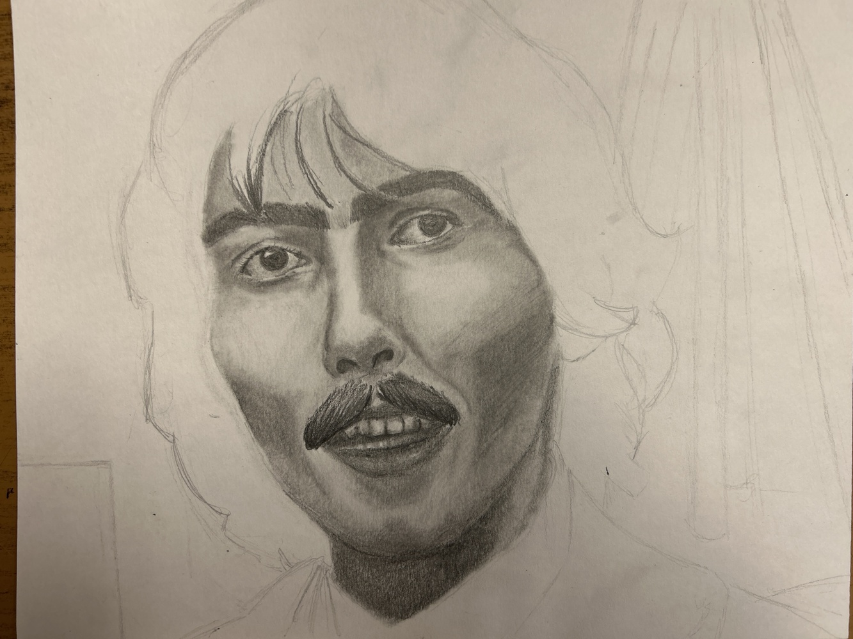
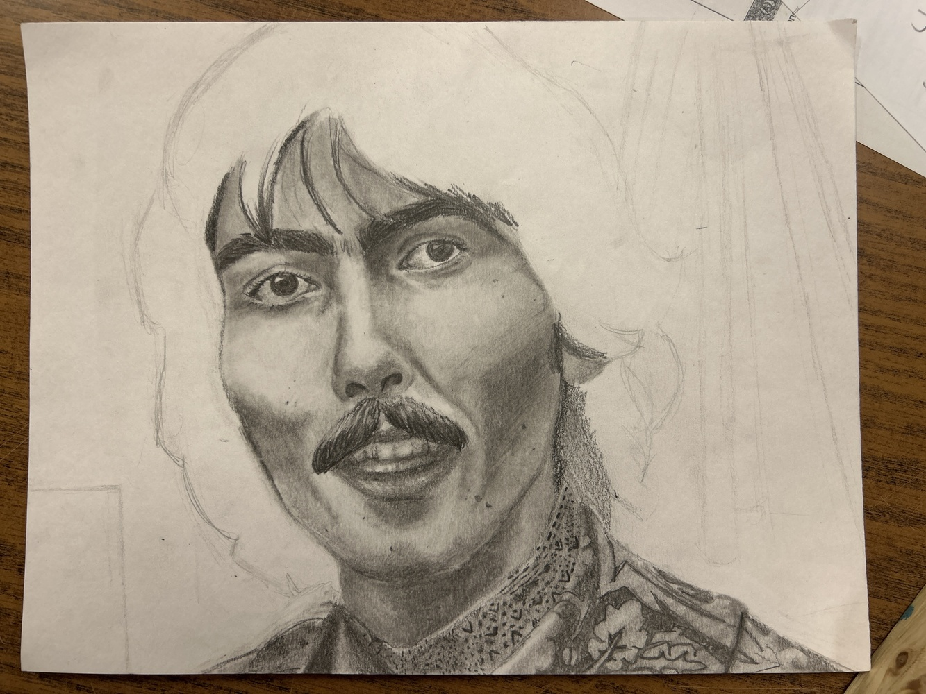
Chloe Willett at Sackville High, Monday, September 22nd

Slide 28
Each day you share a public progress photo you will have one less goal to write.
ፎቶ ባጋራህ እያንዳንዱ ቀን ለመጻፍ አንድ ያነሰ ግብ አለህ።
في كل يوم تشارك فيه صورة يكون لديك هدف أقل للكتابة.
Cada dia que comparteixes una foto tens un objectiu menys per escriure.
每天分享一张照片，你就少写一个目标。
هر روز که عکسی را به اشتراک می گذارید یک هدف کمتر برای نوشتن دارید.
प्रत्येक दिन जब आप एक फोटो साझा करते हैं तो आपको लिखने के लिए एक लक्ष्य कम हो जाता है।
毎日写真を共有するごとに、書き込む目標が 1 つ減ります。
매일 사진을 공유할 때마다 써야 할 목표가 하나씩 줄어듭니다.
Her roj ku hûn wêneyek parve dikin, armancek we kêm e ku hûn binivîsin.
Cada dia que você compartilha uma foto, você tem uma meta a menos para escrever.
ਹਰ ਰੋਜ਼ ਤੁਸੀਂ ਇੱਕ ਫੋਟੋ ਸਾਂਝੀ ਕਰਦੇ ਹੋ, ਤੁਹਾਡੇ ਕੋਲ ਲਿਖਣ ਦਾ ਇੱਕ ਟੀਚਾ ਘੱਟ ਹੁੰਦਾ ਹੈ।
Каждый день, когда вы делитесь фотографией, у вас становится на одну цель меньше.
Maalin kasta oo aad wadaagto sawir waxaad leedahay hal hadaf oo yar oo aad ku qorto.
Cada día que compartes una foto tienes un objetivo menos que escribir.
Kila siku unashiriki picha una lengo moja pungufu la kuandika.
Sa bawat araw na nagbabahagi ka ng isang larawan, wala kang isang layunin na isulat.
Her gün bir fotoğraf paylaştığınızda yazmanız gereken hedeflerden biri daha az oluyor.
Кожен день, коли ви ділитеся фотографією, у вас залишається на одну мету менше.
Mỗi ngày bạn chia sẻ một bức ảnh, bạn sẽ bớt đi một mục tiêu phải viết.
Notes:
Current Art 10 languages shortened next to English, Summer 2025 generated on 8/11/2025
Each day you share a public progress photo you will have one less goal to write.
Shortened text:
Each day you share a photo you have one less goal to write.
===
shqiptare - Albanian
Çdo ditë që ndani një foto progresi publike, do të keni një qëllim më pak për të shkruar.
አማርኛ - Amharic
የህዝብ ሂደት ፎቶ ባጋሩ በእያንዳንዱ ቀን ለመፃፍ አንድ ያነሰ ግብ ይኖርዎታል።
عربي - Arabic
كل يوم تشارك فيه صورة تقدم عامة سيكون لديك هدف أقل للكتابة.
հայերեն - Armenian
Ամեն օր, երբ կիսվում եք հանրային առաջընթացի լուսանկարով, գրելու մեկ նպատակ պակաս կունենաք:
Català - Catalan
Cada dia que compartiu una foto pública de progrés, tindreu un objectiu menys per escriure.
中文 - Chinese
每天分享一张公开的进度照片，你就会少写一个目标。
Nederlands - Dutch
Elke dag dat u een openbare voortgangsfoto deelt, heeft u één doel minder om te schrijven.
فارسی - Farsi
هر روز که یک عکس پیشرفت عمومی را به اشتراک می گذارید، یک هدف کمتر برای نوشتن خواهید داشت.
Français - French
Chaque jour où vous partagez une photo publique de vos progrès, vous aurez un objectif de moins à écrire.
Deutsch - German
An jedem Tag, an dem Sie ein öffentliches Fortschrittsfoto teilen, müssen Sie ein Ziel weniger aufschreiben.
ગુજરાતી - Gujarati
દરરોજ તમે સાર્વજનિક પ્રગતિનો ફોટો શેર કરો છો, તમારી પાસે લખવાનું એક ઓછું લક્ષ્ય હશે.
हिंदी - Hindi
प्रत्येक दिन जब आप सार्वजनिक रूप से प्रगति की तस्वीर साझा करेंगे तो आपको लिखने के लिए एक लक्ष्य कम करना होगा।
Italiano - Italian
Ogni giorno in cui condividerai una foto pubblica dei tuoi progressi avrai un obiettivo in meno da scrivere.
日本語 - Japanese
毎日進捗状況の写真を公開するごとに、書き込む目標が 1 つ減ります。
한국어 - Korean
매일 공개 진행 상황 사진을 공유하면 써야 할 목표가 하나씩 줄어듭니다.
Kurdî - Kurdish
Her roj ku hûn wêneyek pêşkeftina gelemperî parve bikin hûn ê armancek kêmtir hebe ku hûn binivîsin.
Melayu - Malay
Setiap hari anda berkongsi foto kemajuan awam anda akan mempunyai kurang satu matlamat untuk menulis.
മലയാളം - Malayalam
നിങ്ങൾ ഒരു പൊതു പുരോഗതി ഫോട്ടോ പങ്കിടുന്ന ഓരോ ദിവസവും നിങ്ങൾക്ക് എഴുതാൻ ഒരു ലക്ഷ്യം കുറവായിരിക്കും.
नेपाली - Nepali
प्रत्येक दिन तपाईले सार्वजनिक प्रगतिको तस्बिर साझा गर्नुहुन्छ तपाईसँग लेख्नको लागि एक कम लक्ष्य हुनेछ।
پښتو - Pashto
هره ورځ تاسو د عامه پرمختګ عکس شریک کړئ تاسو به د لیکلو لپاره لږ هدف ولرئ.
Português - Portuguese
A cada dia que você compartilhar uma foto pública do seu progresso, você terá uma meta a menos para escrever.
ਪੰਜਾਬੀ - Punjabi
ਹਰ ਦਿਨ ਤੁਸੀਂ ਇੱਕ ਜਨਤਕ ਪ੍ਰਗਤੀ ਦੀ ਫੋਟੋ ਸਾਂਝੀ ਕਰਦੇ ਹੋ, ਤੁਹਾਡੇ ਕੋਲ ਲਿਖਣ ਲਈ ਇੱਕ ਘੱਟ ਟੀਚਾ ਹੋਵੇਗਾ।
Русский - Russian
Каждый день, когда вы делитесь публичной фотографией своего прогресса, у вас будет на одну цель меньше.
српски - Serbian
Сваки дан када делите јавну фотографију напретка, имаћете један циљ мање за писање.
Soomaali - Somali
Maalin kasta oo aad wadaagto sawirka horumarka dadweynaha waxaad yeelan doontaa hal hadaf oo yar oo aad ku qorto.
Español - Spanish
Cada día que compartas una foto pública de tu progreso tendrás un objetivo menos que escribir.
basa Sunda - Sundanese
Unggal dinten anjeun ngabagi poto kamajuan umum anjeun bakal gaduh tujuan anu kirang pikeun nyerat.
kiswahili - Swahili
Kila siku unaposhiriki picha ya maendeleo ya umma utakuwa na lengo moja pungufu la kuandika.
svenska - Swedish
Varje dag du delar ett offentligt framstegsfoto har du ett mål mindre att skriva.
Tagalog
Bawat araw na nagbabahagi ka ng isang pampublikong larawan sa pag-unlad ay magkakaroon ka ng isang mas kaunting layunin na isulat.
தமிழ் - Tamil
ஒவ்வொரு நாளும் நீங்கள் பொது முன்னேற்றப் புகைப்படத்தைப் பகிரும் போது, நீங்கள் எழுதுவதற்கு ஒரு இலக்கைக் குறைவாகக் கொண்டிருப்பீர்கள்.
แบบไทย - Thai
ทุกๆ วันที่คุณแบ่งปันภาพความคืบหน้าต่อสาธารณะ คุณจะมีเป้าหมายที่ต้องเขียนลดลงหนึ่งเป้าหมาย
Türkçe - Turkish
Her gün herkese açık bir ilerleme fotoğrafı paylaştığınızda, yazmanız gereken hedeflerden biri daha az olacaktır.
Українська - Ukrainian
Кожного дня, коли ви ділитеся публічною фотографією прогресу, у вас буде на одну мету менше.
اردو - Urdu
ہر روز آپ عوامی ترقی کی تصویر کا اشتراک کرتے ہیں آپ کے پاس لکھنے کا ایک کم مقصد ہوگا۔
Tiếng Việt - Vietnamese
Mỗi ngày bạn chia sẻ một bức ảnh tiến trình công khai, bạn sẽ bớt đi một mục tiêu cần viết.

Slide 29
Work-in-progress photos taken so far
Photos and goals for Drapak's
TEAM AXOLOTL
እስካሁን የተነሱ በሂደት ላይ ያሉ ፎቶዎች
صور العمل قيد التقدم التي تم التقاطها حتى الآن
Fotos en curs fetes fins ara
迄今为止拍摄的施工进度照片
عکس های در حال انجام کار گرفته شده تا کنون
अब तक ली गई कार्य-प्रगति की तस्वीरें
これまでに撮影した作業中の写真
지금까지 촬영한 작업 진행 사진
Wêneyên xebatê yên heta niha hatine kişandin
Fotos do trabalho em andamento tiradas até agora
ਹੁਣ ਤੱਕ ਲਈਆਂ ਗਈਆਂ ਵਰਕ-ਇਨ-ਪ੍ਰਗਤੀ ਵਾਲੀਆਂ ਫੋਟੋਆਂ
Фотографии в процессе работы, сделанные на данный момент
Sawirada shaqada oo la qaaday ilaa hadda
Fotos del trabajo en progreso tomadas hasta ahora
Picha zinazoendelea zilizopigwa hadi sasa
Mga larawang ginagawa sa ngayon
Şu ana kadar çekilmiş, yapım aşamasındaki fotoğraflar
На даний момент зроблено незавершені фотографії
Những bức ảnh đang trong quá trình thực hiện được chụp cho đến nay
Emma Baker 📷📷
Jathniel Batugal ✏️
Wesley Baur 🥺
😊 Zy Beals
Kieran Bourke 📷📷
Henry Bretzler 📷📷
Vince Clark 📷📷
Emily Diaczenko 🥺
😊 Isaak Donahue-LeDrew
Huda Elkord 📷📷📷📷
Ava Galbraith 📷📷📷📷
😊 Hebziba Gebretatios
Nikhil Gopaldu 📷📷📷📷
Colton Henneberry 📷📷📷📷
Dom Hyslop 🥺
😊 Jenine Jalghom
Samson Kebede 📷📷📷✏️✏️
Matt Leclair 📷
Julia Locke 📷📷📷✏️
Arthur Moulton 📷📷📷✏️
😊 Jack Clark Munroe
George Nickerson 📷✏️✏️✏️✏️
😊 Aida Pocklington
Melody Rance ✏️✏️✏️✏️
😊 Adele Ritchie
😊 Keona Ross
Oliver Rutherford 📷📷📷📷📷
Sana Salih 📷📷📷
Lena Scott 📷📷✏️✏️
Max Sulewski 📷📷📷📷
Isabelle Tummers 📷📷✏️✏️
Viktor Yadvizhyn 📷📷📷📷

Slide 31
Self-portrait Calendar
 |  |  | Hello! | Skill builders
9 | 10 | 11 | 12 | 13
16 | 17 | Lightly outline portrait | 19 | First shading layer
22 | Hold & secure - B block & Art history | 24 | Final adjustments | Last goal-setting day
PD Day | Truth and Reconciliation Day | Hand in / Last in-class day for portrait | Start the depth drawing | Final day to hand in portrait
Notes:
Record Art 10 translations in notes only, waiting to automatically translate
Self-portrait Calendar: Hello! Skill builders - Lightly outline portrait - First shading layer - Second shading layer & Art history - Final adjustments - Last goal-setting day - Truth and Reconciliation Day - Hand in / Last in-class day for portrait - Start the depth drawing - Final day to hand in portrait
===
shqiptare - Albanian
Kalendari i autoportretit: Përshëndetje! Ndërtuesit e aftësive - Portret me skicë të lehtë - Shtresa e parë e hijezimit - Shtresa e dytë e hijes dhe historia e artit - Rregullimet përfundimtare - Dita e fundit e përcaktimit të synimeve - Dita e së vërtetës dhe pajtimit - Dita e fundit në klasë për portret - Filloni vizatimin e thellë - Dita e fundit për të dorëzuar portretin
አማርኛ - Amharic
የራስ ፎቶ የቀን መቁጠሪያ፡ ሰላም! የክህሎት ግንባታ ሰሪዎች - የቁም ሥዕልን አቅልለው ይግለጹ - የመጀመሪያው የጥላ ሽፋን - ሁለተኛ የጥላ ሽፋን እና የጥበብ ታሪክ - የመጨረሻ ማስተካከያዎች - የመጨረሻው የግብ ማቀናበሪያ ቀን - እውነት እና እርቅ ቀን - ግባ / ክፍል ውስጥ ለቁም ነገር የመጨረሻ ቀን - የጥልቀቱን ሥዕል ይጀምሩ - በመጨረሻው ቀን በቁም ምስል
عربي - Arabic
تقويم رسم البورتريه الذاتي: أهلاً بكم! خبراء بناء المهارات - رسم بورتريه بخطوط عريضة - أول طبقة تظليل - ثاني طبقة تظليل وتاريخ الفن - التعديلات النهائية - آخر يوم لتحديد الأهداف - يوم الحقيقة والمصالحة - تسليم / آخر يوم في الصف للبورتريه - بدء رسم العمق - آخر يوم لتسليم البورتريه
հայերեն - Armenian
Ինքնադիմանկար Օրացույց. Բարև: Հմտություն կերտողներ - Թեթև ուրվագծված դիմանկար - Առաջին ստվերային շերտ - Երկրորդ ստվերային շերտ և արվեստի պատմություն - Վերջնական ճշգրտումներ - Վերջին նպատակի սահմանման օր - Ճշմարտության և հաշտեցման օր - Ձեռք բերեք / Դասարանի վերջին օրը դիմանկարի համար - Սկսեք խորը գծագրությունը - Դիմանկար հանձնելու վերջին օրը
Català - Catalan
Calendari d'autoretrats: Hola! Creadors d'habilitats - Retrat lleugerament de contorn - Primera capa d'ombrejat - Segona capa d'ombrejat i història de l'art - Ajustaments finals - Últim dia de fixació d'objectius - Dia de la veritat i la reconciliació - Entrega / Últim dia de classe per al retrat - Començar el dibuix en profunditat - Últim dia a mà en retrat
中文 - Chinese
自画像日历：你好！技能培养 - 轻轻勾勒肖像轮廓 - 第一层阴影 - 第二层阴影 & 艺术史 - 最终调整 - 设定最后目标日 - 真相与和解日 - 交稿/最后上课日 - 开始深度绘画 - 交稿最后一天
Nederlands - Dutch
Zelfportretkalender: Hallo! Vaardigheidstrainers - Portret lichtjes omlijnen - Eerste schaduwlaag - Tweede schaduwlaag & Kunstgeschiedenis - Laatste aanpassingen - Laatste dag van het stellen van doelen - Waarheids- en Verzoeningsdag - Inleveren / Laatste dag in de les voor portret - Begin met de dieptetekening - Laatste dag om portret in te leveren
فارسی - Farsi
تقویم سلفی پرتره: سلام! سازندگان مهارت - پرتره با طرح کلی - اولین لایه سایه - لایه سایه دوم و تاریخچه هنر - تنظیمات نهایی - آخرین روز تعیین هدف - روز حقیقت و آشتی - دست در دست / آخرین روز کلاس برای پرتره - شروع طراحی عمیق - آخرین روز برای تحویل پرتره
Français - French
Calendrier autoportrait : Bonjour ! Développement des compétences : Contours légers du portrait ; Première couche d'ombrage ; Deuxième couche d'ombrage et Histoire de l'art ; Derniers ajustements ; Dernier jour de définition des objectifs ; Journée vérité et réconciliation ; Remise/Dernier jour de classe pour le portrait ; Début du dessin en profondeur ; Dernier jour pour remettre le portrait.
Deutsch - German
Selbstporträt-Kalender: Hallo! Fertigkeitsaufbau – Porträt leicht umreißen – Erste Schattierungsebene – Zweite Schattierungsebene & Kunstgeschichte – Letzte Anpassungen – Letzter Tag zur Zielsetzung – Tag der Wahrheit und Versöhnung – Abgabe / Letzter Tag im Unterricht für das Porträt – Mit der Tiefenzeichnung beginnen – Letzter Tag zur Abgabe des Porträts
ગુજરાતી - Gujarati
સ્વ-પોટ્રેટ કેલેન્ડર: હેલો! કૌશલ્ય નિર્માતાઓ - હળવાશથી રૂપરેખા પોટ્રેટ - પ્રથમ શેડિંગ સ્તર - બીજું શેડિંગ સ્તર અને કલા ઇતિહાસ - અંતિમ ગોઠવણો - છેલ્લો ધ્યેય-સેટિંગ દિવસ - સત્ય અને સમાધાન દિવસ - પોટ્રેટ માટે હેન્ડ ઇન / ક્લાસમાં છેલ્લો દિવસ - ઊંડાણથી ચિત્રકામ શરૂ કરો - પોટ્રેટ હાથ ધરવાનો અંતિમ દિવસ
हिंदी - Hindi
सेल्फ़-पोर्ट्रेट कैलेंडर: नमस्ते! कौशल निर्माणकर्ता - पोर्ट्रेट की हल्की रूपरेखा - पहली छायांकन परत - दूसरी छायांकन परत और कला इतिहास - अंतिम समायोजन - अंतिम लक्ष्य-निर्धारण दिवस - सत्य और सुलह दिवस - पोर्ट्रेट जमा करें / पोर्ट्रेट के लिए कक्षा में अंतिम दिन - गहराई से चित्र बनाना शुरू करें - पोर्ट्रेट जमा करने का अंतिम दिन
Italiano - Italian
Calendario degli autoritratti: Ciao! Sviluppatori di abilità - Delineare leggermente il ritratto - Primo strato di ombreggiatura - Secondo strato di ombreggiatura e storia dell'arte - Ultimi aggiustamenti - Ultimo giorno di definizione degli obiettivi - Giorno della verità e della riconciliazione - Consegna / Ultimo giorno in classe per il ritratto - Iniziare il disegno in profondità - Ultimo giorno per consegnare il ritratto
日本語 - Japanese
自画像カレンダー: こんにちは! スキルアップ - 肖像画のアウトライン - 最初のシェーディングレイヤー - 2番目のシェーディングレイヤーと美術史 - 最終調整 - 最終目標設定日 - 真実と和解の日 - 肖像画の提出/授業最終日 - 深度描画開始 - 肖像画提出最終日
한국어 - Korean
자화상 달력: 안녕하세요! 스킬 강화 - 초상화 가볍게 윤곽 그리기 - 첫 번째 음영 레이어 - 두 번째 음영 레이어 및 미술사 - 최종 조정 - 마지막 목표 설정일 - 진실과 화해의 날 - 초상화 제출/수업 마지막 날 - 심도 드로잉 시작 - 초상화 제출 마지막 날
Kurdî - Kurdish
Salnameya Xwe-portreyê: Merheba! Avakerên jêhatîbûnê - Portreya bi sivikî xêz dike - Yekemîn qata siyarkirinê - Qada şemitandinê ya duyemîn & Dîroka hunerê - Guherandinên dawî - Roja dawîn a danîna armancê - Roja Rastî û Lihevhatinê - Destê xwe didin / Roja paşîn a di polê de ji bo portreyê - Dest bi xêzkirina kûrahiyê bikin - Roja dawî ku hûn portreyê bidin dest pê kirin
Melayu - Malay
Kalendar Potret diri: Hello! Pembina kemahiran - Gariskan potret ringan - Lapisan lorekan pertama - Lapisan lorekan kedua & Sejarah seni - Pelarasan akhir - Hari penetapan matlamat terakhir - Hari Kebenaran dan Rekonsiliasi - Serah terima / Hari terakhir dalam kelas untuk potret - Mulakan lukisan mendalam - Hari terakhir untuk serahkan potret
മലയാളം - Malayalam
സ്വയം പോർട്രെയ്റ്റ് കലണ്ടർ: ഹലോ! സ്‌കിൽ ബിൽഡർമാർ - ലഘുവായി ഔട്ട്‌ലൈൻ പോർട്രെയ്‌റ്റ് - ആദ്യ ഷേഡിംഗ് ലെയർ - രണ്ടാമത്തെ ഷേഡിംഗ് ലെയറും ആർട്ട് ഹിസ്റ്ററിയും - അന്തിമ ക്രമീകരണങ്ങൾ - അവസാന ലക്ഷ്യം നിർണയിക്കുന്ന ദിവസം - സത്യവും അനുരഞ്ജനവും ദിനം - പോർട്രെയ്‌റ്റിനായി ഹാൻഡ് ഇൻ / അവസാനത്തെ ക്ലാസ് ദിവസം - ഡെപ്ത് ഡ്രോയിംഗ് ആരംഭിക്കുക - അവസാന ദിവസം പോർട്രെയ്‌റ്റ് കൈമാറുക
नेपाली - Nepali
सेल्फ-पोर्ट्रेट क्यालेन्डर: नमस्कार! कौशल निर्माणकर्ताहरू - हल्का रूपरेखा पोर्ट्रेट - पहिलो छायांकन तह - दोस्रो छायांकन तह र कला इतिहास - अन्तिम समायोजनहरू - अन्तिम लक्ष्य सेटिङ दिन - सत्य र मेलमिलाप दिन - हातमा / पोर्ट्रेटको लागि अन्तिम कक्षाको दिन - गहिरो रेखाचित्र सुरु गर्नुहोस् - पोर्ट्रेटमा हात पार्ने अन्तिम दिन
پښتو - Pashto
د ځان انځور کیلنڈر: سلام! د مهارت جوړونکي - په روښانه ډول د انځورګرۍ انځور - لومړی سیډینګ پرت - دوهم سیډینګ پرت او د هنر تاریخ - وروستی سمونونه - د هدف ټاکلو وروستۍ ورځ - د حقیقت او پخلاینې ورځ - د پورټریټ لپاره لاس په لاس / په ټولګي کې وروستۍ ورځ - د ژورې نقاشۍ پیل کول - د پورټریټ د لاس ته راوړلو وروستۍ ورځ
Português - Portuguese
Calendário de Autorretrato: Olá! Desenvolvedores de habilidades - Contorno leve do retrato - Primeira camada de sombreamento - Segunda camada de sombreamento e História da Arte - Ajustes finais - Último dia de definição de metas - Dia da Verdade e Reconciliação - Entrega / Último dia de aula para o retrato - Início do desenho em profundidade - Último dia para entrega do retrato
ਪੰਜਾਬੀ - Punjabi
ਸਵੈ-ਪੋਰਟਰੇਟ ਕੈਲੰਡਰ: ਹੈਲੋ! ਹੁਨਰ ਨਿਰਮਾਤਾ - ਹਲਕੀ ਰੂਪਰੇਖਾ ਪੋਰਟਰੇਟ - ਪਹਿਲੀ ਸ਼ੇਡਿੰਗ ਲੇਅਰ - ਦੂਜੀ ਸ਼ੇਡਿੰਗ ਲੇਅਰ ਅਤੇ ਕਲਾ ਇਤਿਹਾਸ - ਅੰਤਮ ਸਮਾਯੋਜਨ - ਆਖਰੀ ਟੀਚਾ ਨਿਰਧਾਰਤ ਕਰਨ ਵਾਲਾ ਦਿਨ - ਸੱਚ ਅਤੇ ਸੁਲ੍ਹਾ ਦਿਵਸ - ਪੋਰਟਰੇਟ ਲਈ ਹੈਂਡ ਇਨ / ਕਲਾਸ ਵਿੱਚ ਆਖਰੀ ਦਿਨ - ਡੂੰਘਾਈ ਨਾਲ ਡਰਾਇੰਗ ਸ਼ੁਰੂ ਕਰੋ - ਪੋਰਟਰੇਟ ਨੂੰ ਸੌਂਪਣ ਦਾ ਅੰਤਮ ਦਿਨ
Русский - Russian
Календарь автопортретов: Привет! Развивающие навыки — Легкий контур портрета — Первый слой теней — Второй слой теней и история искусства — Финальная корректировка — Последний день постановки целей — День истины и примирения — Сдача/Последний день занятий по портрету — Начало прорисовки глубины — Последний день сдачи портрета
српски - Serbian
Календар аутопортрета: Здраво! Креатори вештина - Лагани обрис портрета - Први слој сенчења - Други слој сенчења и историја уметности - Коначна прилагођавања - Последњи дан постављања циљева - Дан истине и помирења - Предајте / Последњи дан у разреду за портрет - Започните цртање дубине - Последњи дан за предају портрета
Soomaali - Somali
Jadwalka sawir-qaadista: Hello! Xirfad-dhisayaasha - Si khafiif ah u sharrax sawirka - Lakabka hadhka koowaad - lakabka hadhaynta labaad & taariikhda farshaxanka - hagaajinta ugu dambaysa - Maalinta dejinta yoolka u dambaysa - Maalinta runta iyo dib u heshiisiinta - Soo gelinta / maalinta ugu dambaysa ee sawirka - Bilow sawirka qoto dheer - Maalinta ugu dambeysa ee gacanta sawirka
Español - Spanish
Calendario de autorretratos: ¡Hola! Desarrollo de habilidades: Delinear ligeramente el retrato - Primera capa de sombreado - Segunda capa de sombreado e Historia del Arte - Ajustes finales - Último día de definición de objetivos - Día de la Verdad y la Reconciliación - Entrega/Último día de clase para el retrato - Comenzar el dibujo de profundidad - Último día para entregar el retrato
basa Sunda - Sundanese
Kalénder potret diri: Halo! Pembina kaahlian - Enteng outline potret - Lapisan shading munggaran - Lapisan shading kadua & Sajarah seni - pangaluyuan final - Poé netepkeun tujuan panungtungan - Poé Kaleresan jeung Rekonsiliasi - Pangiriman / Poé panungtungan di kelas pikeun potret - Mimitian gambar jero - Poé ahir pikeun leungeun dina potrét
kiswahili - Swahili
Kalenda ya picha ya kibinafsi: Hujambo! Wajenzi wa ujuzi - Taswira nyepesi - Safu ya kwanza ya kivuli - Safu ya pili ya kivuli & Historia ya Sanaa - Marekebisho ya mwisho - Siku ya mwisho ya kuweka malengo - Siku ya Ukweli na Maridhiano - Shirikiana / Siku ya mwisho ya darasa kwa picha - Anza kuchora kwa kina - Siku ya mwisho ya kukabidhi picha
svenska - Swedish
Självporträttskalender: Hej! Färdighetsbyggare - Lätt konturer porträtt - Första skuggskiktet - Andra skuggskiktet & Konsthistoria - Slutliga justeringar - Sista målsättningsdagen - Sannings- och försoningsdagen - Lämna in / Sista dagen i klassen för porträtt - Börja djupritningen - Sista dagen att lämna in porträtt
Tagalog
Self-portrait Calendar: Hello! Mga tagabuo ng kasanayan - Bahagyang outline portrait - Unang shading layer - Pangalawang shading layer at Art history - Mga huling pagsasaayos - Huling araw ng pagtatakda ng layunin - Araw ng Katotohanan at Pagkakasundo - Hand in / Huling in-class na araw para sa portrait - Simulan ang depth drawing - Huling araw sa hand in portrait
தமிழ் - Tamil
சுய உருவப்பட காலண்டர்: வணக்கம்! ஸ்கில் பில்டர்ஸ் - லேசாக அவுட்லைன் போர்ட்ரெய்ட் - முதல் ஷேடிங் லேயர் - இரண்டாவது ஷேடிங் லேயர் & ஆர்ட் ஹிஸ்டரி - இறுதி சரிசெய்தல் - கடைசி இலக்கை நிர்ணயிக்கும் நாள் - உண்மை மற்றும் நல்லிணக்க நாள் - போர்ட்ரெய்ட் / கடைசி வகுப்பில் உள்ள நாள் - ஓவியம் வரையத் தொடங்கு - இறுதி நாள் போர்ட்ரெய்ட்
แบบไทย - Thai
ปฏิทินวาดภาพเหมือนตนเอง: สวัสดี! ฝึกทักษะ - ร่างภาพเหมือนอย่างเบามือ - เลเยอร์แรเงาชั้นแรก - เลเยอร์แรเงาชั้นที่สอง & ประวัติศิลปะ - ปรับแต่งขั้นสุดท้าย - วันกำหนดเป้าหมายสุดท้าย - วันแห่งความจริงและการปรองดอง - ส่งงาน / วันสุดท้ายในชั้นเรียนสำหรับการวาดภาพเหมือน - เริ่มวาดภาพความลึก - วันสุดท้ายสำหรับการส่งภาพเหมือน
Türkçe - Turkish
Otoportre Takvimi: Merhaba! Beceri geliştiriciler - Portrenin hafif ana hatlarını çizin - İlk gölgelendirme katmanı - İkinci gölgelendirme katmanı ve Sanat tarihi - Son ayarlamalar - Son hedef belirleme günü - Hakikat ve Uzlaşma Günü - Portre için teslim / Sınıftaki son gün - Derinlemesine çizime başlayın - Portreyi teslim etmek için son gün
Українська - Ukrainian
Календар автопортретів: Привіт! Розвиток навичок - Легкий контур портрета - Перший шар затінення - Другий шар затінення та історія мистецтва - Остаточні коригування - Останній день встановлення цілей - День правди та примирення - Здача / Останній день у класі для портрета - Початок глибокого малювання - Останній день здачі портрета
اردو - Urdu
سیلف پورٹریٹ کیلنڈر: ہیلو! ہنر بنانے والے - ہلکے سے آؤٹ لائن پورٹریٹ - پہلی شیڈنگ پرت - دوسری شیڈنگ پرت اور آرٹ کی تاریخ - حتمی ایڈجسٹمنٹس - آخری مقصد طے کرنے کا دن - سچائی اور مصالحت کا دن - پورٹریٹ کے لئے ہینڈ ان / کلاس میں آخری دن - گہرائی سے ڈرائنگ شروع کریں - پورٹریٹ دینے کا آخری دن
Tiếng Việt - Vietnamese
Lịch tự họa: Xin chào! Những người xây dựng kỹ năng - Phác thảo nhẹ chân dung - Lớp tô bóng đầu tiên - Lớp tô bóng thứ hai & Lịch sử nghệ thuật - Điều chỉnh cuối cùng - Ngày đặt mục tiêu cuối cùng - Ngày Sự thật và Hòa giải - Nộp/Ngày cuối cùng trong lớp học để vẽ chân dung - Bắt đầu vẽ chiều sâu - Ngày cuối cùng để nộp chân dung

Slide 32
Self-portrait timeline
1 | 2 | 3 | 4 | 5 | 6 | 7 | 8 | 9 | 1 | 2 | 3 | 4 | 5 | 6 | 7 | 8 | 9
Skill building የክህሎት ግንባታ بناء المهارات desenvolupament d'habilitats 技能培养 ساخت مهارت कौशल विकास スキル構築 기술 구축 avakirina jêhatîbûnê desenvolvimento de habilidades ਹੁਨਰ ਨਿਰਮਾਣ развитие навыков xirfad dhisid desarrollo de habilidades kujenga ujuzi pagbuo ng kasanayan beceri geliştirme формування навичок xây dựng kỹ năng |  |  |  |  |  |  |  |  | Light outline የብርሃን ንድፍ مخطط الضوء contorn lleuger 浅色轮廓 طرح کلی نور प्रकाश रूपरेखा 明るい輪郭 가벼운 윤곽 nexşeya ronahî contorno claro ਰੋਸ਼ਨੀ ਰੂਪਰੇਖਾ световой контур dulmar iftiin contorno de luz muhtasari wa mwanga liwanag na balangkas hafif ana hat легкий контур phác thảo ánh sáng |  | First layer የመጀመሪያ ንብርብር الطبقة الأولى primera capa 第一层 لایه اول पहली सतह 最初の層 첫 번째 레이어 qata yekem primeira camada ਪਹਿਲੀ ਪਰਤ первый слой lakabka koowaad primera capa safu ya kwanza unang layer ilk katman перший шар lớp đầu tiên |  | Second layer ሁለተኛ ንብርብር الطبقة الثانية segona capa 第二层 لایه دوم दूसरी परत 2層目 두 번째 층 qata duyemîn segunda camada ਦੂਜੀ ਪਰਤ второй слой lakabka labaad segunda capa safu ya pili pangalawang layer ikinci katman другий шар lớp thứ hai |  | Adjustment ማስተካከል تعديل ajust 调整 تنظیم समायोजन 調整 조정 lêanî Ajuste ਵਿਵਸਥਾ корректирование hagaajinta ajuste marekebisho pagsasaayos ayarlama коригування điều chỉnh
Notes:
Record Art 10 translations in notes only, waiting to automatically translate
skill building - light outline - first layer - second layer - adjustment
===
shqiptare - Albanian
ndërtimi i aftësive - skica e lehtë - shtresa e parë - shtresa e dytë - rregullimi
አማርኛ - Amharic
የክህሎት ግንባታ - የብርሃን ንድፍ - የመጀመሪያው ንብርብር - ሁለተኛ ንብርብር - ማስተካከያ
عربي - Arabic
بناء المهارات - مخطط الضوء - الطبقة الأولى - الطبقة الثانية - التعديل
հայերեն - Armenian
հմտությունների ձևավորում - լույսի ուրվագիծ - առաջին շերտ - երկրորդ շերտ - ճշգրտում
Català - Catalan
desenvolupament d'habilitats - contorn lleuger - primera capa - segona capa - ajust
中文 - Chinese
技能培养 - 浅轮廓 - 第一层 - 第二层 - 调整
Nederlands - Dutch
vaardigheidsopbouw - lichte schets - eerste laag - tweede laag - aanpassing
فارسی - Farsi
ساخت مهارت - طرح کلی نور - لایه اول - لایه دوم - تنظیم
Français - French
développement des compétences - contour lumineux - première couche - deuxième couche - ajustement
Deutsch - German
Kompetenzaufbau – Lichtumriss – erste Schicht – zweite Schicht – Anpassung
ગુજરાતી - Gujarati
કૌશલ્ય નિર્માણ - પ્રકાશ રૂપરેખા - પ્રથમ સ્તર - બીજું સ્તર - ગોઠવણ
हिंदी - Hindi
कौशल निर्माण - प्रकाश रूपरेखा - पहली परत - दूसरी परत - समायोजन
Italiano - Italian
sviluppo delle competenze - contorno leggero - primo strato - secondo strato - regolazione
日本語 - Japanese
スキル構築 - 軽いアウトライン - 最初のレイヤー - 2 番目のレイヤー - 調整
한국어 - Korean
스킬 구축 - 가벼운 윤곽선 - 첫 번째 레이어 - 두 번째 레이어 - 조정
Kurdî - Kurdish
avakirina jêhatîbûnê - nexşeya ronahiyê - qata yekem - qata duyemîn - verastkirin
Melayu - Malay
pembinaan kemahiran - garis besar cahaya - lapisan pertama - lapisan kedua - pelarasan
മലയാളം - Malayalam
നൈപുണ്യ നിർമ്മാണം - ലൈറ്റ് ഔട്ട്‌ലൈൻ - ആദ്യ പാളി - രണ്ടാമത്തെ പാളി - ക്രമീകരണം
नेपाली - Nepali
कौशल निर्माण - प्रकाश रूपरेखा - पहिलो तह - दोस्रो तह - समायोजन
پښتو - Pashto
د مهارت جوړول - د رڼا خاکه - لومړی پرت - دوهم پرت - سمون
Português - Portuguese
desenvolvimento de habilidades - contorno claro - primeira camada - segunda camada - ajuste
ਪੰਜਾਬੀ - Punjabi
ਹੁਨਰ ਨਿਰਮਾਣ - ਰੋਸ਼ਨੀ ਦੀ ਰੂਪਰੇਖਾ - ਪਹਿਲੀ ਪਰਤ - ਦੂਜੀ ਪਰਤ - ਵਿਵਸਥਾ
Русский - Russian
развитие навыков - легкий контур - первый слой - второй слой - корректировка
српски - Serbian
изградња вештина - светлосни обрис - први слој - други слој - подешавање
Soomaali - Somali
dhisidda xirfad - dulmar iftiin - lakabka koowaad - lakabka labaad - hagaajinta
Español - Spanish
desarrollo de habilidades - contorno ligero - primera capa - segunda capa - ajuste
basa Sunda - Sundanese
wangunan skill - outline lampu - lapisan kahiji - lapisan kadua - adjustment
kiswahili - Swahili
jengo la ujuzi - muhtasari wa mwanga - safu ya kwanza - safu ya pili - marekebisho
svenska - Swedish
färdighetsbyggande - ljuskontur - första lagret - andra lagret - justering
Tagalog
pagbuo ng kasanayan - light outline - unang layer - pangalawang layer - pagsasaayos
தமிழ் - Tamil
திறன் கட்டிடம் - ஒளி அவுட்லைன் - முதல் அடுக்கு - இரண்டாவது அடுக்கு - சரிசெய்தல்
แบบไทย - Thai
การสร้างทักษะ - โครงร่างแสง - ชั้นแรก - ชั้นที่สอง - การปรับแต่ง
Türkçe - Turkish
beceri geliştirme - hafif ana hat - ilk katman - ikinci katman - ayarlama
Українська - Ukrainian
формування навичок - легкий контур - перший шар - другий шар - коригування
اردو - Urdu
مہارت کی تعمیر - روشنی کا خاکہ - پہلی پرت - دوسری پرت - ایڈجسٹمنٹ
Tiếng Việt - Vietnamese
xây dựng kỹ năng - phác thảo nhẹ - lớp đầu tiên - lớp thứ hai - điều chỉnh

Slide 33
Evaluation for the portrait project
Proportion and detail: Shapes, sizes, and contour
Shading technique: Deep black colours, smooth, blending
Composition: Complete, full, finished, and balanced
መጠን እና ዝርዝር፡ ቅርጾች፣ መጠኖች እና ኮንቱር።
النسبة والتفاصيل: الأشكال والأحجام والخطوط العريضة.
Proporció i detall: formes, mides i contorn.
比例和细节：形状、大小和轮廓。
تناسب و جزئیات: شکل ها، اندازه ها و کانتور.
अनुपात और विवरण: आकृतियाँ, आकार और रूपरेखा।
比率と詳細: 形状、サイズ、輪郭。
비율과 세부 사항: 모양, 크기, 윤곽선.
Rêje û hûrgulî: Şêwe, mezinahî, û rêgez.
Proporção e detalhe: formas, tamanhos e contornos.
ਅਨੁਪਾਤ ਅਤੇ ਵੇਰਵੇ: ਆਕਾਰ, ਆਕਾਰ ਅਤੇ ਸਮਰੂਪ।
Пропорции и детали: формы, размеры и контур.
Saamiga iyo faahfaahinta: Qaababka, cabbirrada, iyo kontoorka.
Proporción y detalle: Formas, tamaños y contornos.
Uwiano na undani: Maumbo, ukubwa, na contour.
Proporsyon at detalye: Mga hugis, sukat, at tabas.
Oran ve detay: Şekiller, boyutlar ve konturlar.
Пропорції та деталі: форми, розміри та контур.
Tỷ lệ và chi tiết: Hình dạng, kích thước và đường viền.
የጥላ ቴክኒክ: ጥልቅ ጥቁር ቀለሞች, ለስላሳ, ቅልቅል.
تقنية التظليل: ألوان سوداء عميقة، ناعمة، مزج.
Tècnica d'ombrejat: colors negres profunds, suaus, barrejats.
阴影技术：深黑色，平滑，混合。
تکنیک سایه‌زنی: رنگ‌های سیاه عمیق، صاف، ترکیبی.
छायांकन तकनीक: गहरे काले रंग, चिकना, सम्मिश्रण।
シェーディングテクニック: 深い黒色、滑らか、ブレンド。
음영 기법: 진한 검은색, 매끄럽고 혼합됨.
Teknîka şidandinê: Rengên reş ên kûr, nerm, tevlihev.
Técnica de sombreamento: Cores pretas profundas, suaves e mescladas.
ਸ਼ੇਡਿੰਗ ਤਕਨੀਕ: ਡੂੰਘੇ ਕਾਲੇ ਰੰਗ, ਨਿਰਵਿਘਨ, ਮਿਸ਼ਰਣ।
Техника штриховки: Глубокие черные цвета, плавные переходы, смешивание.
Farsamada hadhka: Midab madow oo qoto dheer, siman, isku dhafan.
Técnica de sombreado: Colores negros profundos, suaves y difuminados.
Mbinu ya kivuli: Rangi nyeusi za kina, laini, zinazochanganya.
Pamamaraan ng pagtatabing: Malalim na itim na kulay, makinis, pinaghalong.
Gölgelendirme tekniği: Koyu siyah renkler, yumuşak, harmanlama.
Техніка затінення: глибокі чорні кольори, згладжування, змішування.
Kỹ thuật tạo bóng: Màu đen đậm, mịn, hòa trộn.
ቅንብር፡ ሙሉ፣ ሙሉ፣ የተጠናቀቀ እና ሚዛናዊ።
التكوين: كامل، شامل، منتهٍ، ومتوازن.
Composició: Complet, ple, acabat i equilibrat.
构图：完整、充分、完善、平衡。
ترکیب: کامل، کامل، تمام شده و متعادل.
रचना: पूर्ण, सम्पूर्ण, समाप्त और संतुलित।
構成: 完全、充実、完成、バランス。
구성: 완벽하고, 충만하고, 완성되었으며, 균형 잡혀 있음.
Pêkhatin: Temam, tije, qedandî û hevseng.
Composição: Completa, plena, acabada e equilibrada.
ਰਚਨਾ: ਸੰਪੂਰਨ, ਸੰਪੂਰਨ, ਮੁਕੰਮਲ ਅਤੇ ਸੰਤੁਲਿਤ।
Состав: полный, завершенный, законченный и сбалансированный.
Halabuurka: Dhammaystir, buuxa, dhammaystiran, oo dheellitiran.
Composición: Completa, plena, acabada y equilibrada.
Muundo: Kamili, kamili, imekamilika, na yenye usawa.
Komposisyon: Kumpleto, buo, tapos, at balanse.
Kompozisyon: Tam, eksiksiz, tamamlanmış ve dengeli.
Склад: Повний, повний, завершений і збалансований.
Thành phần: Hoàn chỉnh, đầy đủ, hoàn thiện và cân bằng.
Notes:
Record Art 10 translations in notes only, Summer 2025 generated on 8/9/2025
Evaluation for the portrait project: Proportion and detail: Shapes, sizes, and contour. Shading technique: Deep black colours, smooth, blending. Composition: Complete, full, finished, and balanced.
===
shqiptare - Albanian
Vlerësimi për projektin e portretit: Proporcioni dhe detajet: Format, madhësitë dhe konturet. Teknika e hijezimit: Ngjyra të zeza të thella, të lëmuara, të përziera. Përbërja: E plotë, e plotë, e përfunduar dhe e balancuar.
አማርኛ - Amharic
የቁም ፕሮጀክቱ ግምገማ፡- መጠንና ዝርዝር፡ ቅርጾች፣ መጠኖች እና ኮንቱር። የጥላ ቴክኒክ: ጥልቅ ጥቁር ቀለሞች, ለስላሳ, ቅልቅል. ቅንብር፡ ሙሉ፣ ሙሉ፣ የተጠናቀቀ እና ሚዛናዊ።
عربي - Arabic
تقييم مشروع البورتريه: النسب والتفاصيل: الأشكال والأحجام والخطوط الخارجية. تقنية التظليل: ألوان سوداء داكنة، ناعمة، متداخلة. التكوين: كامل، مكتمل، متقن، ومتوازن.
հայերեն - Armenian
Գնահատում դիմանկարային նախագծի համար. Համամասնություն և դետալ. Ձևեր, չափեր և եզրագիծ: Ստվերավորման տեխնիկա. Խորը սև գույներ, հարթ, միաձուլվող: Կազմը՝ ամբողջական, ամբողջական, ավարտված և հավասարակշռված:
Català - Catalan
Avaluació del projecte de retrat: Proporció i detall: Formes, mides i contorn. Tècnica d'ombrejat: colors negres profunds, suaus, barrejats. Composició: Complet, ple, acabat i equilibrat.
中文 - Chinese
肖像画项目评估：比例与细节：形状、大小和轮廓。阴影技法：深黑色，平滑，融合。构图：完整、饱满、精致、平衡。
Nederlands - Dutch
Evaluatie van het portretproject: Proportie en detail: vormen, maten en contouren. Schaduwtechniek: diepzwarte kleuren, vloeiend, blendend. Compositie: compleet, vol, afgewerkt en evenwichtig.
فارسی - Farsi
ارزیابی پروژه پرتره: تناسب و جزئیات: شکل ها، اندازه ها و کانتور. تکنیک سایه‌زنی: رنگ‌های سیاه عمیق، صاف، ترکیبی. ترکیب: کامل، کامل، تمام شده و متعادل.
Français - French
Évaluation du projet de portrait : Proportions et détails : formes, tailles et contours. Technique d’ombrage : couleurs noires profondes, lisses, fondues. Composition : complète, pleine, finie et équilibrée.
Deutsch - German
Bewertung für das Porträtprojekt: Proportionen und Details: Formen, Größen und Konturen. Schattierungstechnik: Tiefschwarze Farben, glatt, verschmelzend. Komposition: Vollständig, umfassend, fertig und ausgewogen.
ગુજરાતી - Gujarati
પોટ્રેટ પ્રોજેક્ટ માટે મૂલ્યાંકન: પ્રમાણ અને વિગત: આકારો, કદ અને સમોચ્ચ. શેડિંગ તકનીક: ઠંડા કાળા રંગો, સરળ, સંમિશ્રણ. રચના: સંપૂર્ણ, પૂર્ણ, સમાપ્ત અને સંતુલિત.
हिंदी - Hindi
चित्र परियोजना के लिए मूल्यांकन: अनुपात और विवरण: आकृतियाँ, माप और रूपरेखा। छायांकन तकनीक: गहरे काले रंग, चिकने, मिश्रित। रचना: पूर्ण, परिपूर्ण, पूर्ण और संतुलित।
Italiano - Italian
Valutazione per il progetto del ritratto: Proporzioni e dettagli: Forme, dimensioni e contorno. Tecnica di ombreggiatura: Colori neri intensi, uniformi, sfumati. Composizione: Completa, piena, rifinita ed equilibrata.
日本語 - Japanese
肖像画プロジェクトの評価：プロポーションとディテール：形、サイズ、輪郭。陰影技法：深みのある黒、滑らかで溶け合う色。構図：完成度が高く、豊かで、完成度が高く、バランスが取れている。
한국어 - Korean
초상화 프로젝트 평가: 비율 및 세부 묘사: 모양, 크기, 윤곽. 음영 기법: 진한 검은색, 매끄럽고 혼합. 구성: 완벽하고, 풍성하고, 완성되었으며, 균형 잡혀 있음.
Kurdî - Kurdish
Nirxandina ji bo projeya portreyê: Rêje û hûrgulî: Şêwe, mezinahî, û rêgez. Teknîka şidandinê: Rengên reş ên kûr, nerm, tevlihev. Pêkhatin: Temam, tije, qedandî û hevseng.
Melayu - Malay
Penilaian untuk projek potret: Perkadaran dan perincian: Bentuk, saiz dan kontur. Teknik teduhan: Warna hitam pekat, licin, sebati. Komposisi: Lengkap, penuh, siap dan seimbang.
മലയാളം - Malayalam
പോർട്രെയിറ്റ് പ്രോജക്റ്റിനായുള്ള മൂല്യനിർണ്ണയം: അനുപാതവും വിശദാംശങ്ങളും: ആകൃതികൾ, വലുപ്പങ്ങൾ, കോണ്ടൂർ. ഷേഡിംഗ് ടെക്നിക്: കടും കറുപ്പ് നിറങ്ങൾ, മിനുസമാർന്ന, മിശ്രണം. രചന: പൂർണ്ണവും പൂർണ്ണവും പൂർത്തിയായതും സമതുലിതമായതും.
नेपाली - Nepali
पोर्ट्रेट परियोजनाको लागि मूल्याङ्कन: अनुपात र विवरण: आकार, आकार, र समोच्च। छायांकन प्रविधि: गहिरो कालो रंग, चिल्लो, मिश्रण। रचना: पूर्ण, पूर्ण, समाप्त, र सन्तुलित।
پښتو - Pashto
د پورټریټ پروژې ارزونه: تناسب او توضیحات: شکلونه، اندازې، او کنټور. د سیوري کولو تخنیک: ژور تور رنګونه، نرم، مخلوط. ترکیب: بشپړ، بشپړ، بشپړ او متوازن.
Português - Portuguese
Avaliação para o projeto de retrato: Proporção e detalhes: Formas, tamanhos e contornos. Técnica de sombreamento: Cores pretas profundas, suaves e mescladas. Composição: Completa, plena, acabada e equilibrada.
ਪੰਜਾਬੀ - Punjabi
ਪੋਰਟਰੇਟ ਪ੍ਰੋਜੈਕਟ ਲਈ ਮੁਲਾਂਕਣ: ਅਨੁਪਾਤ ਅਤੇ ਵੇਰਵੇ: ਆਕਾਰ, ਆਕਾਰ ਅਤੇ ਸਮਰੂਪ। ਸ਼ੇਡਿੰਗ ਤਕਨੀਕ: ਡੂੰਘੇ ਕਾਲੇ ਰੰਗ, ਨਿਰਵਿਘਨ, ਮਿਸ਼ਰਣ। ਰਚਨਾ: ਸੰਪੂਰਨ, ਸੰਪੂਰਨ, ਮੁਕੰਮਲ ਅਤੇ ਸੰਤੁਲਿਤ।
Русский - Russian
Оценка портретного проекта: Пропорции и детализация: формы, размеры и контуры. Техника штриховки: насыщенные чёрные цвета, плавные переходы. Композиция: целостная, полная, завершённая и сбалансированная.
српски - Serbian
Евалуација за пројекат портрета: Пропорције и детаљи: Облици, величине и контуре. Техника сенчења: Дубоке црне боје, глатке, мешање. Композиција: Комплетна, пуна, готова и избалансирана.
Soomaali - Somali
Qiimaynta mashruuca sawirka: Saamiga iyo faahfaahinta: Qaababka, cabbirrada, iyo kontoorka. Farsamada hadhka: Midab madow oo qoto dheer, siman, isku dhafan. Halabuurka: Dhammaystir, buuxa, dhammaystiran, oo dheellitiran.
Español - Spanish
Evaluación del proyecto de retrato: Proporción y detalle: Formas, tamaños y contornos. Técnica de sombreado: Negro intenso, suave y difuminado. Composición: Completa, plena, acabada y equilibrada.
basa Sunda - Sundanese
Evaluasi pikeun proyék potret: Proporsi sareng detil: Bentuk, ukuran, sareng kontur. Téhnik shading: kelir hideung jero, lemes, blending. Komposisi: Lengkep, lengkep, réngsé, sareng saimbang.
kiswahili - Swahili
Tathmini ya mradi wa picha: Uwiano na undani: Maumbo, ukubwa, na contour. Mbinu ya kivuli: Rangi nyeusi za kina, laini, zinazochanganya. Muundo: Kamili, kamili, imekamilika, na yenye usawa.
svenska - Swedish
Utvärdering för porträttprojektet: Proportion och detalj: Former, storlekar och konturer. Skuggningsteknik: Djupsorta färger, slät, blandad. Komposition: Komplett, full, färdig och balanserad.
Tagalog
Pagsusuri para sa portrait na proyekto: Proporsyon at detalye: Mga hugis, sukat, at tabas. Pamamaraan ng pagtatabing: Malalim na itim na kulay, makinis, pinaghalong. Komposisyon: Kumpleto, buo, tapos, at balanse.
தமிழ் - Tamil
உருவப்படத் திட்டத்திற்கான மதிப்பீடு: விகிதம் மற்றும் விவரம்: வடிவங்கள், அளவுகள் மற்றும் விளிம்பு. நிழல் நுட்பம்: அடர் கருப்பு நிறங்கள், மென்மையான, கலவை. கலவை: முழுமையான, முழுமையான, முடிக்கப்பட்ட மற்றும் சமச்சீர்.
แบบไทย - Thai
การประเมินผลสำหรับโครงการภาพเหมือน: สัดส่วนและรายละเอียด: รูปทรง ขนาด และเส้นขอบ เทคนิคการแรเงา: สีดำเข้ม เรียบเนียน กลมกลืน องค์ประกอบ: สมบูรณ์ เต็มอิ่ม เสร็จสมบูรณ์ และสมดุล
Türkçe - Turkish
Portre projesi için değerlendirme: Oran ve detay: Şekiller, boyutlar ve kontur. Gölgeleme tekniği: Koyu siyah renkler, pürüzsüz, harmanlama. Kompozisyon: Tamamlanmış, tam, tamamlanmış ve dengeli.
Українська - Ukrainian
Оцінка проекту портрета: Пропорції та деталізація: форми, розміри та контур. Техніка затінення: глибокі чорні кольори, згладжування, змішування. Склад: Повний, повний, завершений і збалансований.
اردو - Urdu
پورٹریٹ پروجیکٹ کے لیے تشخیص: تناسب اور تفصیل: شکلیں، سائز، اور سموچ۔ شیڈنگ کی تکنیک: گہرے سیاہ رنگ، ہموار، ملاوٹ۔ ساخت: مکمل، مکمل، ختم، اور متوازن۔
Tiếng Việt - Vietnamese
Đánh giá cho dự án chân dung: Tỷ lệ và chi tiết: Hình dạng, kích thước và đường nét. Kỹ thuật đổ bóng: Màu đen đậm, mượt mà, hòa quyện. Bố cục: Hoàn chỉnh, đầy đặn, hoàn thiện và cân đối.

Slide 34
I can't take photos or answer questions after I call cleanup.
😔
ማጽዳት ከጠራሁ በኋላ ፎቶዎችን ማንሳት ወይም ጥያቄዎችን መመለስ አልችልም።
لا أستطيع التقاط الصور أو الإجابة على الأسئلة بعد أن اتصل بالتنظيف.
No puc fer fotos ni respondre preguntes després de trucar a neteja.
打扫完之后我不能拍照或回答问题。
بعد از تماس با پاکسازی نمی‌توانم عکس بگیرم یا به سؤالات پاسخ دهم.
मैं सफाई के लिए कॉल करने के बाद फोटो नहीं ले सकता या प्रश्नों का उत्तर नहीं दे सकता।
清掃を依頼した後は、写真を撮ったり質問に答えたりすることはできません。
청소를 요청한 후에는 사진을 찍을 수 없고 질문에 답할 수도 없습니다.
Piştî ku ez gazî paqijiyê dikim ez nikarim wêneyan bigirim an jî bersiva pirsan bidim.
Não posso tirar fotos nem responder perguntas depois de ligar para a limpeza.
ਕਲੀਨਅੱਪ ਕਾਲ ਕਰਨ ਤੋਂ ਬਾਅਦ ਮੈਂ ਫੋਟੋਆਂ ਨਹੀਂ ਲੈ ਸਕਦਾ ਜਾਂ ਸਵਾਲਾਂ ਦੇ ਜਵਾਬ ਨਹੀਂ ਦੇ ਸਕਦਾ/ਸਕਦੀ ਹਾਂ।
Я не могу делать фотографии или отвечать на вопросы после того, как вызову службу уборки.
Ma qaadi karo sawiro ama kama jawaabi karo su'aalaha ka dib marka aan waco nadiifinta.
No puedo tomar fotografías ni responder preguntas después de llamar a limpieza.
Siwezi kupiga picha au kujibu maswali baada ya kuita usafishaji.
Hindi ako maaaring kumuha ng litrato o sumagot ng mga tanong pagkatapos kong tumawag sa paglilinis.
Temizlik çağırdıktan sonra fotoğraf çekemiyorum veya soruları cevaplayamıyorum.
Я не можу фотографувати чи відповідати на запитання після того, як зателефонував до прибирання.
Tôi không thể chụp ảnh hoặc trả lời câu hỏi sau khi gọi dọn dẹp.
Notes:
Current Art 10 languages next to English, Summer 2025 generated on 8/14/2025
I can't take photos or answer questions after I call cleanup.
===
shqiptare - Albanian
Nuk mund të bëj foto ose t'u përgjigjem pyetjeve pasi telefonoj pastrimin.
አማርኛ - Amharic
ማጽዳት ከጠራሁ በኋላ ፎቶዎችን ማንሳት ወይም ጥያቄዎችን መመለስ አልችልም።
عربي - Arabic
لا أستطيع التقاط الصور أو الإجابة على الأسئلة بعد أن اتصل بالتنظيف.
հայերեն - Armenian
Մաքրում կանչելուց հետո ես չեմ կարող լուսանկարել կամ պատասխանել հարցերին:
Català - Catalan
No puc fer fotos ni respondre preguntes després de trucar a neteja.
中文 - Chinese
打扫完之后我不能拍照或回答问题。
Nederlands - Dutch
Ik kan geen foto's maken of vragen beantwoorden nadat ik de schoonmaak heb aangevraagd.
فارسی - Farsi
بعد از تماس با پاکسازی نمی‌توانم عکس بگیرم یا به سؤالات پاسخ دهم.
Français - French
Je ne peux pas prendre de photos ni répondre aux questions après avoir appelé le nettoyage.
Deutsch - German
Nachdem ich die Aufräumarbeiten angerufen habe, kann ich keine Fotos machen oder Fragen beantworten.
ગુજરાતી - Gujarati
ક્લિનઅપને કૉલ કર્યા પછી હું ફોટા લઈ શકતો નથી અથવા પ્રશ્નોના જવાબ આપી શકતો નથી.
हिंदी - Hindi
मैं सफाई के लिए कॉल करने के बाद फोटो नहीं ले सकता या प्रश्नों का उत्तर नहीं दे सकता।
Italiano - Italian
Dopo aver chiamato il servizio di pulizia, non posso scattare foto o rispondere alle domande.
日本語 - Japanese
清掃を依頼した後は、写真を撮ったり質問に答えたりすることはできません。
한국어 - Korean
청소를 요청한 후에는 사진을 찍을 수 없고 질문에 답할 수도 없습니다.
Kurdî - Kurdish
Piştî ku ez gazî paqijiyê dikim ez nikarim wêneyan bigirim an jî bersiva pirsan bidim.
Melayu - Malay
Saya tidak boleh mengambil gambar atau menjawab soalan selepas saya menghubungi pembersihan.
മലയാളം - Malayalam
ക്ലീനപ്പിനെ വിളിച്ചതിന് ശേഷം എനിക്ക് ഫോട്ടോകൾ എടുക്കാനോ ചോദ്യങ്ങൾക്ക് ഉത്തരം നൽകാനോ കഴിയില്ല.
नेपाली - Nepali
मैले क्लिनअपलाई कल गरेपछि म फोटो लिन वा प्रश्नहरूको जवाफ दिन सक्दिन।
پښتو - Pashto
زه نشم کولی عکسونه واخلم یا پوښتنو ته ځواب ووایم وروسته له دې چې زه کلین اپ ته زنګ ووهم.
Português - Portuguese
Não posso tirar fotos nem responder perguntas depois de ligar para a limpeza.
ਪੰਜਾਬੀ - Punjabi
ਕਲੀਨਅੱਪ ਕਾਲ ਕਰਨ ਤੋਂ ਬਾਅਦ ਮੈਂ ਫੋਟੋਆਂ ਨਹੀਂ ਲੈ ਸਕਦਾ ਜਾਂ ਸਵਾਲਾਂ ਦੇ ਜਵਾਬ ਨਹੀਂ ਦੇ ਸਕਦਾ/ਸਕਦੀ ਹਾਂ।
Русский - Russian
Я не могу делать фотографии или отвечать на вопросы после того, как вызову службу уборки.
српски - Serbian
Не могу да фотографишем или одговарам на питања након што позовем чишћење.
Soomaali - Somali
Ma qaadi karo sawiro ama kama jawaabi karo su'aalaha ka dib marka aan waco nadiifinta.
Español - Spanish
No puedo tomar fotografías ni responder preguntas después de llamar a limpieza.
basa Sunda - Sundanese
Abdi teu tiasa nyandak poto atanapi ngajawab patarosan saatos nelepon beberesih.
kiswahili - Swahili
Siwezi kupiga picha au kujibu maswali baada ya kuita usafishaji.
svenska - Swedish
Jag kan inte ta bilder eller svara på frågor efter att jag ringt städning.
Tagalog
Hindi ako maaaring kumuha ng litrato o sumagot ng mga tanong pagkatapos kong tumawag sa paglilinis.
தமிழ் - Tamil
நான் க்ளீனப்பை அழைத்த பிறகு புகைப்படம் எடுக்கவோ அல்லது கேள்விகளுக்கு பதிலளிக்கவோ முடியாது.
แบบไทย - Thai
ฉันไม่สามารถถ่ายรูปหรือตอบคำถามได้หลังจากที่โทรเรียกเจ้าหน้าที่ทำความสะอาด
Türkçe - Turkish
Temizlik çağırdıktan sonra fotoğraf çekemiyorum veya soruları cevaplayamıyorum.
Українська - Ukrainian
Я не можу фотографувати чи відповідати на запитання після того, як зателефонував до прибирання.
اردو - Urdu
میں کلین اپ کو کال کرنے کے بعد تصاویر نہیں لے سکتا اور نہ ہی سوالات کا جواب دے سکتا ہوں۔
Tiếng Việt - Vietnamese
Tôi không thể chụp ảnh hoặc trả lời câu hỏi sau khi gọi dọn dẹp.

Slide 36
Don’t focus on making a perfect portrait.
That is not possible. Instead, make your portrait a little better each day.
ፍጹም የሆነ የቁም ሥዕል መሥራት አይቻልም። በየቀኑ ትንሽ የተሻለ ያድርጉት።
من المستحيل رسم صورة مثالية. اجعلها أفضل كل يوم.
És impossible fer un retrat perfecte. Fes-ho una mica millor cada dia.
拍出完美的肖像是不可能的。每天让它变得更好一点。
ساختن یک پرتره کامل غیرممکن است. هر روز آن را کمی بهتر کنید.
एक संपूर्ण चित्र बनाना असंभव है। इसे हर दिन थोड़ा बेहतर बनाएँ।
完璧な肖像画を描くことは不可能です。毎日少しずつ改善していきましょう。
완벽한 초상화를 그리는 건 불가능합니다. 매일 조금씩 더 나은 초상화를 만들어 보세요.
Ne gengaz e ku meriv portreyek bêkêmasî çêbike. Her roj wê hinekî çêtir bikin.
É impossível fazer um retrato perfeito. Melhore-o um pouco a cada dia.
ਇੱਕ ਸੰਪੂਰਣ ਪੋਰਟਰੇਟ ਬਣਾਉਣਾ ਅਸੰਭਵ ਹੈ. ਹਰ ਰੋਜ਼ ਇਸ ਨੂੰ ਥੋੜ੍ਹਾ ਬਿਹਤਰ ਬਣਾਓ।
Невозможно создать идеальный портрет. Делайте его немного лучше каждый день.
Suurtagal maaha in la sameeyo sawir qumman. Wax yar ka dhig maalin kasta.
Es imposible hacer un retrato perfecto. Hazlo un poco mejor cada día.
Haiwezekani kufanya picha kamili. Fanya iwe bora kidogo kila siku.
Imposibleng gumawa ng perpektong larawan. Gawing mas mabuti ito sa bawat araw.
Kusursuz bir portre yapmak imkansızdır. Her gün biraz daha iyi hale getirin.
Неможливо зробити ідеальний портрет. Зробіть це трохи краще з кожним днем.
Không thể nào vẽ được một bức chân dung hoàn hảo. Hãy làm cho nó đẹp hơn mỗi ngày.
Notes:
Current Art 10 languages shortened next to English, Summer 2025 generated on 8/11/2025
Don’t focus on making a perfect portrait. That is not possible. Instead, make your portrait a little better each day.
Shortened text:
It is impossible to make a perfect portrait. Make it a little better each day.
===
shqiptare - Albanian
Mos u fokusoni në krijimin e një portreti të përsosur. Kjo nuk është e mundur. Në vend të kësaj, bëni portretin tuaj pak më të mirë çdo ditë.
አማርኛ - Amharic
ፍጹም የሆነ የቁም ሥዕል በመሥራት ላይ አታተኩር። ያ አይቻልም። በምትኩ፣ የእርስዎን የቁም ምስል በየቀኑ ትንሽ የተሻለ ያድርጉት።
عربي - Arabic
لا تُركّز على رسم بورتريه مثالي، فهذا مستحيل. بل حسّن صورتك يومًا بعد يوم.
հայերեն - Armenian
Մի կենտրոնացեք կատարյալ դիմանկար ստեղծելու վրա։ Դա հնարավոր չէ։ Փոխարենը, օրեցօր մի փոքր ավելի լավացրեք ձեր դիմանկարը:
Català - Catalan
No us centreu a fer un retrat perfecte. Això no és possible. En canvi, millora cada dia el teu retrat.
中文 - Chinese
不要专注于拍出完美的肖像照。那是不可能的。相反，每天让你的肖像照变得更好一点。
Nederlands - Dutch
Focus je niet op het maken van een perfect portret. Dat is onmogelijk. Verbeter je portret in plaats daarvan elke dag een beetje.
فارسی - Farsi
روی ایجاد یک پرتره عالی تمرکز نکنید. که امکان پذیر نیست. در عوض، هر روز پرتره خود را کمی بهتر کنید.
Français - French
Ne vous concentrez pas sur la réalisation d'un portrait parfait. C'est impossible. Améliorez-le plutôt un peu plus chaque jour.
Deutsch - German
Konzentrieren Sie sich nicht darauf, ein perfektes Porträt zu machen. Das ist nicht möglich. Machen Sie Ihr Porträt stattdessen jeden Tag ein bisschen besser.
ગુજરાતી - Gujarati
સંપૂર્ણ પોટ્રેટ બનાવવા પર ધ્યાન કેન્દ્રિત કરશો નહીં. એ શક્ય નથી. તેના બદલે, તમારા પોટ્રેટને દરરોજ થોડું સારું બનાવો.
हिंदी - Hindi
एक परफेक्ट पोर्ट्रेट बनाने पर ध्यान केंद्रित न करें। यह संभव नहीं है। इसके बजाय, हर दिन अपने पोर्ट्रेट को थोड़ा बेहतर बनाएँ।
Italiano - Italian
Non concentrarti sul realizzare un ritratto perfetto. Non è possibile. Piuttosto, migliora il tuo ritratto ogni giorno.
日本語 - Japanese
完璧な肖像画を描こうと焦ってはいけません。それは不可能です。その代わりに、毎日少しずつ肖像画を良くしていきましょう。
한국어 - Korean
완벽한 인물 사진을 찍는 데 집중하지 마세요. 불가능한 일이죠. 대신, 매일 조금씩 더 나은 인물 사진을 만들어 보세요.
Kurdî - Kurdish
Li ser çêkirina portreyek bêkêmasî nesekinin. Ev ne mimkûn e. Di şûna wê de, portreya xwe her roj hinekî çêtir bikin.
Melayu - Malay
Jangan fokus untuk membuat potret yang sempurna. Itu tidak mungkin. Sebaliknya, jadikan potret anda lebih baik sedikit setiap hari.
മലയാളം - Malayalam
ഒരു മികച്ച പോർട്രെയ്റ്റ് നിർമ്മിക്കുന്നതിൽ ശ്രദ്ധ കേന്ദ്രീകരിക്കരുത്. അത് സാധ്യമല്ല. പകരം, നിങ്ങളുടെ ഛായാചിത്രം ഓരോ ദിവസവും കുറച്ചുകൂടി മികച്ചതാക്കുക.
नेपाली - Nepali
उत्तम पोर्ट्रेट बनाउनमा ध्यान नदिनुहोस्। त्यो सम्भव छैन। बरु, प्रत्येक दिन आफ्नो पोर्ट्रेट अलि राम्रो बनाउनुहोस्।
پښتو - Pashto
د بشپړ انځور په جوړولو تمرکز مه کوئ. دا ممکنه نه ده. پرځای یې، هره ورځ خپل انځور یو څه ښه کړئ.
Português - Portuguese
Não se concentre em fazer um retrato perfeito. Isso não é possível. Em vez disso, melhore seu retrato um pouco a cada dia.
ਪੰਜਾਬੀ - Punjabi
ਇੱਕ ਸੰਪੂਰਣ ਪੋਰਟਰੇਟ ਬਣਾਉਣ 'ਤੇ ਧਿਆਨ ਨਾ ਦਿਓ। ਇਹ ਸੰਭਵ ਨਹੀਂ ਹੈ। ਇਸ ਦੀ ਬਜਾਏ, ਹਰ ਰੋਜ਼ ਆਪਣੇ ਪੋਰਟਰੇਟ ਨੂੰ ਥੋੜ੍ਹਾ ਬਿਹਤਰ ਬਣਾਓ।
Русский - Russian
Не зацикливайтесь на создании идеального портрета. Это невозможно. Вместо этого делайте свой портрет немного лучше каждый день.
српски - Serbian
Немојте се фокусирати на прављење савршеног портрета. То није могуће. Уместо тога, сваки дан учините свој портрет мало бољим.
Soomaali - Somali
Ha diiradda saarin samaynta sawir qumman. Taasi macquul maaha. Taa beddelkeeda, sawirkaaga ka dhig mid ka sii wanaagsan maalin kasta.
Español - Spanish
No te centres en hacer un retrato perfecto. Eso no es posible. En cambio, mejora tu retrato un poco cada día.
basa Sunda - Sundanese
Ulah difokuskeun nyieun potret sampurna. Éta henteu mungkin. Gantina, nyieun potret anjeun saeutik hadé unggal poé.
kiswahili - Swahili
Usizingatie kutengeneza picha kamili. Hilo haliwezekani. Badala yake, fanya picha yako iwe bora zaidi kila siku.
svenska - Swedish
Fokusera inte på att göra ett perfekt porträtt. Det är inte möjligt. Gör istället ditt porträtt lite bättre varje dag.
Tagalog
Huwag tumuon sa paggawa ng perpektong larawan. Hindi pwede yun. Sa halip, pagandahin nang kaunti ang iyong larawan bawat araw.
தமிழ் - Tamil
சரியான உருவப்படத்தை உருவாக்குவதில் கவனம் செலுத்த வேண்டாம். அது சாத்தியமில்லை. அதற்கு பதிலாக, ஒவ்வொரு நாளும் உங்கள் உருவப்படத்தை கொஞ்சம் சிறப்பாக மாற்றவும்.
แบบไทย - Thai
อย่ามุ่งเน้นไปที่การถ่ายภาพบุคคลให้สมบูรณ์แบบ เพราะเป็นไปไม่ได้ จงทำให้ภาพบุคคลของคุณดีขึ้นทีละเล็กทีละน้อยในแต่ละวัน
Türkçe - Turkish
Kusursuz bir portre çizmeye odaklanmayın. Bu mümkün değil. Bunun yerine, portrenizi her gün biraz daha güzelleştirin.
Українська - Ukrainian
Не зосереджуйтеся на створенні ідеального портрета. Це неможливо. Натомість робіть свій портрет щодня трохи кращим.
اردو - Urdu
کامل پورٹریٹ بنانے پر توجہ نہ دیں۔ ایسا ممکن نہیں ہے۔ اس کے بجائے، ہر روز اپنے پورٹریٹ کو تھوڑا بہتر بنائیں۔
Tiếng Việt - Vietnamese
Đừng tập trung vào việc tạo ra một bức chân dung hoàn hảo. Điều đó là không thể. Thay vào đó, hãy làm cho bức chân dung của bạn đẹp hơn mỗi ngày.

Slide 38
Stop drawing NOW and get out your art history booklet
አሁን መሳል ያቁሙ እና የእርስዎን የጥበብ ታሪክ ቡክሌት ያውጡ።
توقف عن الرسم الآن وأخرج كتيب تاريخ الفن الخاص بك.
Deixa de dibuixar ARA i treu el teu llibret d'història de l'art.
现在停止绘画并拿出你的艺术史小册子。
همین حالا طراحی را متوقف کنید و جزوه تاریخ هنر خود را دریافت کنید.
अब चित्र बनाना बंद करो और अपनी कला इतिहास पुस्तिका निकालो।
今すぐ絵を描くのをやめて、美術史の小冊子を取り出してください。
지금 당장 그림 그리는 것을 멈추고 미술사 책자를 꺼내보세요.
NIHA xêzkirina rawestînin û pirtûka dîroka hunera xwe derxin.
Pare de desenhar AGORA e pegue seu livreto de história da arte.
ਹੁਣੇ ਡਰਾਇੰਗ ਬੰਦ ਕਰੋ ਅਤੇ ਆਪਣੀ ਕਲਾ ਇਤਿਹਾਸ ਦੀ ਕਿਤਾਬਚਾ ਪ੍ਰਾਪਤ ਕਰੋ।
Перестаньте рисовать СЕЙЧАС и достаньте свою брошюру по истории искусств.
Jooji sawirka hadda oo soo bax buug-yarahaaga taariikhda fanka.
Deja de dibujar AHORA y saca tu folleto de historia del arte.
Acha kuchora SASA na upate kijitabu chako cha historia ya sanaa.
Itigil ang pagguhit NGAYON at kunin ang iyong art history booklet.
Hemen çizmeyi bırakın ve sanat tarihi kitapçığınızı çıkarın.
Припиніть малювати ЗАРАЗ і дістаньте свій буклет з історії мистецтва.
Hãy ngừng vẽ NGAY và lấy cuốn sách lịch sử nghệ thuật ra.
Notes:
Current Art 10 languages next to English, Summer 2025 generated on 8/9/2025
Stop drawing NOW and get out your art history booklet.
===
shqiptare - Albanian
Ndaloni së vizatuari TANI dhe merrni broshurën tuaj të historisë së artit.
አማርኛ - Amharic
አሁን መሳል ያቁሙ እና የእርስዎን የጥበብ ታሪክ ቡክሌት ያውጡ።
عربي - Arabic
توقف عن الرسم الآن وأخرج كتيب تاريخ الفن الخاص بك.
հայերեն - Armenian
Դադարեցրեք նկարել ՀԻՄԱ և ստացեք ձեր արվեստի պատմության գրքույկը:
Català - Catalan
Deixa de dibuixar ARA i treu el teu llibret d'història de l'art.
中文 - Chinese
现在停止绘画并拿出你的艺术史小册子。
Nederlands - Dutch
Stop NU met tekenen en pak je kunstgeschiedenisboekje erbij.
فارسی - Farsi
همین حالا طراحی را متوقف کنید و جزوه تاریخ هنر خود را دریافت کنید.
Français - French
Arrêtez de dessiner MAINTENANT et sortez votre livret d’histoire de l’art.
Deutsch - German
Hören Sie JETZT mit dem Zeichnen auf und holen Sie Ihr Kunstgeschichtsheft heraus.
ગુજરાતી - Gujarati
હમણાં દોરવાનું બંધ કરો અને તમારી કલા ઇતિહાસ પુસ્તિકા મેળવો.
हिंदी - Hindi
अब चित्र बनाना बंद करो और अपनी कला इतिहास पुस्तिका निकालो।
Italiano - Italian
Smetti di disegnare ORA e prendi il tuo opuscolo di storia dell'arte.
日本語 - Japanese
今すぐ絵を描くのをやめて、美術史の小冊子を取り出してください。
한국어 - Korean
지금 당장 그림 그리는 것을 멈추고 미술사 책자를 꺼내보세요.
Kurdî - Kurdish
NIHA xêzkirina rawestînin û pirtûka dîroka hunera xwe derxin.
Melayu - Malay
Berhenti melukis SEKARANG dan keluarkan buku kecil sejarah seni anda.
മലയാളം - Malayalam
ഇപ്പോൾ വരയ്ക്കുന്നത് നിർത്തി നിങ്ങളുടെ ആർട്ട് ഹിസ്റ്ററി ബുക്ക്ലെറ്റ് പുറത്തെടുക്കുക.
नेपाली - Nepali
अब रेखाचित्र बन्द गर्नुहोस् र आफ्नो कला इतिहास पुस्तिका प्राप्त गर्नुहोस्।
پښتو - Pashto
همدا اوس رسم کول بند کړئ او خپل د هنر تاریخ کتابچه ترلاسه کړئ.
Português - Portuguese
Pare de desenhar AGORA e pegue seu livreto de história da arte.
ਪੰਜਾਬੀ - Punjabi
ਹੁਣੇ ਡਰਾਇੰਗ ਬੰਦ ਕਰੋ ਅਤੇ ਆਪਣੀ ਕਲਾ ਇਤਿਹਾਸ ਦੀ ਕਿਤਾਬਚਾ ਪ੍ਰਾਪਤ ਕਰੋ।
Русский - Russian
Перестаньте рисовать СЕЙЧАС и достаньте свою брошюру по истории искусств.
српски - Serbian
Престаните да цртате САДА и узмите своју књижицу историје уметности.
Soomaali - Somali
Jooji sawirka hadda oo soo bax buug-yarahaaga taariikhda fanka.
Español - Spanish
Deja de dibujar AHORA y saca tu folleto de historia del arte.
basa Sunda - Sundanese
Eureun ngagambar AYEUNA sareng kaluar buklet sajarah seni anjeun.
kiswahili - Swahili
Acha kuchora SASA na upate kijitabu chako cha historia ya sanaa.
svenska - Swedish
Sluta rita NU och ta fram ditt konsthistoriska häfte.
Tagalog
Itigil ang pagguhit NGAYON at kunin ang iyong art history booklet.
தமிழ் - Tamil
இப்போது வரைவதை நிறுத்திவிட்டு, உங்கள் கலை வரலாற்றுப் புத்தகத்தைப் பெறுங்கள்.
แบบไทย - Thai
หยุดวาดรูปตอนนี้แล้วหยิบสมุดประวัติศาสตร์ศิลปะของคุณออกมา
Türkçe - Turkish
Hemen çizmeyi bırakın ve sanat tarihi kitapçığınızı çıkarın.
Українська - Ukrainian
Припиніть малювати ЗАРАЗ і дістаньте свій буклет з історії мистецтва.
اردو - Urdu
ابھی ڈرائنگ بند کریں اور اپنی آرٹ کی تاریخ کا کتابچہ نکالیں۔
Tiếng Việt - Vietnamese
Hãy ngừng vẽ NGAY và lấy cuốn sách lịch sử nghệ thuật ra.

Slide 39
These students have already completed their art history assignment
😊
እነዚህ ተማሪዎች የጥበብ ታሪክ ስራቸውን ጨርሰዋል
لقد أكمل هؤلاء الطلاب بالفعل واجباتهم الدراسية في تاريخ الفن
Aquests estudiants ja han acabat la seva tasca d'història de l'art
这些学生已经完成了他们的艺术史作业
این دانش آموزان قبلاً تکالیف تاریخ هنر خود را تکمیل کرده اند
इन छात्रों ने अपना कला इतिहास का असाइनमेंट पहले ही पूरा कर लिया है
これらの生徒はすでに美術史の課題を完了している
이 학생들은 이미 미술사 과제를 완료했습니다.
Van xwendekaran berê peywira xwe ya dîroka hunerê qedandine
Esses alunos já concluíram sua tarefa de história da arte
ਇਹ ਵਿਦਿਆਰਥੀ ਪਹਿਲਾਂ ਹੀ ਆਪਣੀ ਕਲਾ ਇਤਿਹਾਸ ਅਸਾਈਨਮੈਂਟ ਨੂੰ ਪੂਰਾ ਕਰ ਚੁੱਕੇ ਹਨ
Эти студенты уже выполнили задание по истории искусств.
Ardaydani waxay hore u dhameeyeen hawshii taariikheed ee farshaxanka
Estos estudiantes ya han completado su tarea de historia del arte.
Wanafunzi hawa tayari wamemaliza kazi yao ya historia ya sanaa
Natapos na ng mga mag-aaral na ito ang kanilang art history assignment
Bu öğrenciler sanat tarihi ödevlerini çoktan tamamladılar
Ці учні вже виконали завдання з історії мистецтва
Những học sinh này đã hoàn thành bài tập lịch sử nghệ thuật của họ
Aida Pocklington
Axel Boutilier
Lam Nguyen
Notes:
Current Art 10 languages next to English, Summer 2025 generated on 8/14/2025
These students have already completed their art history assignment
===
shqiptare - Albanian
Këta studentë kanë përfunduar tashmë detyrën e tyre të historisë së artit
አማርኛ - Amharic
እነዚህ ተማሪዎች የጥበብ ታሪክ ስራቸውን ጨርሰዋል
عربي - Arabic
لقد أكمل هؤلاء الطلاب بالفعل واجباتهم الدراسية في تاريخ الفن
հայերեն - Armenian
Այս ուսանողներն արդեն ավարտել են իրենց արվեստի պատմության առաջադրանքը
Català - Catalan
Aquests estudiants ja han acabat la seva tasca d'història de l'art
中文 - Chinese
这些学生已经完成了他们的艺术史作业
Nederlands - Dutch
Deze studenten hebben hun kunstgeschiedenisopdracht al afgerond
فارسی - Farsi
این دانش آموزان قبلاً تکالیف تاریخ هنر خود را تکمیل کرده اند
Français - French
Ces étudiants ont déjà terminé leur devoir d'histoire de l'art
Deutsch - German
Diese Studierenden haben ihre kunsthistorische Hausarbeit bereits abgeschlossen
ગુજરાતી - Gujarati
આ વિદ્યાર્થીઓએ તેમની કલા ઇતિહાસની સોંપણી પૂર્ણ કરી લીધી છે
हिंदी - Hindi
इन छात्रों ने अपना कला इतिहास का असाइनमेंट पहले ही पूरा कर लिया है
Italiano - Italian
Questi studenti hanno già completato il loro compito di storia dell'arte
日本語 - Japanese
これらの生徒はすでに美術史の課題を完了している
한국어 - Korean
이 학생들은 이미 미술사 과제를 완료했습니다.
Kurdî - Kurdish
Van xwendekaran berê peywira xwe ya dîroka hunerê qedandine
Melayu - Malay
Pelajar-pelajar ini telah pun menyiapkan tugasan sejarah seni mereka
മലയാളം - Malayalam
ഈ വിദ്യാർത്ഥികൾ അവരുടെ ആർട്ട് ഹിസ്റ്ററി അസൈൻമെൻ്റ് ഇതിനകം പൂർത്തിയാക്കി
नेपाली - Nepali
यी विद्यार्थीहरूले पहिले नै आफ्नो कला इतिहास असाइनमेन्ट पूरा गरिसकेका छन्
پښتو - Pashto
دغو زده کوونکو لا دمخه د خپل هنر تاریخي دنده بشپړه کړې ده
Português - Portuguese
Esses alunos já concluíram sua tarefa de história da arte
ਪੰਜਾਬੀ - Punjabi
ਇਹ ਵਿਦਿਆਰਥੀ ਪਹਿਲਾਂ ਹੀ ਆਪਣੀ ਕਲਾ ਇਤਿਹਾਸ ਅਸਾਈਨਮੈਂਟ ਨੂੰ ਪੂਰਾ ਕਰ ਚੁੱਕੇ ਹਨ
Русский - Russian
Эти студенты уже выполнили задание по истории искусств.
српски - Serbian
Ови ученици су већ завршили задатак из историје уметности
Soomaali - Somali
Ardaydani waxay hore u dhameeyeen hawshii taariikheed ee farshaxanka
Español - Spanish
Estos estudiantes ya han completado su tarea de historia del arte.
basa Sunda - Sundanese
Siswa ieu parantos réngsé ngerjakeun tugas sajarah seni
kiswahili - Swahili
Wanafunzi hawa tayari wamemaliza kazi yao ya historia ya sanaa
svenska - Swedish
Dessa elever har redan genomfört sin konsthistoriska uppgift
Tagalog
Natapos na ng mga mag-aaral na ito ang kanilang art history assignment
தமிழ் - Tamil
இந்த மாணவர்கள் கலை வரலாற்றுப் பணியை ஏற்கனவே முடித்துள்ளனர்
แบบไทย - Thai
นักเรียนเหล่านี้ได้ทำการบ้านประวัติศาสตร์ศิลปะเสร็จเรียบร้อยแล้ว
Türkçe - Turkish
Bu öğrenciler sanat tarihi ödevlerini çoktan tamamladılar
Українська - Ukrainian
Ці учні вже виконали завдання з історії мистецтва
اردو - Urdu
یہ طلباء پہلے ہی اپنی آرٹ ہسٹری اسائنمنٹ مکمل کر چکے ہیں۔
Tiếng Việt - Vietnamese
Những học sinh này đã hoàn thành bài tập lịch sử nghệ thuật của họ

Slide 40
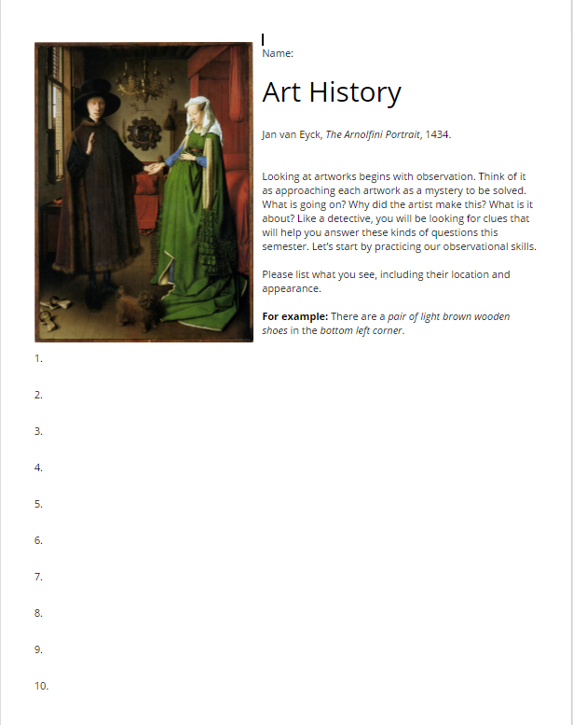
የዛሬው ስራ በቡክሌቱ ውስጥ ባለው የመጀመሪያ ገጽ ላይ ነው።
مهمة اليوم موجودة في الصفحة الأولى داخل الكتيب.
La tasca d'avui es troba a la primera pàgina dins del llibret.
今天的作业在小册子的第一页。
تکلیف امروز در صفحه اول داخل جزوه است.
आज का असाइनमेंट पुस्तिका के अंदर पहले पृष्ठ पर है।
今日の課題は冊子の最初のページにあります。
오늘의 과제는 책자 첫 페이지에 나와 있습니다.
Peywira îroyîn di rûpela yekem a hundirê pirtûkê de ye.
A tarefa de hoje está na primeira página do livreto.
ਅੱਜ ਦੀ ਅਸਾਈਨਮੈਂਟ ਕਿਤਾਬਚੇ ਦੇ ਪਹਿਲੇ ਪੰਨੇ 'ਤੇ ਹੈ।
Сегодняшнее задание находится на первой странице брошюры.
Shaqada maanta waxay ku taal bogga koowaad ee buug-yaraha dhexdiisa.
La tarea de hoy está en la primera página dentro del folleto.
Kazi ya leo iko kwenye ukurasa wa kwanza ndani ya kijitabu.
Ang takdang-aralin ngayon ay nasa unang pahina sa loob ng buklet.
Bugünkü ödevimiz kitapçığın ilk sayfasında yer almaktadır.
Сьогоднішнє завдання знаходиться на першій сторінці буклету.
Bài tập hôm nay nằm ở trang đầu tiên của tập sách.
Today’s assignment is the first assignment inside the booklet.
Using translators is fine. So is doing the digital version of the assignment.
For each part tell me WHAT you see, and WHERE you see it.
Notes:
Current Art 10 languages shortened next to English, Summer 2025 generated on 8/14/2025
Today’s assignment is on the first page inside the booklet. Using translators is fine. So is doing the digital version of the assignment. For each part tell me WHAT you see, and WHERE you see it.
Shortened text:
Today’s assignment is on the first page inside the booklet.
===
shqiptare - Albanian
Detyra e sotme është në faqen e parë brenda broshurës. Përdorimi i përkthyesve është mirë. Kështu është duke bërë versionin dixhital të detyrës. Për secilën pjesë më tregoni ÇFARË shikoni dhe KU e shihni.
አማርኛ - Amharic
የዛሬው ስራ በቡክሌቱ ውስጥ ባለው የመጀመሪያ ገጽ ላይ ነው። ተርጓሚዎችን መጠቀም ጥሩ ነው። የምደባውን ዲጂታል ሥሪትም እንዲሁ ማድረግ ነው። ለእያንዳንዱ ክፍል ምን እንደሚያዩ እና የት እንደሚያዩ ይንገሩኝ።
عربي - Arabic
واجب اليوم موجود في الصفحة الأولى من الكتيب. استخدام المترجمين مقبول، وكذلك النسخة الرقمية. لكل جزء، أخبرني بما تراه، وأين تراه.
հայերեն - Armenian
Այսօրվա առաջադրանքը գրքույկի առաջին էջում է: Թարգմանիչների օգտագործումը լավ է: Այդպես է կատարում առաջադրանքի թվային տարբերակը: Յուրաքանչյուր մասի համար ասա ինձ, թե ԻՆՉ ես տեսնում և ՈՐՏԵՂ ես տեսնում:
Català - Catalan
La tasca d'avui es troba a la primera pàgina dins del llibret. Utilitzar traductors està bé. També ho està fent la versió digital de la tasca. Per a cada part, digueu-me QUÈ veus i ON ho veus.
中文 - Chinese
今天的作业在小册子的第一页。使用翻译器是可以的。做电子版作业也一样。请告诉我你在每个部分看到了什么，以及在哪里看到的。
Nederlands - Dutch
De opdracht van vandaag staat op de eerste pagina van het boekje. Het gebruik van vertalers is prima. En de digitale versie van de opdracht ook. Vertel me bij elk onderdeel WAT je ziet en WAAR je het ziet.
فارسی - Farsi
تکلیف امروز در صفحه اول داخل جزوه است. استفاده از مترجم خوب است. انجام نسخه دیجیتالی تکلیف نیز همینطور است. برای هر قسمت به من بگویید چه چیزی را می بینید و کجا آن را می بینید.
Français - French
Le devoir d'aujourd'hui se trouve sur la première page du livret. Faire appel à des traducteurs est acceptable. La version numérique est également possible. Pour chaque partie, dites-moi CE que vous voyez et OÙ vous le voyez.
Deutsch - German
Die heutige Aufgabe steht auf der ersten Seite des Heftes. Übersetzer sind problemlos möglich. Ebenso die digitale Version der Aufgabe. Sagen Sie mir zu jedem Teil, WAS Sie sehen und WO Sie es sehen.
ગુજરાતી - Gujarati
આજની સોંપણી પુસ્તિકાના પહેલા પાના પર છે. અનુવાદકોનો ઉપયોગ કરવો સારું છે. તેથી સોંપણીનું ડિજિટલ સંસ્કરણ કરી રહ્યું છે. દરેક ભાગ માટે મને કહો કે તમે શું જુઓ છો અને તમે તેને ક્યાં જુઓ છો.
हिंदी - Hindi
आज का असाइनमेंट पुस्तिका के पहले पन्ने पर है। अनुवादकों का इस्तेमाल ठीक है। असाइनमेंट का डिजिटल संस्करण भी ठीक है। हर भाग के लिए मुझे बताएँ कि आपको क्या और कहाँ दिख रहा है।
Italiano - Italian
Il compito di oggi si trova sulla prima pagina del libretto. Usare i traduttori va bene. Lo stesso vale per la versione digitale del compito. Per ogni parte, dimmi COSA vedi e DOVE lo vedi.
日本語 - Japanese
今日の課題は冊子の最初のページにあります。翻訳機を使っても構いません。デジタル版の課題でも構いません。それぞれの部分について、何がどこに見えたかを教えてください。
한국어 - Korean
오늘 과제는 책자 첫 페이지에 있습니다. 번역기를 사용해도 괜찮습니다. 과제의 디지털 버전을 사용해도 괜찮습니다. 각 부분마다 무엇을 보고 어디에서 보고 있는지 알려주세요.
Kurdî - Kurdish
Peywira îroyîn di rûpela yekem a hundirê pirtûkê de ye. Bikaranîna wergêran baş e. Bi vî rengî guhertoya dîjîtal a peywirê dike. Ji bo her beşê ji min re bêje ku tu çi dibînî, û li ku derê dibînî.
Melayu - Malay
Tugasan hari ini adalah pada halaman pertama dalam buku kecil. Menggunakan penterjemah tidak mengapa. Begitu juga melakukan tugasan versi digital. Bagi setiap bahagian beritahu saya APA yang anda lihat, dan DI MANA anda melihatnya.
മലയാളം - Malayalam
ഇന്നത്തെ അസൈൻമെൻ്റ് ബുക്ക്‌ലെറ്റിൻ്റെ ആദ്യ പേജിലാണ്. വിവർത്തകരെ ഉപയോഗിക്കുന്നത് നല്ലതാണ്. അതുപോലെ അസൈൻമെൻ്റിൻ്റെ ഡിജിറ്റൽ പതിപ്പും ചെയ്യുന്നു. ഓരോ ഭാഗത്തിനും നിങ്ങൾ എന്താണ് കാണുന്നതെന്നും എവിടെയാണ് കാണുന്നതെന്നും എന്നോട് പറയുക.
नेपाली - Nepali
आजको असाइनमेन्ट पुस्तिका भित्रको पहिलो पृष्ठमा छ। अनुवादकहरू प्रयोग गर्नु राम्रो छ। त्यस्तै असाइनमेन्टको डिजिटल संस्करण गर्दैछ। प्रत्येक भागको लागि तपाईले के देख्नुहुन्छ, र तपाईले यसलाई कहाँ देख्नुहुन्छ भन्नुहोस्।
پښتو - Pashto
د نن ورځې دنده د کتابچه دننه په لومړي مخ کې ده. د ژباړونکو کارول ښه دي. نو د دندې ډیجیټل نسخه ترسره کوي. د هرې برخې لپاره ما ته ووایاست چې تاسو څه ګورئ، او تاسو چیرته ګورئ.
Português - Portuguese
A tarefa de hoje está na primeira página do livreto. Usar tradutores está ótimo. Fazer a versão digital da tarefa também. Para cada parte, diga-me O QUE você vê e ONDE você vê.
ਪੰਜਾਬੀ - Punjabi
ਅੱਜ ਦੀ ਅਸਾਈਨਮੈਂਟ ਕਿਤਾਬਚੇ ਦੇ ਪਹਿਲੇ ਪੰਨੇ 'ਤੇ ਹੈ। ਅਨੁਵਾਦਕਾਂ ਦੀ ਵਰਤੋਂ ਕਰਨਾ ਠੀਕ ਹੈ। ਇਸ ਤਰ੍ਹਾਂ ਅਸਾਈਨਮੈਂਟ ਦਾ ਡਿਜੀਟਲ ਸੰਸਕਰਣ ਕਰ ਰਿਹਾ ਹੈ। ਹਰੇਕ ਹਿੱਸੇ ਲਈ ਮੈਨੂੰ ਦੱਸੋ ਕਿ ਤੁਸੀਂ ਕੀ ਦੇਖਦੇ ਹੋ, ਅਤੇ ਤੁਸੀਂ ਇਸਨੂੰ ਕਿੱਥੇ ਦੇਖਦੇ ਹੋ।
Русский - Russian
Сегодняшнее задание находится на первой странице буклета. Использование переводчиков допустимо. Также можно выполнить цифровую версию задания. Расскажите, ЧТО вы видите и ГДЕ.
српски - Serbian
Данашњи задатак се налази на првој страни унутар брошуре. Коришћење преводилаца је у реду. Исто тако и израда дигиталне верзије задатка. За сваки део ми реците ШТА видите и ГДЕ видите.
Soomaali - Somali
Shaqada maanta waxay ku taal bogga koowaad ee buug-yaraha dhexdiisa. Isticmaalka turjumaanada waa wax fiican. Sidoo kale samaynta nooca dhijitaalka ah ee hawsha. Qayb kasta ii sheeg waxa aad aragto, iyo meesha aad ku aragto.
Español - Spanish
La tarea de hoy está en la primera página del cuadernillo. Usar traductores está bien, al igual que hacer la versión digital. Para cada parte, dime QUÉ ves y DÓNDE lo ves.
basa Sunda - Sundanese
Tugas dinten ieu aya dina halaman kahiji dina buku leutik. Ngagunakeun penerjemah henteu kunanaon. Kitu ogé ngalakukeun versi digital tina tugas. Pikeun unggal bagian wartosan naon anu anjeun tingali, sareng dimana anjeun ningali éta.
kiswahili - Swahili
Kazi ya leo iko kwenye ukurasa wa kwanza ndani ya kijitabu. Kutumia watafsiri ni sawa. Ndivyo ilivyo kufanya toleo la dijiti la mgawo huo. Kwa kila sehemu niambie unachokiona, na WAPI unaona.
svenska - Swedish
Dagens uppgift finns på första sidan i häftet. Att använda översättare är bra. Så gör den digitala versionen av uppdraget. Berätta för varje del för mig VAD du ser och VAR du ser det.
Tagalog
Ang takdang-aralin ngayon ay nasa unang pahina sa loob ng buklet. Ang paggamit ng mga tagasalin ay mainam. Gayon din ang paggawa ng digital na bersyon ng takdang-aralin. Para sa bawat bahagi sabihin sa akin kung ANO ang nakikita mo, at SAAN mo ito nakikita.
தமிழ் - Tamil
இன்றைய பணி புத்தகத்தின் முதல் பக்கத்தில் உள்ளது. மொழிபெயர்ப்பாளர்களைப் பயன்படுத்துவது நல்லது. பணியின் டிஜிட்டல் பதிப்பையும் செய்கிறது. ஒவ்வொரு பகுதிக்கும் நீங்கள் என்ன பார்க்கிறீர்கள், எங்கு பார்க்கிறீர்கள் என்று சொல்லுங்கள்.
แบบไทย - Thai
งานของวันนี้อยู่ที่หน้าแรกของสมุดเล่มเล็ก ใช้โปรแกรมแปลก็ได้ การทำงานแบบดิจิทัลก็เช่นกัน สำหรับแต่ละส่วน บอกฉันหน่อยว่าคุณเห็นอะไร และเห็นมันที่ไหน
Türkçe - Turkish
Bugünün ödevi kitapçığın ilk sayfasında. Çevirmen kullanmak sorun değil. Ödevin dijital versiyonunu yapmak da öyle. Her bölüm için NE gördüğünüzü ve NEREDE gördüğünüzü söyleyin.
Українська - Ukrainian
Сьогоднішнє завдання знаходиться на першій сторінці буклету. Користуватися перекладачами – це добре. Так само виконується цифрова версія завдання. Для кожної частини скажіть мені, ЩО ви бачите і ДЕ це бачите.
اردو - Urdu
آج کی تفویض کتابچے کے پہلے صفحے پر ہے۔ مترجم کا استعمال ٹھیک ہے۔ تو اسائنمنٹ کا ڈیجیٹل ورژن کر رہا ہے۔ ہر حصے کے لیے مجھے بتائیں کہ آپ کیا دیکھتے ہیں، اور آپ اسے کہاں دیکھتے ہیں۔
Tiếng Việt - Vietnamese
Bài tập hôm nay nằm ở trang đầu tiên của tập sách. Sử dụng trình dịch cũng được. Làm bài tập dạng số cũng vậy. Với mỗi phần, hãy cho tôi biết bạn nhìn thấy GÌ và ở ĐÂU.

Slide 41
I am going to circle the class marking as you work.
When you are finished, leave your booklet OPEN on your desk.
በምትሠሩበት ጊዜ የክፍል ምልክት ማድረጊያውን አከብራለሁ። ሲጨርሱ ቡክሌቱን OPEN በጠረጴዛዎ ላይ ይተዉት።
سأضع دائرة حول علامات الفصل أثناء عملك. عند الانتهاء، اترك كتيبك مفتوحًا على مكتبك.
Encerclaré la marca de classe mentre treballeu. Quan hàgiu acabat, deixeu el fullet OBERT al vostre escriptori.
我会在你做作业的时候圈出班级标记。完成后，请将小册子打开放在桌子上。
در حین کار، می‌خواهم علامت‌گذاری کلاس را دور بزنم. وقتی کارتان تمام شد، دفترچه خود را روی میزتان باز بگذارید.
मैं कक्षा के अंकन पर गोला लगाऊँगा जब तुम काम पूरा कर लो, तो अपनी पुस्तिका अपनी मेज़ पर खुली छोड़ दो।
皆さんが作業している間、クラスのマークに丸をつけておきます。終わったら、冊子を開いたまま机の上に置いておいてください。
여러분이 공부하는 동안 반별 채점표를 동그라미로 표시해 두겠습니다. 다 마치면 책자를 책상 위에 펼쳐 두세요.
Dema ku hûn dixebitin ez ê nîşankirina polê dor bikim. Dema ku hûn qediyan, pirtûka xwe OPEN li ser maseya xwe bihêlin.
Vou marcar a turma conforme você trabalha. Quando terminar, deixe o caderno ABERTO na mesa.
ਜਿਵੇਂ ਤੁਸੀਂ ਕੰਮ ਕਰਦੇ ਹੋ, ਮੈਂ ਕਲਾਸ ਮਾਰਕ ਕਰਨ ਲਈ ਚੱਕਰ ਲਗਾਉਣ ਜਾ ਰਿਹਾ ਹਾਂ। ਜਦੋਂ ਤੁਸੀਂ ਪੂਰਾ ਕਰ ਲੈਂਦੇ ਹੋ, ਤਾਂ ਆਪਣੀ ਕਿਤਾਬਚਾ ਆਪਣੇ ਡੈਸਕ 'ਤੇ ਖੁੱਲ੍ਹਾ ਛੱਡ ਦਿਓ।
Я буду обводить оценки класса, пока вы работаете. Когда закончите, оставьте свой буклет ОТКРЫТЫМ на столе.
Waxa aan ku wareegayaa calaamadaynta fasalka marka aad shaqaynayso. Markaad dhammayso, ku dhaaf buug-yarahaaga Miiska FURAN.
Voy a marcar las notas de la clase mientras trabajas. Cuando termines, deja tu cuadernillo ABIERTO en tu escritorio.
Nitaweka alama kwenye darasa unapofanya kazi. Ukimaliza, acha kijitabu chako FUNGUA kwenye dawati lako.
Bilugan ko ang pagmamarka ng klase habang gumagawa ka. Kapag tapos ka na, iwanang BUKAS ang iyong buklet sa iyong mesa.
Çalışırken ders notlarını daire içine alacağım. Bitirdiğinizde, kitapçığınızı masanızda AÇIK bırakın.
Під час вашої роботи я буду обводити позначки класу. Коли ви закінчите, залиште свій буклет ВІДКРИТИМ на своєму столі.
Tôi sẽ khoanh tròn phần đánh dấu lớp trong khi các em làm bài. Khi hoàn thành, hãy để tập sách MỞ trên bàn.
Notes:
Current Art 10 languages next to English, Summer 2025 generated on 8/14/2025
I am going to circle the class marking as you work. When you are finished, leave your booklet OPEN on your desk.
===
shqiptare - Albanian
Unë do të rrethoj shënimin e klasës ndërsa ju punoni. Kur të keni mbaruar, lini broshurën tuaj të HAPUR në tryezën tuaj.
አማርኛ - Amharic
በምትሠሩበት ጊዜ የክፍል ምልክት ማድረጊያውን አከብራለሁ። ሲጨርሱ ቡክሌቱን OPEN በጠረጴዛዎ ላይ ይተዉት።
عربي - Arabic
سأضع دائرة حول علامات الفصل أثناء عملك. عند الانتهاء، اترك كتيبك مفتوحًا على مكتبك.
հայերեն - Armenian
Ես պատրաստվում եմ շրջանցել դասարանի նշումը, երբ դուք աշխատում եք: Երբ ավարտեք, ձեր գրքույկը ԲԱՑ թողեք ձեր գրասեղանի վրա:
Català - Catalan
Encerclaré la marca de classe mentre treballeu. Quan hàgiu acabat, deixeu el fullet OBERT al vostre escriptori.
中文 - Chinese
我会在你做作业的时候圈出班级标记。完成后，请将小册子打开放在桌子上。
Nederlands - Dutch
Ik omcirkel de cijfers van de klas terwijl je werkt. Als je klaar bent, laat je je boekje GEOPEND op je bureau liggen.
فارسی - Farsi
در حین کار، می‌خواهم علامت‌گذاری کلاس را دور بزنم. وقتی کارتان تمام شد، دفترچه خود را روی میزتان باز بگذارید.
Français - French
Je vais entourer les notes de cours pendant que vous travaillez. Lorsque vous aurez terminé, laissez votre livret OUVERT sur votre bureau.
Deutsch - German
Ich werde die Klassenmarkierungen einkreisen, während Sie arbeiten. Wenn Sie fertig sind, lassen Sie Ihr Heft OFFEN auf Ihrem Schreibtisch liegen.
ગુજરાતી - Gujarati
તમે કામ કરો છો તેમ હું વર્ગને ચિહ્નિત કરીને વર્તુળમાં જઈ રહ્યો છું. જ્યારે તમે પૂર્ણ કરી લો, ત્યારે તમારી પુસ્તિકા તમારા ડેસ્ક પર ખુલ્લી રાખો.
हिंदी - Hindi
मैं कक्षा के अंकन पर गोला लगाऊँगा जब तुम काम पूरा कर लो, तो अपनी पुस्तिका अपनी मेज़ पर खुली छोड़ दो।
Italiano - Italian
Cerchierò la correzione di classe mentre lavori. Quando hai finito, lascia il tuo libretto APERTO sulla scrivania.
日本語 - Japanese
皆さんが作業している間、クラスのマークに丸をつけておきます。終わったら、冊子を開いたまま机の上に置いておいてください。
한국어 - Korean
여러분이 공부하는 동안 반별 채점표를 동그라미로 표시해 두겠습니다. 다 마치면 책자를 책상 위에 펼쳐 두세요.
Kurdî - Kurdish
Dema ku hûn dixebitin ez ê nîşankirina polê dor bikim. Dema ku hûn qediyan, pirtûka xwe OPEN li ser maseya xwe bihêlin.
Melayu - Malay
Saya akan membulatkan penandaan kelas semasa anda bekerja. Apabila anda selesai, biarkan buku kecil anda TERBUKA di atas meja anda.
മലയാളം - Malayalam
നിങ്ങൾ ജോലി ചെയ്യുമ്പോൾ ഞാൻ ക്ലാസ് അടയാളപ്പെടുത്തൽ സർക്കിൾ ചെയ്യാൻ പോകുന്നു. നിങ്ങൾ പൂർത്തിയാക്കുമ്പോൾ, നിങ്ങളുടെ ബുക്ക്ലെറ്റ് നിങ്ങളുടെ മേശപ്പുറത്ത് തുറന്ന് വയ്ക്കുക.
नेपाली - Nepali
म तपाईं काम गर्दा कक्षा चिन्ह लगाउन जाँदैछु। जब तपाइँ समाप्त गर्नुहुन्छ, तपाइँको डेस्कमा तपाइँको पुस्तिका खुला छोड्नुहोस्।
پښتو - Pashto
زه به د ټولګي په نښه کولو سره دایره وکړم لکه څنګه چې تاسو کار کوئ. کله چې تاسو پای ته ورسیږئ، خپل کتابچه په خپل میز کې خلاص پریږدئ.
Português - Portuguese
Vou marcar a turma conforme você trabalha. Quando terminar, deixe o caderno ABERTO na mesa.
ਪੰਜਾਬੀ - Punjabi
ਜਿਵੇਂ ਤੁਸੀਂ ਕੰਮ ਕਰਦੇ ਹੋ, ਮੈਂ ਕਲਾਸ ਮਾਰਕ ਕਰਨ ਲਈ ਚੱਕਰ ਲਗਾਉਣ ਜਾ ਰਿਹਾ ਹਾਂ। ਜਦੋਂ ਤੁਸੀਂ ਪੂਰਾ ਕਰ ਲੈਂਦੇ ਹੋ, ਤਾਂ ਆਪਣੀ ਕਿਤਾਬਚਾ ਆਪਣੇ ਡੈਸਕ 'ਤੇ ਖੁੱਲ੍ਹਾ ਛੱਡ ਦਿਓ।
Русский - Russian
Я буду обводить оценки класса, пока вы работаете. Когда закончите, оставьте свой буклет ОТКРЫТЫМ на столе.
српски - Serbian
Заокружићу оцену разреда док радите. Када завршите, оставите своју књижицу ОТВОРЕНУ на свом столу.
Soomaali - Somali
Waxa aan ku wareegayaa calaamadaynta fasalka marka aad shaqaynayso. Markaad dhammayso, ku dhaaf buug-yarahaaga Miiska FURAN.
Español - Spanish
Voy a marcar las notas de la clase mientras trabajas. Cuando termines, deja tu cuadernillo ABIERTO en tu escritorio.
basa Sunda - Sundanese
Abdi badé ngurilingan tanda kelas nalika anjeun damel. Nalika anjeun réngsé, tinggalkeun buklet anjeun OPEN dina méja anjeun.
kiswahili - Swahili
Nitaweka alama kwenye darasa unapofanya kazi. Ukimaliza, acha kijitabu chako FUNGUA kwenye dawati lako.
svenska - Swedish
Jag ska ringa in klassmarkeringen medan du arbetar. När du är klar, lämna din broschyr ÖPPEN på ditt skrivbord.
Tagalog
Bilugan ko ang pagmamarka ng klase habang gumagawa ka. Kapag tapos ka na, iwanang BUKAS ang iyong buklet sa iyong mesa.
தமிழ் - Tamil
நீங்கள் வேலை செய்யும் போது நான் வகுப்பின் குறிப்பை வட்டமிடப் போகிறேன். நீங்கள் முடித்ததும், உங்கள் கையேட்டை உங்கள் மேசையில் திறந்து வைக்கவும்.
แบบไทย - Thai
ฉันจะวงกลมเครื่องหมายห้องขณะที่คุณทำงาน เมื่อทำเสร็จแล้ว ให้เปิดสมุดทิ้งไว้บนโต๊ะ
Türkçe - Turkish
Çalışırken ders notlarını daire içine alacağım. Bitirdiğinizde, kitapçığınızı masanızda AÇIK bırakın.
Українська - Ukrainian
Під час вашої роботи я буду обводити позначки класу. Коли ви закінчите, залиште свій буклет ВІДКРИТИМ на своєму столі.
اردو - Urdu
میں آپ کے کام کرتے ہوئے کلاس کو نشان زد کرنے جا رہا ہوں۔ جب آپ کام ختم کر لیں، اپنے کتابچے کو اپنی میز پر کھلا چھوڑ دیں۔
Tiếng Việt - Vietnamese
Tôi sẽ khoanh tròn phần đánh dấu lớp trong khi các em làm bài. Khi hoàn thành, hãy để tập sách MỞ trên bàn.

Slide 42
I will be able to help everyone faster by circling through the class
Don't put up your hand!
❌☝️❌☝️❌☝️❌
እጅህን አትዘርጋ!
لا ترفع يدك!
No aixequis la mà!
别举手！
دستت را بالا نبر!
अपना हाथ मत उठाओ!
手を挙げないでください！
손을 들지 마세요!
Destê xwe bernede!
Não levante a mão!
ਆਪਣਾ ਹੱਥ ਨਾ ਚੁੱਕੋ!
Не поднимайте руку!
Gacantaada ha saarin!
¡No levantes la mano!
Usiinue mkono wako!
Huwag itaas ang iyong kamay!
Elinizi kaldırmayın!
Не піднімай руку!
Đừng giơ tay lên!
Notes:
Current Art 10 languages shortened next to English, Summer 2025 generated on 8/14/2025
I will be able to help everyone faster by circling through the class. Don't put up your hand!
Shortened text:
Don't put up your hand!
===
shqiptare - Albanian
Do të jem në gjendje t'i ndihmoj të gjithë më shpejt duke qarkulluar nëpër klasë. Mos e ngrini dorën!
አማርኛ - Amharic
በክፍል ውስጥ በመዞር ሁሉንም ሰው በፍጥነት መርዳት እችላለሁ። እጅህን አትዘርጋ!
عربي - Arabic
سأتمكن من مساعدة الجميع بشكل أسرع بالتجول في الصف. لا ترفع يدك!
հայերեն - Armenian
Ես կկարողանամ բոլորին օգնել ավելի արագ՝ շրջելով դասարանով: Ձեռքդ մի բարձրացրու!
Català - Catalan
Podré ajudar a tothom més ràpidament fent voltes per la classe. No aixequis la mà!
中文 - Chinese
我在教室里走一圈，这样能更快地帮助大家。别举手！
Nederlands - Dutch
Ik kan iedereen sneller helpen door een rondje door de klas te lopen. Steek je hand niet op!
فارسی - Farsi
من می توانم با چرخیدن در کلاس سریعتر به همه کمک کنم. دستت را بالا نبر!
Français - French
Je pourrai aider tout le monde plus rapidement en faisant le tour de la classe. Ne levez pas la main !
Deutsch - German
Ich kann allen schneller helfen, indem ich durch die Klasse gehe. Melde dich nicht!
ગુજરાતી - Gujarati
હું વર્ગમાં ચક્કર લગાવીને દરેકને ઝડપથી મદદ કરી શકીશ. તમારો હાથ ઉપાડશો નહીં!
हिंदी - Hindi
मैं कक्षा में घूमकर सबकी मदद जल्दी कर पाऊँगा। अपना हाथ मत उठाना!
Italiano - Italian
Potrò aiutare tutti più velocemente girando per la classe. Non alzate la mano!
日本語 - Japanese
教室内を回って、みんなを早くサポートできます。手を挙げないでください！
한국어 - Korean
제가 교실을 돌아다니면 모두를 더 빨리 도울 수 있을 거예요. 손 들지 마세요!
Kurdî - Kurdish
Ez ê bikaribim bi dorhêla polê re zûtir alîkariya her kesî bikim. Destê xwe bernede!
Melayu - Malay
Saya akan dapat membantu semua orang dengan lebih pantas dengan mengelilingi kelas. Jangan angkat tangan!
മലയാളം - Malayalam
ക്ലാസിൽ ചുറ്റിക്കറങ്ങി എല്ലാവരെയും വേഗത്തിൽ സഹായിക്കാൻ എനിക്ക് കഴിയും. നിങ്ങളുടെ കൈ വയ്ക്കരുത്!
नेपाली - Nepali
म कक्षाको माध्यम बाट सर्कल गरेर सबैलाई छिटो मद्दत गर्न सक्षम हुनेछु। आफ्नो हात नउठाउनुहोस्!
پښتو - Pashto
زه به وکولی شم چې د ټولګي په اوږدو کې د هرچا سره ګړندي مرسته وکړم. لاس مه پورته کوه!
Português - Portuguese
Poderei ajudar a todos mais rapidamente circulando pela turma. Não levantem a mão!
ਪੰਜਾਬੀ - Punjabi
ਮੈਂ ਕਲਾਸ ਵਿੱਚ ਚੱਕਰ ਲਗਾ ਕੇ ਹਰ ਕਿਸੇ ਦੀ ਤੇਜ਼ੀ ਨਾਲ ਮਦਦ ਕਰ ਸਕਾਂਗਾ। ਆਪਣਾ ਹੱਥ ਨਾ ਚੁੱਕੋ!
Русский - Russian
Я смогу помочь всем быстрее, если буду ходить по классу. Не поднимайте руку!
српски - Serbian
Свима ћу моћи брже да помогнем кружећи кроз разред. Не дижи руку!
Soomaali - Somali
Waxaan awood u yeelan doonaa inaan si dhakhso leh u caawiyo qof walba anigoo ku wareegaya fasalka. Gacantaada ha saarin!
Español - Spanish
Podré ayudar a todos más rápido si recorro la clase. ¡No levantes la mano!
basa Sunda - Sundanese
Abdi tiasa ngabantosan sadayana langkung gancang ku ngurilingan kelas. Tong ngangkat leungeun!
kiswahili - Swahili
Nitaweza kusaidia kila mtu haraka kwa kuzunguka darasani. Usiinue mkono wako!
svenska - Swedish
Jag kommer att kunna hjälpa alla snabbare genom att cirkla genom klassen. Räck inte upp handen!
Tagalog
Mas mabilis kong matutulungan ang lahat sa pamamagitan ng pag-ikot sa klase. Huwag itaas ang iyong kamay!
தமிழ் - Tamil
வகுப்பில் சுற்றுவதன் மூலம் அனைவருக்கும் விரைவாக உதவ முடியும். கையை உயர்த்தாதே!
แบบไทย - Thai
ฉันจะสามารถช่วยทุกคนได้เร็วขึ้นโดยการวนรอบห้องเรียน อย่ายกมือขึ้นนะ!
Türkçe - Turkish
Sınıfta dolaşarak herkese daha hızlı yardımcı olabilirim. Elinizi kaldırmayın!
Українська - Ukrainian
Швидше всім допоможу, обвівши клас. Не піднімай руку!
اردو - Urdu
میں کلاس میں چکر لگا کر سب کی تیزی سے مدد کر سکوں گا۔ اپنا ہاتھ مت اٹھاؤ!
Tiếng Việt - Vietnamese
Tôi có thể giúp mọi người nhanh hơn bằng cách đi vòng quanh lớp. Đừng giơ tay nhé!

Slide 43
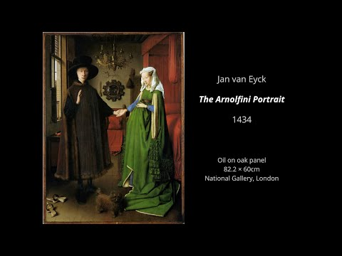

Slide 44
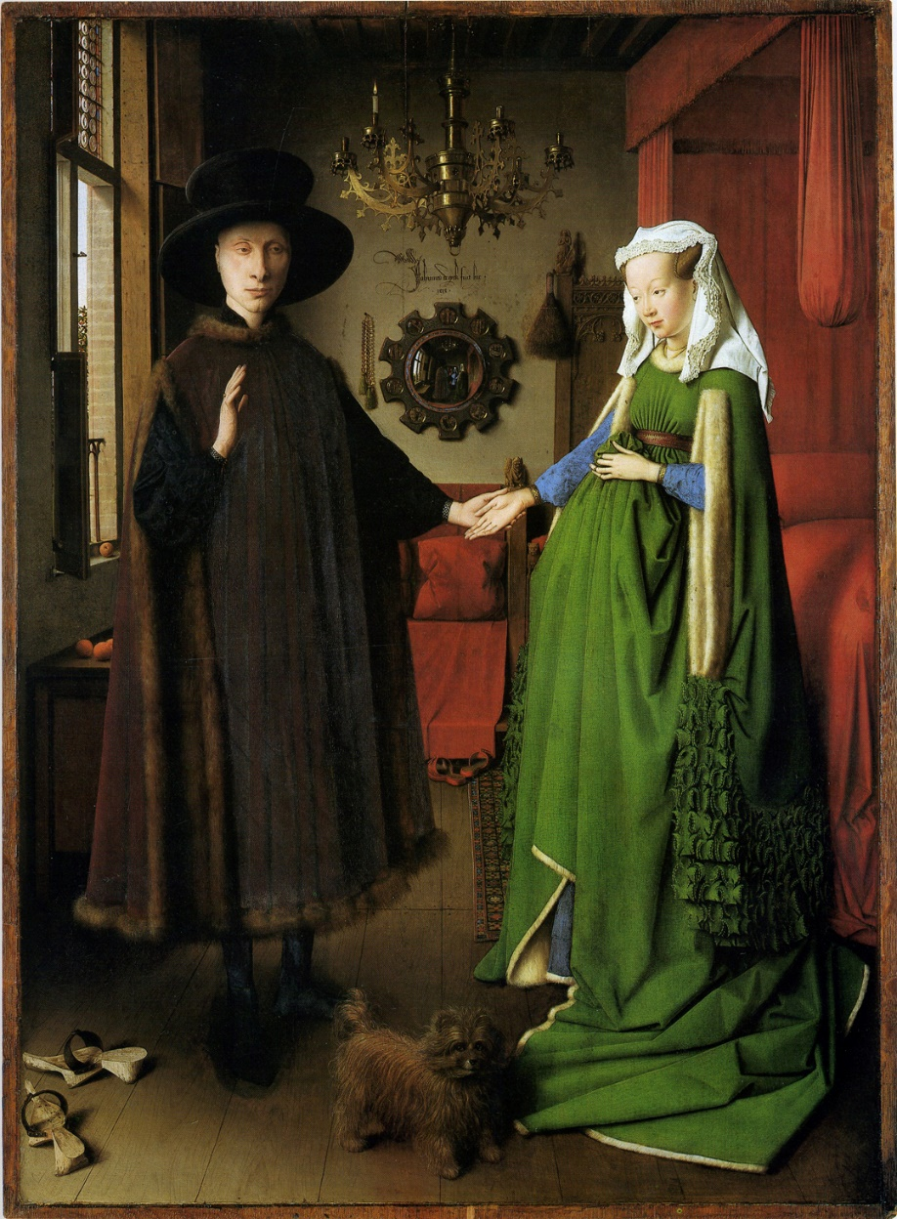
Jan van Eyck
The Arnolfini Portrait
1434
Oil on oak panel, 82.2 × 60cm,
National Gallery, London.
Chandelier
ጃን ቫን ኢክ፣ የአርኖልፊኒ ቁም ነገር፣ 1434
جان فان إيك، صورة أرنولفيني، 1434
Jan van Eyck, El retrat d'Arnolfini, 1434
扬·凡·艾克，《阿诺菲尼肖像》，1434 年
یان ون ایک، پرتره آرنولفینی، 1434
जान वैन आइक, द अर्नोल्फिनी पोर्ट्रेट, 1434
ヤン・ファン・エイク、『アルノルフィーニの肖像』、1434年
얀 반 에이크, 아르놀피니의 초상화, 1434년
Jan van Eyck, Portreya Arnolfini, 1434
Jan van Eyck, O Retrato de Arnolfini, 1434
ਜਾਨ ਵੈਨ ਆਈਕ, ਦ ਅਰਨੋਲਫਿਨੀ ਪੋਰਟਰੇਟ, 1434
Ян ван Эйк, «Портрет Арнольфини», 1434 г.
Jan van Eyck, Sawirka Arnolfini, 1434
Jan van Eyck, El retrato de Arnolfini, 1434
Jan van Eyck, Picha ya Arnolfini, 1434
Jan van Eyck, The Arnolfini Portrait, 1434
Jan van Eyck, Arnolfini Portresi, 1434
Ян ван Ейк, Портрет Арнольфіні, 1434
Jan van Eyck, Chân dung Arnolfini, 1434
Notes:
Current Art 10 languages shortened next to English, Summer 2025 generated on 8/13/2025
Jan van Eyck, The Arnolfini Portrait, 1434. Oil on oak panel, 82.2 × 60cm, National Gallery, London.
Shortened text:
Jan van Eyck, The Arnolfini Portrait, 1434
===
shqiptare - Albanian
Jan van Eyck, The Arnolfini Portrait, 1434. Oil on Oak panel, 82,2 × 60cm, National Gallery, Londër.
አማርኛ - Amharic
Jan van Eyck, The Arnolfini Portrait, 1434. ዘይት በኦክ ፓነል ላይ, 82.2 × 60 ሴ.ሜ, ብሔራዊ ጋለሪ, ለንደን.
عربي - Arabic
يان فان آيك، صورة أرنولفيني، 1434. زيت على لوحة من خشب البلوط، 82.2 × 60 سم، المعرض الوطني، لندن.
հայերեն - Armenian
Յան վան Էյք, Առնոլֆինիի դիմանկարը, 1434. Յուղ կաղնու վրա, 82,2 × 60 սմ, Ազգային պատկերասրահ, Լոնդոն:
Català - Catalan
Jan van Eyck, The Arnolfini Portrait, 1434. Oli sobre panell de roure, 82,2 × 60 cm, National Gallery, Londres.
中文 - Chinese
扬·凡·艾克，《阿尔诺菲尼肖像》，1434 年。橡木板油画，82.2 × 60 厘米，伦敦国家美术馆。
Nederlands - Dutch
Jan van Eyck, Het Arnolfini-portret, 1434. Olieverf op eikenhouten paneel, 82,2 × 60 cm, National Gallery, Londen.
فارسی - Farsi
Jan van Eyck, The Arnolfini Portrait, 1434. Oil on Oak Panel, 82.2 × 60cm, National Gallery, London.
Français - French
Jan van Eyck, Le Portrait d'Arnolfini, 1434. Huile sur panneau de chêne, 82,2 × 60 cm, National Gallery, Londres.
Deutsch - German
Jan van Eyck, Das Arnolfini-Porträt, 1434. Öl auf Eichenholz, 82,2 × 60 cm, National Gallery, London.
ગુજરાતી - Gujarati
જાન વેન આયક, ધ આર્નોલ્ફિની પોટ્રેટ, 1434. ઓક પેનલ પર તેલ, 82.2 × 60 સે.મી., નેશનલ ગેલેરી, લંડન.
हिंदी - Hindi
जान वैन आइक, द अर्नोल्फिनी पोर्ट्रेट, 1434. ओक पैनल पर तेल, 82.2 × 60 सेमी, नेशनल गैलरी, लंदन।
Italiano - Italian
Jan van Eyck, Ritratto dei coniugi Arnolfini, 1434. Olio su tavola di quercia, 82,2 × 60 cm, National Gallery, Londra.
日本語 - Japanese
ヤン・ファン・エイク『アルノルフィーニ夫妻の肖像』、1434年。オーク材の板に油彩、82.2×60cm、ロンドン・ナショナル・ギャラリー。
한국어 - Korean
얀 반 에이크, 아르놀피니 초상화, 1434년. 참나무 패널에 유채, 82.2 × 60cm, 런던 국립 미술관.
Kurdî - Kurdish
Jan van Eyck, The Arnolfini Portrait, 1434. Rûnê li ser panelê darê, 82,2 × 60cm, Galeriya Neteweyî, London.
Melayu - Malay
Jan van Eyck, The Arnolfini Portrait, 1434. Minyak pada panel kayu oak, 82.2 × 60cm, Galeri Negara, London.
മലയാളം - Malayalam
ജാൻ വാൻ ഐക്ക്, ദി ആർനോൾഫിനി പോർട്രെയ്റ്റ്, 1434. ഓക്ക് പാനലിലെ ഓയിൽ, 82.2 × 60 സെ.മീ, നാഷണൽ ഗാലറി, ലണ്ടൻ.
नेपाली - Nepali
Jan van Eyck, The Arnolfini Portrait, 1434. Oak panel मा तेल, 82.2 × 60cm, नेशनल ग्यालेरी, लन्डन।
پښتو - Pashto
جان وان اییک، د آرنولفیني پورټریټ، 1434. تیل د بلوط په تخته، 82.2 × 60 سانتي متره، ملي ګالري، لندن.
Português - Portuguese
Jan van Eyck, O Retrato de Arnolfini, 1434. Óleo sobre painel de carvalho, 82,2 × 60 cm, National Gallery, Londres.
ਪੰਜਾਬੀ - Punjabi
ਜੈਨ ਵੈਨ ਆਈਕ, ਦ ਅਰਨੋਲਫਿਨੀ ਪੋਰਟਰੇਟ, 1434. ਓਕ ਪੈਨਲ 'ਤੇ ਤੇਲ, 82.2 × 60 ਸੈਂਟੀਮੀਟਰ, ਨੈਸ਼ਨਲ ਗੈਲਰੀ, ਲੰਡਨ।
Русский - Russian
Ян ван Эйк, Портрет четы Арнольфини, 1434. Масло на дубовой панели, 82,2 × 60 см, Национальная галерея, Лондон.
српски - Serbian
Јан ван Ајк, Портрет Арнолфини, 1434. Уље на храстовом панелу, 82,2 × 60 цм, Национална галерија, Лондон.
Soomaali - Somali
Jan van Eyck, The Arnolfini Portrait, 1434. Saliidda geedka geedka, 82.2 × 60cm, National Gallery, London.
Español - Spanish
Jan van Eyck, El retrato de los Arnolfini, 1434. Óleo sobre tabla de roble, 82,2 × 60 cm, National Gallery, Londres.
basa Sunda - Sundanese
Jan van Eyck, Potrét Arnolfini, 1434. Minyak dina panel ek, 82,2 × 60cm, Galeri Nasional, London.
kiswahili - Swahili
Jan van Eyck, The Arnolfini Portrait, 1434. Mafuta kwenye paneli ya mwaloni, 82.2 × 60cm, National Gallery, London.
svenska - Swedish
Jan van Eyck, Arnolfini-porträttet, 1434. Olja på ekpanel, 82,2 × 60 cm, National Gallery, London.
Tagalog
Jan van Eyck, The Arnolfini Portrait, 1434. Oil on oak panel, 82.2 × 60cm, National Gallery, London.
தமிழ் - Tamil
ஜான் வான் ஐக், தி அர்னால்ஃபினி போர்ட்ரெய்ட், 1434. ஓக் பேனலில் எண்ணெய், 82.2 × 60 செ.மீ., நேஷனல் கேலரி, லண்டன்.
แบบไทย - Thai
Jan van Eyck, The Arnolfini Portrait, 1434 สีน้ำมันบนแผงไม้โอ๊ค 82.2 × 60 ซม. หอศิลป์แห่งชาติ ลอนดอน
Türkçe - Turkish
Jan van Eyck, Arnolfini Portresi, 1434. Meşe panel üzerine yağlıboya, 82,2 × 60 cm, Ulusal Galeri, Londra.
Українська - Ukrainian
Ян ван Ейк, Портрет Арнольфіні, 1434. Олія на дубовій панелі, 82,2 × 60 см, Національна галерея, Лондон.
اردو - Urdu
جان وین آئیک، دی آرنولفینی پورٹریٹ، 1434۔ اوک پینل پر تیل، 82.2 × 60 سینٹی میٹر، نیشنل گیلری، لندن۔
Tiếng Việt - Vietnamese
Jan van Eyck, Chân dung Arnolfini, 1434. Sơn dầu trên tấm gỗ sồi, 82,2 × 60cm, Phòng trưng bày Quốc gia, London.

Slide 45
What are we
doing today?
ተጨማሪ ዝርዝሮችን እና ጨለማን እየሳልን ነው፣ እና የአርኖልፊኒ ቁም ነገር ምልከታዎችን እየጻፍን ነው።
نحن نرسم طبقات أكثر من التفاصيل والظلام، ونكتب ملاحظات حول صورة أرنولفيني.
Estem dibuixant més capes de detall i foscor, i estem escrivint observacions del Retrat d'Arnolfini.
我们正在绘制更多层次的细节和黑暗，并且正在写下对阿尔诺菲尼肖像的观察。
ما در حال ترسیم لایه های بیشتری از جزئیات و تاریکی هستیم و مشاهداتی از پرتره آرنولفینی را می نویسیم.
हम विवरण और अंधेरे की अधिक परतें बना रहे हैं, और हम अर्नोल्फिनी पोर्ट्रेट के अवलोकन लिख रहे हैं।
私たちは、より多くの詳細と暗さの層を描き、アルノルフィーニ夫妻の肖像画についての観察を書いています。
우리는 더욱 세부적인 부분과 어둠을 표현하고 있으며, 아르놀피니 초상화에 대한 관찰을 기록하고 있습니다.
Em bêtir qatên hûrgulî û tariyê xêz dikin, û em çavdêriyên Portreya Arnolfini dinivîsin.
Estamos desenhando mais camadas de detalhes e escuridão, e estamos escrevendo observações do Retrato de Arnolfini.
ਅਸੀਂ ਵੇਰਵੇ ਅਤੇ ਹਨੇਰੇ ਦੀਆਂ ਹੋਰ ਪਰਤਾਂ ਖਿੱਚ ਰਹੇ ਹਾਂ, ਅਤੇ ਅਸੀਂ ਅਰਨੋਲਫਿਨੀ ਪੋਰਟਰੇਟ ਦੇ ਨਿਰੀਖਣ ਲਿਖ ਰਹੇ ਹਾਂ।
Мы прорисовываем больше слоев деталей и темноты и пишем наблюдения о Портрете Арнольфини.
Waxaan sawireynaa lakabyo badan oo tafatiran iyo mugdi ah, waxaanan qoraynaa indho-indheynta Sawirka Arnolfini.
Estamos dibujando más capas de detalle y oscuridad, y estamos escribiendo observaciones del Retrato de Arnolfini.
Tunachora tabaka zaidi za maelezo na giza, na tunaandika uchunguzi wa Picha ya Arnolfini.
Gumagawa kami ng higit pang mga layer ng detalye at kadiliman, at nagsusulat kami ng mga obserbasyon ng Arnolfini Portrait.
Daha fazla ayrıntı ve karanlık katmanları çiziyoruz ve Arnolfini Portresi'nin gözlemlerini yazıyoruz.
Ми малюємо більше шарів деталей і темряви, а також пишемо спостереження за портретом Арнольфіні.
Chúng tôi đang vẽ thêm nhiều lớp chi tiết và bóng tối, và chúng tôi đang viết những nhận xét về Chân dung Arnolfini.
We are going to continue shading our portrait project, building up layers of detail and darkness. We are doing today’s assignment about observing the Arnolfini Portrait.
Notes:
Current Art 10 languages shortened next to English, Summer 2025 generated on 8/14/2025
We are going to continue shading our portrait project, building up layers of detail and darkness. We are doing today’s assignment about observing the Arnolfini Portrait.
Shortened text:
We are drawing more layers of detail and darkness, and we are writing observations of the Arnolfini Portrait.
===
shqiptare - Albanian
Ne do të vazhdojmë të hijezojmë projektin tonë të portretit, duke ndërtuar shtresa detajesh dhe errësirë. Ne po bëjmë detyrën e sotme në lidhje me vëzhgimin e Portretit të Arnolfinit.
አማርኛ - Amharic
የዝርዝር እና የጨለማ ንጣፎችን እየገነባን የቁም ፕሮጀክታችንን ጥላ እንቀጥላለን። የአርኖልፊኒ ፎቶን ስለመመልከት የዛሬውን ስራ እየሰራን ነው።
عربي - Arabic
سنواصل تظليل مشروعنا لرسم البورتريه، مع إضافة طبقات من التفاصيل والظلام. نقوم بمهمة اليوم حول مراقبة بورتريه أرنولفيني.
հայերեն - Armenian
Մենք պատրաստվում ենք շարունակել ստվերել մեր դիմանկարային նախագիծը՝ կառուցելով դետալների և խավարի շերտեր: Մենք կատարում ենք այսօրվա առաջադրանքը Առնոլֆինիի դիմանկարը դիտարկելու վերաբերյալ:
Català - Catalan
Continuarem ombrejant el nostre projecte de retrats, construint capes de detall i foscor. Estem fent la tasca d'avui sobre l'observació del Retrat d'Arnolfini.
中文 - Chinese
我们将继续为肖像画项目添加阴影，构建细节和暗部层次。今天的作业是关于观察阿尔诺菲尼肖像。
Nederlands - Dutch
We gaan verder met het schaduwen van ons portretproject, waarbij we lagen van detail en donkerte opbouwen. De opdracht van vandaag gaat over het observeren van het Arnolfini-portret.
فارسی - Farsi
ما به سایه زدن پروژه پرتره خود ادامه می دهیم و لایه هایی از جزئیات و تاریکی ایجاد می کنیم. ما در حال انجام تکالیف امروزی در مورد مشاهده پرتره آرنولفینی هستیم.
Français - French
Nous allons continuer à ombrer notre projet de portrait, en ajoutant des couches de détails et d'obscurité. Notre devoir d'aujourd'hui porte sur l'observation du portrait d'Arnolfini.
Deutsch - German
Wir werden unser Porträtprojekt weiter schattieren und Schichten von Details und Dunkelheit aufbauen. Unsere heutige Aufgabe ist die Betrachtung des Arnolfini-Porträts.
ગુજરાતી - Gujarati
અમે અમારા પોટ્રેટ પ્રોજેક્ટને શેડ કરવાનું ચાલુ રાખીશું, વિગત અને અંધકારના સ્તરોનું નિર્માણ કરીશું. અમે આર્નોલ્ફિની પોટ્રેટનું અવલોકન કરવા વિશે આજની સોંપણી કરી રહ્યા છીએ.
हिंदी - Hindi
हम अपने पोर्ट्रेट प्रोजेक्ट में छायांकन जारी रखेंगे, बारीकियों और अंधेरे की परतें बनाते रहेंगे। आज हम अर्नोल्फिनी पोर्ट्रेट के अवलोकन पर काम कर रहे हैं।
Italiano - Italian
Continueremo a ombreggiare il nostro progetto di ritratto, aggiungendo livelli di dettaglio e oscurità. Il compito di oggi riguarda l'osservazione del Ritratto dei coniugi Arnolfini.
日本語 - Japanese
肖像画のプロジェクトでは、陰影をつけながら、ディテールと暗さの層を重ねていきます。今日の課題は「アルノルフィーニ夫妻の肖像画を観察する」です。
한국어 - Korean
초상화 프로젝트에 음영을 더하고 디테일과 어둠을 더하는 레이어를 쌓아가겠습니다. 오늘의 과제는 아르놀피니 초상화를 관찰하는 것입니다.
Kurdî - Kurdish
Em ê projeya xweya portreyê bişopînin, qatên hûrgulî û tarîtiyê ava bikin. Em peywira îro ya li ser çavdêriya Portreya Arnolfini dikin.
Melayu - Malay
Kami akan meneruskan teduhan projek potret kami, membina lapisan perincian dan kegelapan. Kami sedang melakukan tugasan hari ini tentang memerhati Potret Arnolfini.
മലയാളം - Malayalam
വിശദാംശങ്ങളുടെയും ഇരുട്ടിൻ്റെയും പാളികൾ കെട്ടിപ്പടുക്കുന്നതിലൂടെ ഞങ്ങളുടെ പോർട്രെയിറ്റ് പ്രോജക്റ്റ് ഷേഡിംഗ് തുടരാൻ പോകുന്നു. അർനോൾഫിനി പോർട്രെയ്റ്റ് നിരീക്ഷിക്കുന്നതിനെ കുറിച്ചുള്ള ഇന്നത്തെ അസൈൻമെൻ്റ് ഞങ്ങൾ ചെയ്യുന്നു.
नेपाली - Nepali
हामी हाम्रो पोर्ट्रेट परियोजनालाई छायांकन गर्न जारी राख्नेछौं, विवरण र अन्धकारको तहहरू निर्माण गर्दै। हामी अर्नोल्फिनी पोर्ट्रेट अवलोकन गर्ने बारे आजको असाइनमेन्ट गर्दैछौं।
پښتو - Pashto
موږ به د خپل پورټریټ پروژې سیوري کولو ته دوام ورکړو ، د توضیحاتو او تیاره پرتونو رامینځته کول. موږ د ارنولفیني پورټریټ لیدو په اړه د نن ورځې دنده ترسره کوو.
Português - Portuguese
Continuaremos sombreando nosso projeto de retrato, criando camadas de detalhes e escuridão. Estamos fazendo a tarefa de hoje sobre observar o Retrato de Arnolfini.
ਪੰਜਾਬੀ - Punjabi
ਅਸੀਂ ਆਪਣੇ ਪੋਰਟਰੇਟ ਪ੍ਰੋਜੈਕਟ ਨੂੰ ਸ਼ੇਡ ਕਰਨਾ, ਵੇਰਵੇ ਅਤੇ ਹਨੇਰੇ ਦੀਆਂ ਪਰਤਾਂ ਬਣਾਉਣਾ ਜਾਰੀ ਰੱਖਣ ਜਾ ਰਹੇ ਹਾਂ। ਅਸੀਂ ਆਰਨੋਲਫਿਨੀ ਪੋਰਟਰੇਟ ਨੂੰ ਦੇਖਣ ਬਾਰੇ ਅੱਜ ਦਾ ਕੰਮ ਕਰ ਰਹੇ ਹਾਂ।
Русский - Russian
Мы продолжим работу над портретом, добавляя детали и тени. Сегодняшнее задание мы посвящаем изучению портрета четы Арнольфини.
српски - Serbian
Наставићемо да сенчимо наш пројекат портрета, стварајући слојеве детаља и таме. Радимо данашњи задатак о посматрању Арнолфинијевог портрета.
Soomaali - Somali
Waxaan sii wadi doonaa hadhaynta mashruucayaga sawirka, anagoo dhisayna lakabyo tafatiran iyo mugdi ah. Waxaan sameyneynaa shaqada maanta ee ku saabsan kormeerida Sawirka Arnolfini.
Español - Spanish
Continuaremos sombreando nuestro proyecto de retrato, creando capas de detalle y oscuridad. Hoy realizaremos la tarea de observar el Retrato de Arnolfini.
basa Sunda - Sundanese
Urang bakal neruskeun shading proyék potret urang, ngawangun nepi lapisan jéntré tur gelap. Urang ngalakukeun tugas dinten ieu ngeunaan niténan Potrét Arnolfini.
kiswahili - Swahili
Tutaendelea kuweka kivuli mradi wetu wa picha, tukijenga tabaka za undani na giza. Tunafanya kazi ya leo kuhusu kutazama Picha ya Arnolfini.
svenska - Swedish
Vi kommer att fortsätta skugga vårt porträttprojekt, bygga upp lager av detaljer och mörker. Vi gör dagens uppdrag om att observera Arnolfini-porträttet.
Tagalog
Ipagpapatuloy namin ang pagtatabing sa aming portrait na proyekto, pagbuo ng mga layer ng detalye at kadiliman. Ginagawa namin ang takdang-aralin ngayon tungkol sa pagmamasid sa Arnolfini Portrait.
தமிழ் - Tamil
எங்கள் போர்ட்ரெய்ட் திட்டத்திற்கு நிழலிடுவதைத் தொடரப் போகிறோம், விவரம் மற்றும் இருளின் அடுக்குகளை உருவாக்குவோம். அர்னால்ஃபினி உருவப்படத்தை கவனிப்பது பற்றிய இன்றைய வேலையை நாங்கள் செய்கிறோம்.
แบบไทย - Thai
เราจะยังคงลงเงาโครงการภาพเหมือนของเราต่อไป โดยเพิ่มรายละเอียดและความมืดลงไปหลายชั้น วันนี้เราจะทำภารกิจสังเกตการณ์ภาพเหมือนอาร์โนลฟินี
Türkçe - Turkish
Portre projemizi gölgelendirmeye devam edeceğiz, detay ve karanlık katmanları oluşturacağız. Bugünkü ödevimiz Arnolfini Portresi'ni gözlemlemekle ilgili.
Українська - Ukrainian
Ми збираємося продовжувати затіняти наш портретний проект, створюючи шари деталей і темряви. Ми виконуємо сьогоднішнє завдання про спостереження за портретом Арнольфіні.
اردو - Urdu
ہم اپنے پورٹریٹ پراجیکٹ کو شیڈنگ کرتے ہوئے، تفصیل اور اندھیرے کی تہوں کو تیار کرنے جا رہے ہیں۔ ہم آج کی تفویض آرنولفینی پورٹریٹ کو دیکھنے کے بارے میں کر رہے ہیں۔
Tiếng Việt - Vietnamese
Chúng ta sẽ tiếp tục tô bóng cho dự án chân dung của mình, xây dựng các lớp chi tiết và vùng tối. Bài tập hôm nay của chúng ta là quan sát bức chân dung Arnolfini.

Slide 46
Notes:
Record Art 12 West translations in notes only, December 2024 generated on 2/23/2025
Welcome to Visual Arts 11! getArt12WestNotesOnly
===
shqiptare - Albanian
Mirë se vini në Visual Arts 11! getArt12WestNotesOnly
عربي - Arabic
مرحبا بكم في الفنون البصرية 11! getArt12WestNotesOnly
հայերեն - Armenian
Բարի գալուստ Visual Arts 11: getArt12WestNotesOnly
中文 - Chinese
欢迎来到视觉艺术11！仅获取Art12WestNotes
Nederlands - Dutch
Welkom bij Beeldende Kunst 11! getArt12WestNotesAlleen
فارسی - Farsi
به Visual Arts 11 خوش آمدید! getArt12WestNotesOnly
Français - French
Bienvenue en Arts Visuels 11 ! getArt12WestNotesOnly
Deutsch - German
Willkommen bei Visual Arts 11! getArt12WestNotesOnly
ગુજરાતી - Gujarati
વિઝ્યુઅલ આર્ટ્સ 11 માં આપનું સ્વાગત છે! getArt12WestNotesOnly
हिंदी - Hindi
विज़ुअल आर्ट्स 11 में आपका स्वागत है! केवलArt12वेस्टनोट्स प्राप्त करें
हिंदी - Italiano
Benvenuti in Arti Visive 11! getArt12WestNotesOnly
日本語 - Japanese
ビジュアルアーツ11へようこそ！ getArt12WestNotesOnly
한국어 - Korean
시각 예술 11에 오신 것을 환영합니다! getArt12WestNotes만
Kurdî - Kurdish
Hûn bi xêr hatin Hunerên Dîtbar 11! getArt12WestNotesOnly
नेपाली - Nepali
भिजुअल आर्ट्स ११ मा स्वागत छ! getArt12WestNotesOnly
پښتو - Pashto
د لید هنرونو 11 ته ښه راغلاست! GetArt12WestNotesOnly
Português - Portuguese
Bem-vindo ao Artes Visuais 11! getArt12WestNotesOnly
ਪੰਜਾਬੀ - Punjabi
ਵਿਜ਼ੂਅਲ ਆਰਟਸ 11 ਵਿੱਚ ਤੁਹਾਡਾ ਸੁਆਗਤ ਹੈ! getArt12WestNotesOnly
Русский - Russian
Добро пожаловать в Visual Arts 11! getArt12WestNotesOnly
српски - Serbian
Добродошли у Висуал Артс 11! гетАрт12ВестНотесОнли
Soomaali - Somali
Ku Soo Dhawoow Fanka Muuqaalka 11! getArt12WestNotes Kaliya
Español - Spanish
¡Bienvenidos a Artes Visuales 11! getArt12WestNotesOnly
kiswahili - Swahili
Karibu kwenye Visual Arts 11! getArt12WestNotesOnly
svenska - Swedish
Välkommen till Visual Arts 11! getArt12WestNotesOnly
Tagalog
Maligayang pagdating sa Visual Arts 11! getArt12WestNotesOnly
தமிழ் - Tamil
விஷுவல் ஆர்ட்ஸ் 11க்கு வரவேற்கிறோம்! getArt12WestNotes மட்டும்
แบบไทย - Thai
ยินดีต้อนรับสู่ทัศนศิลป์ 11! getArt12WestNotesเท่านั้น
Türkçe - Turkish
Görsel Sanatlar 11'e hoş geldiniz! getArt12WestNotesYalnızca
Українська - Ukrainian
Ласкаво просимо до Visual Arts 11! getArt12WestNotesOnly
اردو - Urdu
بصری آرٹس 11 میں خوش آمدید! getArt12WestNotesOnly
Tiếng Việt - Vietnamese
Chào mừng đến với Nghệ thuật thị giác 11! getArt12WestNotesOnly

Slide 47
I can't take photos or answer questions after I call cleanup.
😔
ማጽዳት ከጠራሁ በኋላ ፎቶዎችን ማንሳት ወይም ጥያቄዎችን መመለስ አልችልም።
لا أستطيع التقاط الصور أو الإجابة على الأسئلة بعد أن اتصل بالتنظيف.
No puc fer fotos ni respondre preguntes després de trucar a neteja.
打扫完之后我不能拍照或回答问题。
بعد از تماس با پاکسازی نمی‌توانم عکس بگیرم یا به سؤالات پاسخ دهم.
मैं सफाई के लिए कॉल करने के बाद फोटो नहीं ले सकता या प्रश्नों का उत्तर नहीं दे सकता।
清掃を依頼した後は、写真を撮ったり質問に答えたりすることはできません。
청소를 요청한 후에는 사진을 찍을 수 없고 질문에 답할 수도 없습니다.
Piştî ku ez gazî paqijiyê dikim ez nikarim wêneyan bigirim an jî bersiva pirsan bidim.
Não posso tirar fotos nem responder perguntas depois de ligar para a limpeza.
ਕਲੀਨਅੱਪ ਕਾਲ ਕਰਨ ਤੋਂ ਬਾਅਦ ਮੈਂ ਫੋਟੋਆਂ ਨਹੀਂ ਲੈ ਸਕਦਾ ਜਾਂ ਸਵਾਲਾਂ ਦੇ ਜਵਾਬ ਨਹੀਂ ਦੇ ਸਕਦਾ/ਸਕਦੀ ਹਾਂ।
Я не могу делать фотографии или отвечать на вопросы после того, как вызову службу уборки.
Ma qaadi karo sawiro ama kama jawaabi karo su'aalaha ka dib marka aan waco nadiifinta.
No puedo tomar fotografías ni responder preguntas después de llamar a limpieza.
Siwezi kupiga picha au kujibu maswali baada ya kuita usafishaji.
Hindi ako maaaring kumuha ng litrato o sumagot ng mga tanong pagkatapos kong tumawag sa paglilinis.
Temizlik çağırdıktan sonra fotoğraf çekemiyorum veya soruları cevaplayamıyorum.
Я не можу фотографувати чи відповідати на запитання після того, як зателефонував до прибирання.
Tôi không thể chụp ảnh hoặc trả lời câu hỏi sau khi gọi dọn dẹp.
Notes:
Current Art 10 languages next to English, Summer 2025 generated on 8/14/2025
I can't take photos or answer questions after I call cleanup.
===
shqiptare - Albanian
Nuk mund të bëj foto ose t'u përgjigjem pyetjeve pasi telefonoj pastrimin.
አማርኛ - Amharic
ማጽዳት ከጠራሁ በኋላ ፎቶዎችን ማንሳት ወይም ጥያቄዎችን መመለስ አልችልም።
عربي - Arabic
لا أستطيع التقاط الصور أو الإجابة على الأسئلة بعد أن اتصل بالتنظيف.
հայերեն - Armenian
Մաքրում կանչելուց հետո ես չեմ կարող լուսանկարել կամ պատասխանել հարցերին:
Català - Catalan
No puc fer fotos ni respondre preguntes després de trucar a neteja.
中文 - Chinese
打扫完之后我不能拍照或回答问题。
Nederlands - Dutch
Ik kan geen foto's maken of vragen beantwoorden nadat ik de schoonmaak heb aangevraagd.
فارسی - Farsi
بعد از تماس با پاکسازی نمی‌توانم عکس بگیرم یا به سؤالات پاسخ دهم.
Français - French
Je ne peux pas prendre de photos ni répondre aux questions après avoir appelé le nettoyage.
Deutsch - German
Nachdem ich die Aufräumarbeiten angerufen habe, kann ich keine Fotos machen oder Fragen beantworten.
ગુજરાતી - Gujarati
ક્લિનઅપને કૉલ કર્યા પછી હું ફોટા લઈ શકતો નથી અથવા પ્રશ્નોના જવાબ આપી શકતો નથી.
हिंदी - Hindi
मैं सफाई के लिए कॉल करने के बाद फोटो नहीं ले सकता या प्रश्नों का उत्तर नहीं दे सकता।
Italiano - Italian
Dopo aver chiamato il servizio di pulizia, non posso scattare foto o rispondere alle domande.
日本語 - Japanese
清掃を依頼した後は、写真を撮ったり質問に答えたりすることはできません。
한국어 - Korean
청소를 요청한 후에는 사진을 찍을 수 없고 질문에 답할 수도 없습니다.
Kurdî - Kurdish
Piştî ku ez gazî paqijiyê dikim ez nikarim wêneyan bigirim an jî bersiva pirsan bidim.
Melayu - Malay
Saya tidak boleh mengambil gambar atau menjawab soalan selepas saya menghubungi pembersihan.
മലയാളം - Malayalam
ക്ലീനപ്പിനെ വിളിച്ചതിന് ശേഷം എനിക്ക് ഫോട്ടോകൾ എടുക്കാനോ ചോദ്യങ്ങൾക്ക് ഉത്തരം നൽകാനോ കഴിയില്ല.
नेपाली - Nepali
मैले क्लिनअपलाई कल गरेपछि म फोटो लिन वा प्रश्नहरूको जवाफ दिन सक्दिन।
پښتو - Pashto
زه نشم کولی عکسونه واخلم یا پوښتنو ته ځواب ووایم وروسته له دې چې زه کلین اپ ته زنګ ووهم.
Português - Portuguese
Não posso tirar fotos nem responder perguntas depois de ligar para a limpeza.
ਪੰਜਾਬੀ - Punjabi
ਕਲੀਨਅੱਪ ਕਾਲ ਕਰਨ ਤੋਂ ਬਾਅਦ ਮੈਂ ਫੋਟੋਆਂ ਨਹੀਂ ਲੈ ਸਕਦਾ ਜਾਂ ਸਵਾਲਾਂ ਦੇ ਜਵਾਬ ਨਹੀਂ ਦੇ ਸਕਦਾ/ਸਕਦੀ ਹਾਂ।
Русский - Russian
Я не могу делать фотографии или отвечать на вопросы после того, как вызову службу уборки.
српски - Serbian
Не могу да фотографишем или одговарам на питања након што позовем чишћење.
Soomaali - Somali
Ma qaadi karo sawiro ama kama jawaabi karo su'aalaha ka dib marka aan waco nadiifinta.
Español - Spanish
No puedo tomar fotografías ni responder preguntas después de llamar a limpieza.
basa Sunda - Sundanese
Abdi teu tiasa nyandak poto atanapi ngajawab patarosan saatos nelepon beberesih.
kiswahili - Swahili
Siwezi kupiga picha au kujibu maswali baada ya kuita usafishaji.
svenska - Swedish
Jag kan inte ta foton eller svara på frågor efter att jag ringt städning.
Tagalog
Hindi ako maaaring kumuha ng litrato o sumagot ng mga tanong pagkatapos kong tumawag sa paglilinis.
தமிழ் - Tamil
நான் க்ளீனப்பை அழைத்த பிறகு புகைப்படம் எடுக்கவோ அல்லது கேள்விகளுக்கு பதிலளிக்கவோ முடியாது.
แบบไทย - Thai
ฉันไม่สามารถถ่ายรูปหรือตอบคำถามได้หลังจากที่โทรเรียกเจ้าหน้าที่ทำความสะอาด
Türkçe - Turkish
Temizlik çağırdıktan sonra fotoğraf çekemiyorum veya soruları cevaplayamıyorum.
Українська - Ukrainian
Я не можу фотографувати чи відповідати на запитання після того, як зателефонував до прибирання.
اردو - Urdu
میں کلین اپ کو کال کرنے کے بعد تصاویر نہیں لے سکتا اور نہ ہی سوالات کا جواب دے سکتا ہوں۔
Tiếng Việt - Vietnamese
Tôi không thể chụp ảnh hoặc trả lời câu hỏi sau khi gọi dọn dẹp.

Slide 48
Each day you share a public progress photo you will have one less goal to write.
ፎቶ ባጋራህ እያንዳንዱ ቀን ለመጻፍ አንድ ያነሰ ግብ አለህ።
في كل يوم تشارك فيه صورة يكون لديك هدف أقل للكتابة.
Cada dia que comparteixes una foto tens un objectiu menys per escriure.
每天分享一张照片，你就少写一个目标。
هر روز که عکسی را به اشتراک می گذارید یک هدف کمتر برای نوشتن دارید.
प्रत्येक दिन जब आप एक फोटो साझा करते हैं तो आपको लिखने के लिए एक लक्ष्य कम हो जाता है।
毎日写真を共有するごとに、書き込む目標が 1 つ減ります。
매일 사진을 공유할 때마다 써야 할 목표가 하나씩 줄어듭니다.
Her roj ku hûn wêneyek parve dikin, armancek we kêm e ku hûn binivîsin.
Cada dia que você compartilha uma foto, você tem uma meta a menos para escrever.
ਹਰ ਰੋਜ਼ ਤੁਸੀਂ ਇੱਕ ਫੋਟੋ ਸਾਂਝੀ ਕਰਦੇ ਹੋ, ਤੁਹਾਡੇ ਕੋਲ ਲਿਖਣ ਦਾ ਇੱਕ ਟੀਚਾ ਘੱਟ ਹੁੰਦਾ ਹੈ।
Каждый день, когда вы делитесь фотографией, у вас становится на одну цель меньше.
Maalin kasta oo aad wadaagto sawir waxaad leedahay hal hadaf oo yar oo aad ku qorto.
Cada día que compartes una foto tienes un objetivo menos que escribir.
Kila siku unashiriki picha una lengo moja pungufu la kuandika.
Sa bawat araw na nagbabahagi ka ng isang larawan, wala kang isang layunin na isulat.
Her gün bir fotoğraf paylaştığınızda yazmanız gereken hedeflerden biri daha az oluyor.
Кожен день, коли ви ділитеся фотографією, у вас залишається на одну мету менше.
Mỗi ngày bạn chia sẻ một bức ảnh, bạn sẽ bớt đi một mục tiêu phải viết.
Notes:
Current Art 10 languages shortened next to English, Summer 2025 generated on 8/11/2025
Each day you share a public progress photo you will have one less goal to write.
Shortened text:
Each day you share a photo you have one less goal to write.
===
shqiptare - Albanian
Çdo ditë që ndani një foto progresi publike, do të keni një qëllim më pak për të shkruar.
አማርኛ - Amharic
የህዝብ ሂደት ፎቶ ባጋሩ በእያንዳንዱ ቀን ለመፃፍ አንድ ያነሰ ግብ ይኖርዎታል።
عربي - Arabic
كل يوم تشارك فيه صورة تقدم عامة سيكون لديك هدف أقل للكتابة.
հայերեն - Armenian
Ամեն օր, երբ կիսվում եք հանրային առաջընթացի լուսանկարով, գրելու մեկ նպատակ պակաս կունենաք:
Català - Catalan
Cada dia que compartiu una foto pública de progrés, tindreu un objectiu menys per escriure.
中文 - Chinese
每天分享一张公开的进度照片，你就会少写一个目标。
Nederlands - Dutch
Elke dag dat u een openbare voortgangsfoto deelt, heeft u één doel minder om te schrijven.
فارسی - Farsi
هر روز که یک عکس پیشرفت عمومی را به اشتراک می گذارید، یک هدف کمتر برای نوشتن خواهید داشت.
Français - French
Chaque jour où vous partagez une photo publique de vos progrès, vous aurez un objectif de moins à écrire.
Deutsch - German
An jedem Tag, an dem Sie ein öffentliches Fortschrittsfoto teilen, müssen Sie ein Ziel weniger aufschreiben.
ગુજરાતી - Gujarati
દરરોજ તમે સાર્વજનિક પ્રગતિનો ફોટો શેર કરો છો, તમારી પાસે લખવાનું એક ઓછું લક્ષ્ય હશે.
हिंदी - Hindi
प्रत्येक दिन जब आप सार्वजनिक रूप से प्रगति की तस्वीर साझा करेंगे तो आपको लिखने के लिए एक लक्ष्य कम करना होगा।
Italiano - Italian
Ogni giorno in cui condividerai una foto pubblica dei tuoi progressi avrai un obiettivo in meno da scrivere.
日本語 - Japanese
毎日進捗状況の写真を公開するごとに、書き込む目標が 1 つ減ります。
한국어 - Korean
매일 공개 진행 상황 사진을 공유하면 써야 할 목표가 하나씩 줄어듭니다.
Kurdî - Kurdish
Her roj ku hûn wêneyek pêşkeftina gelemperî parve bikin hûn ê armancek kêmtir hebe ku hûn binivîsin.
Melayu - Malay
Setiap hari anda berkongsi foto kemajuan awam anda akan mempunyai kurang satu matlamat untuk menulis.
മലയാളം - Malayalam
നിങ്ങൾ ഒരു പൊതു പുരോഗതി ഫോട്ടോ പങ്കിടുന്ന ഓരോ ദിവസവും നിങ്ങൾക്ക് എഴുതാൻ ഒരു ലക്ഷ്യം കുറവായിരിക്കും.
नेपाली - Nepali
प्रत्येक दिन तपाईले सार्वजनिक प्रगतिको तस्बिर साझा गर्नुहुन्छ तपाईसँग लेख्नको लागि एक कम लक्ष्य हुनेछ।
پښتو - Pashto
هره ورځ تاسو د عامه پرمختګ عکس شریک کړئ تاسو به د لیکلو لپاره لږ هدف ولرئ.
Português - Portuguese
A cada dia que você compartilhar uma foto pública do seu progresso, você terá uma meta a menos para escrever.
ਪੰਜਾਬੀ - Punjabi
ਹਰ ਦਿਨ ਤੁਸੀਂ ਇੱਕ ਜਨਤਕ ਪ੍ਰਗਤੀ ਦੀ ਫੋਟੋ ਸਾਂਝੀ ਕਰਦੇ ਹੋ, ਤੁਹਾਡੇ ਕੋਲ ਲਿਖਣ ਲਈ ਇੱਕ ਘੱਟ ਟੀਚਾ ਹੋਵੇਗਾ।
Русский - Russian
Каждый день, когда вы делитесь публичной фотографией своего прогресса, у вас будет на одну цель меньше.
српски - Serbian
Сваки дан када делите јавну фотографију напретка, имаћете један циљ мање за писање.
Soomaali - Somali
Maalin kasta oo aad wadaagto sawirka horumarka dadweynaha waxaad yeelan doontaa hal hadaf oo yar oo aad ku qorto.
Español - Spanish
Cada día que compartas una foto pública de tu progreso tendrás un objetivo menos que escribir.
basa Sunda - Sundanese
Unggal dinten anjeun ngabagi poto kamajuan umum anjeun bakal gaduh tujuan anu kirang pikeun nyerat.
kiswahili - Swahili
Kila siku unaposhiriki picha ya maendeleo ya umma utakuwa na lengo moja pungufu la kuandika.
svenska - Swedish
Varje dag du delar ett offentligt framstegsfoto har du ett mål mindre att skriva.
Tagalog
Bawat araw na nagbabahagi ka ng isang pampublikong larawan sa pag-unlad ay magkakaroon ka ng isang mas kaunting layunin na isulat.
தமிழ் - Tamil
ஒவ்வொரு நாளும் நீங்கள் பொது முன்னேற்றப் புகைப்படத்தைப் பகிரும் போது, நீங்கள் எழுதுவதற்கு ஒரு இலக்கைக் குறைவாகக் கொண்டிருப்பீர்கள்.
แบบไทย - Thai
ทุกๆ วันที่คุณแบ่งปันภาพความคืบหน้าต่อสาธารณะ คุณจะมีเป้าหมายที่ต้องเขียนลดลงหนึ่งเป้าหมาย
Türkçe - Turkish
Her gün herkese açık bir ilerleme fotoğrafı paylaştığınızda, yazmanız gereken hedeflerden biri daha az olacaktır.
Українська - Ukrainian
Кожного дня, коли ви ділитеся публічною фотографією прогресу, у вас буде на одну мету менше.
اردو - Urdu
ہر روز آپ عوامی ترقی کی تصویر کا اشتراک کرتے ہیں آپ کے پاس لکھنے کا ایک کم مقصد ہوگا۔
Tiếng Việt - Vietnamese
Mỗi ngày bạn chia sẻ một bức ảnh tiến trình công khai, bạn sẽ bớt đi một mục tiêu cần viết.

Slide 49
If you have not asked for a photo, please open your booklet to the first page, and write your goal for next class.
ፎቶ ከሌለህ፣ እባክህ ቡክሌትህን ከፍተህ ግብህን ጻፍ።
إذا لم يكن لديك صورة، يرجى فتح كتيبك وكتابة هدفك.
Si no tens una foto, obriu el fullet i escriu el teu objectiu.
如果您没有照片，请打开您的小册子并写下您的目标。
اگر عکس ندارید، لطفا جزوه خود را باز کنید و هدف خود را بنویسید.
यदि आपके पास कोई फोटो नहीं है, तो कृपया अपनी पुस्तिका खोलें और अपना लक्ष्य लिखें।
写真がない場合は、冊子を開いて目標を書いてください。
사진이 없으신 경우, 책자를 펴서 목표를 적어주세요.
Ger wêneyek we tune, ji kerema xwe pirtûka xwe vekin û armanca xwe binivîsin.
Se você não tiver uma foto, abra seu livreto e escreva sua meta.
ਜੇਕਰ ਤੁਹਾਡੇ ਕੋਲ ਕੋਈ ਫੋਟੋ ਨਹੀਂ ਹੈ, ਤਾਂ ਕਿਰਪਾ ਕਰਕੇ ਆਪਣੀ ਕਿਤਾਬਚਾ ਖੋਲ੍ਹੋ ਅਤੇ ਆਪਣਾ ਟੀਚਾ ਲਿਖੋ।
Если у вас нет фотографии, откройте буклет и напишите свою цель.
Haddii aadan haysan sawir, fadlan fur buug-yarahaaga oo qor hadafkaaga.
Si no tienes una foto, abre tu folleto y escribe tu objetivo.
Ikiwa huna picha, tafadhali fungua kijitabu chako na uandike lengo lako.
Kung wala kang larawan, mangyaring buksan ang iyong buklet at isulat ang iyong layunin.
Fotoğrafınız yoksa lütfen kitapçığınızı açın ve hedefinizi yazın.
Якщо у вас немає фотографії, відкрийте буклет і напишіть свою мету.
Nếu bạn không có ảnh, vui lòng mở tập sách và viết mục tiêu của bạn.
Notes:
Current Art 10 languages shortened next to English, Summer 2025 generated on 8/11/2025
If you have not asked for a photo, please open your booklet and write your goal for next class.
Shortened text:
If you don’t have a photo, please open your booklet and write your goal.
===
shqiptare - Albanian
Nëse nuk keni kërkuar një foto, ju lutemi hapni broshurën tuaj dhe shkruani qëllimin tuaj për klasën tjetër.
አማርኛ - Amharic
ፎቶ ካልጠየቅክ፣ እባክህ ቡክሌትህን ከፍተህ ለቀጣይ ክፍል ግብህን ጻፍ።
عربي - Arabic
إذا لم تطلب صورة، يرجى فتح كتيبك وكتابة هدفك للدرس القادم.
հայերեն - Armenian
Եթե լուսանկար չես խնդրել, բացիր գրքույկդ և գրիր հաջորդ դասի նպատակդ:
Català - Catalan
Si no has demanat cap foto, obriu el teu quadern i escriu el teu objectiu per a la propera classe.
中文 - Chinese
如果您还没有要求拍照，请打开您的小册子并写下您下一节课的目标。
Nederlands - Dutch
Als u geen foto hebt aangevraagd, open dan uw boekje en schrijf uw doel voor de volgende les op.
فارسی - Farsi
اگر عکسی نخواسته اید، لطفا جزوه خود را باز کنید و هدف خود را برای کلاس بعدی بنویسید.
Français - French
Si vous n'avez pas demandé de photo, veuillez ouvrir votre livret et écrire votre objectif pour le prochain cours.
Deutsch - German
Wenn Sie nicht um ein Foto gebeten haben, öffnen Sie bitte Ihr Heft und schreiben Sie Ihr Ziel für die nächste Unterrichtsstunde auf.
ગુજરાતી - Gujarati
જો તમે ફોટો માંગ્યો નથી, તો કૃપા કરીને તમારી પુસ્તિકા ખોલો અને આગામી વર્ગ માટે તમારું લક્ષ્ય લખો.
हिंदी - Hindi
यदि आपने फोटो नहीं मांगा है, तो कृपया अपनी पुस्तिका खोलें और अगली कक्षा के लिए अपना लक्ष्य लिखें।
Italiano - Italian
Se non hai richiesto una foto, apri il tuo opuscolo e scrivi il tuo obiettivo per la prossima lezione.
日本語 - Japanese
写真を依頼していない場合は、冊子を開いて次回の授業の目標を書いてください。
한국어 - Korean
사진을 요청하지 않으셨다면 책자를 펴서 다음 수업의 목표를 적어주세요.
Kurdî - Kurdish
Ger we wêneyek nepirse, ji kerema xwe pirtûka xwe vekin û armanca xwe ya ji bo pola din binivîsin.
Melayu - Malay
Jika anda belum meminta foto, sila buka buku kecil anda dan tulis matlamat anda untuk kelas seterusnya.
മലയാളം - Malayalam
നിങ്ങൾ ഒരു ഫോട്ടോ ആവശ്യപ്പെട്ടിട്ടില്ലെങ്കിൽ, നിങ്ങളുടെ ബുക്ക്‌ലെറ്റ് തുറന്ന് അടുത്ത ക്ലാസിലേക്കുള്ള നിങ്ങളുടെ ലക്ഷ്യം എഴുതുക.
नेपाली - Nepali
यदि तपाईंले फोटोको लागि सोध्नु भएको छैन भने, कृपया आफ्नो पुस्तिका खोल्नुहोस् र अर्को कक्षाको लागि आफ्नो लक्ष्य लेख्नुहोस्।
پښتو - Pashto
که تاسو د عکس غوښتنه نه ده کړې، نو مهرباني وکړئ خپل کتابچه خلاص کړئ او د راتلونکي ټولګي لپاره خپل هدف ولیکئ.
Português - Portuguese
Se você não pediu uma foto, abra seu livreto e escreva sua meta para a próxima aula.
ਪੰਜਾਬੀ - Punjabi
ਜੇ ਤੁਸੀਂ ਫੋਟੋ ਨਹੀਂ ਮੰਗੀ ਹੈ, ਤਾਂ ਕਿਰਪਾ ਕਰਕੇ ਆਪਣੀ ਕਿਤਾਬਚਾ ਖੋਲ੍ਹੋ ਅਤੇ ਅਗਲੀ ਕਲਾਸ ਲਈ ਆਪਣਾ ਟੀਚਾ ਲਿਖੋ।
Русский - Russian
Если вы не запрашивали фотографию, пожалуйста, откройте свой буклет и напишите свою цель на следующее занятие.
српски - Serbian
Ако нисте тражили фотографију, отворите своју књижицу и напишите свој циљ за следећи час.
Soomaali - Somali
Haddii aanad waydiisan sawir, fadlan fur buug-yarahaaga oo qor hadafkaaga fasalka xiga.
Español - Spanish
Si no has solicitado una foto, abre tu folleto y escribe tu objetivo para la próxima clase.
basa Sunda - Sundanese
Upami anjeun teu acan naroskeun poto, mangga buka buklet anjeun sareng tulis tujuan anjeun pikeun kelas salajengna.
kiswahili - Swahili
Ikiwa haujaomba picha, tafadhali fungua kijitabu chako na uandike lengo lako la darasa lijalo.
svenska - Swedish
Om du inte har bett om ett foto, öppna ditt häfte och skriv ditt mål för nästa lektion.
Tagalog
Kung hindi ka pa humingi ng larawan, mangyaring buksan ang iyong buklet at isulat ang iyong layunin para sa susunod na klase.
தமிழ் - Tamil
நீங்கள் புகைப்படம் கேட்கவில்லை என்றால், உங்கள் கையேட்டைத் திறந்து அடுத்த வகுப்பிற்கான இலக்கை எழுதுங்கள்.
แบบไทย - Thai
หากคุณไม่ได้ขอรูปถ่าย โปรดเปิดสมุดและเขียนเป้าหมายของคุณสำหรับชั้นเรียนครั้งต่อไป
Türkçe - Turkish
Fotoğraf talebinde bulunmadıysanız lütfen kitapçığınızı açın ve bir sonraki derse yönelik hedefinizi yazın.
Українська - Ukrainian
Якщо ви не просили фото, відкрийте свій буклет і напишіть свою мету для наступного заняття.
اردو - Urdu
اگر آپ نے تصویر نہیں مانگی ہے تو براہ کرم اپنا کتابچہ کھولیں اور اگلی کلاس کے لیے اپنا مقصد لکھیں۔
Tiếng Việt - Vietnamese
Nếu bạn chưa yêu cầu chụp ảnh, vui lòng mở tập sách và viết mục tiêu cho buổi học tiếp theo.

Slide 50
At the end of class, you will either:
give me your booklet with tomorrow's goal
give me your artwork to photograph
or put your artwork away because I have already taken a picture.
አስቀድመው ፎቶ ካለዎት ያስቀምጡት! ያለበለዚያ ግብህን ወይም የጥበብ ሥራህን ስጠኝ።
إذا كانت لديك صورة، انشرها! وإلا، فأخبرني عن هدفك أو عملك الفني.
Si ja tens una foto, guarda-la! En cas contrari, dóna'm el teu objectiu o obra d'art.
如果你已经有照片了，就把它收起来！否则，请告诉我你的目标或作品。
اگر قبلاً یک عکس دارید، آن را کنار بگذارید! در غیر این صورت، هدف یا اثر هنری خود را به من بدهید.
अगर आपके पास पहले से कोई फ़ोटो है, तो उसे हटा दें! वरना मुझे अपना लक्ष्य या कलाकृति बताएँ।
すでに写真をお持ちの方は、それを片付けてください。そうでない場合は、目標やアートワークを教えてください。
이미 사진이 있다면 치워두세요! 아니면 목표나 작품을 알려주세요.
Ger jixwe wêneyek we heye, wê bavêjin! Wekî din, armanca xwe an hunera xwe bide min.
Se você já tem uma foto, guarde-a! Caso contrário, me dê seu objetivo ou sua arte.
ਜੇਕਰ ਤੁਹਾਡੇ ਕੋਲ ਪਹਿਲਾਂ ਹੀ ਇੱਕ ਫੋਟੋ ਹੈ, ਤਾਂ ਇਸਨੂੰ ਦੂਰ ਰੱਖੋ! ਨਹੀਂ ਤਾਂ, ਮੈਨੂੰ ਆਪਣਾ ਟੀਚਾ ਜਾਂ ਕਲਾਕਾਰੀ ਦਿਓ।
Если у вас уже есть фотография, уберите её! В противном случае, предложите мне свою цель или произведение искусства.
Haddii aad hore sawir, dhig! Haddii kale, i sii hadafkaaga ama farshaxankaaga.
Si ya tienes una foto, ¡guárdala! Si no, dime tu objetivo o ilustración.
Ikiwa tayari una picha, iondoe! Vinginevyo, nipe lengo au kazi yako ya sanaa.
Kung may litrato ka na, itabi mo na! Kung hindi, ibigay sa akin ang iyong layunin o likhang sining.
Zaten bir fotoğrafınız varsa kaldırın! Aksi takdirde, bana hedefinizi veya sanat eserinizi verin.
Якщо у вас вже є фото, приберіть його! В іншому випадку дайте мені свою ціль або твір.
Nếu bạn đã có ảnh rồi thì cất đi! Nếu không, hãy cho tôi biết mục tiêu hoặc tác phẩm nghệ thuật của bạn.
Notes:
Current Art 10 languages shortened next to English, Summer 2025 generated on 8/11/2025
At the end of class, you will either: give me your booklet with tomorrow's goal, give me your artwork to photograph, or put your artwork away because I have already taken a picture.
Shortened text:
If you already a photo, put it away! Otherwise, give me your goal or artwork.
===
shqiptare - Albanian
Në fund të orës së mësimit, ju ose: më jepni broshurën tuaj me qëllimin e së nesërmes, më jepni veprat tuaja artistike për të fotografuar, ose hiqni veprën tuaj të artit, sepse tashmë kam bërë një fotografi.
አማርኛ - Amharic
በክፍል መጨረሻ፣ አንድም የሚከተሉትን ትሆናለህ፡ የነገውን ግብ የያዘ ቡክሌትህን ስጠኝ፣ የጥበብ ስራህን ፎቶግራፍ እንድነሳ ስጠኝ፣ ወይም ቀደም ብዬ ፎቶ ስላነሳሁ የስነጥበብ ስራህን አስቀምጥ።
عربي - Arabic
في نهاية الفصل الدراسي، سوف تقوم إما بما يلي: إعطائي كتيبًا يتضمن هدف الغد، أو إعطائي عملك الفني لتصويره، أو وضع عملك الفني جانبًا لأنني التقطت صورة بالفعل.
հայերեն - Armenian
Դասի վերջում դուք կա՛մ՝ կտաք ինձ ձեր գրքույկը վաղվա նպատակի համար, կտաք ինձ նկարելու ձեր ստեղծագործությունը, կամ կդնեք ձեր ստեղծագործությունները, քանի որ ես արդեն նկարել եմ:
Català - Catalan
Al final de la classe, o bé: donar-me el teu llibret amb l'objectiu de demà, donar-me la teva obra d'art per fotografiar o guardar la teva obra d'art perquè ja he fet una foto.
中文 - Chinese
课程结束时，您可以：将写有明天目标的小册子给我，将您的艺术作品给我拍照，或者将您的艺术作品收起来，因为我已经拍了照片。
Nederlands - Dutch
Aan het eind van de les geef je mij je boekje met het doel voor morgen, geef je mij je kunstwerk om te fotograferen, of berg je je kunstwerk op omdat ik al een foto heb gemaakt.
فارسی - Farsi
در پایان کلاس، شما یکی از این موارد را خواهید داشت: جزوه خود را با هدف فردا به من بدهید، اثر هنری خود را برای عکاسی به من بدهید، یا اثر هنری خود را کنار بگذارید زیرا قبلاً عکس گرفته ام.
Français - French
À la fin du cours, vous devrez soit : me donner votre livret avec l'objectif de demain, soit me donner votre œuvre à photographier, soit ranger votre œuvre car j'ai déjà pris une photo.
Deutsch - German
Am Ende des Unterrichts geben Sie mir entweder Ihr Heft mit dem morgigen Ziel, geben mir Ihr Kunstwerk zum Fotografieren oder legen Ihr Kunstwerk weg, weil ich bereits ein Foto gemacht habe.
ગુજરાતી - Gujarati
વર્ગના અંતે, તમે કાં તો: મને આવતીકાલના ધ્યેય સાથે તમારી પુસ્તિકા આપો, મને ફોટોગ્રાફ કરવા માટે તમારી આર્ટવર્ક આપો, અથવા તમારી આર્ટવર્ક દૂર કરો કારણ કે મેં પહેલેથી જ એક ચિત્ર લીધું છે.
हिंदी - Hindi
कक्षा के अंत में, आप या तो मुझे कल के लक्ष्य के साथ अपनी पुस्तिका देंगे, या मुझे फोटो खींचने के लिए अपनी कलाकृति देंगे, या अपनी कलाकृति को दूर रख देंगे क्योंकि मैंने पहले ही एक तस्वीर ले ली है।
Italiano - Italian
Alla fine della lezione, potrai scegliere se: darmi il tuo opuscolo con l'obiettivo di domani, darmi il tuo lavoro da fotografare o metterlo via perché ne ho già scattato una foto.
日本語 - Japanese
授業の終わりには、明日の目標を書いた小冊子を私に渡すか、写真を撮らせるためにアートワークを私に渡すか、私がすでに写真を撮っているのでアートワークを片付けるかのいずれかを行っていただきます。
한국어 - Korean
수업이 끝나면 내일의 목표가 적힌 책자를 주거나, 사진을 찍으라고 작품을 주거나, 이미 사진을 찍었으므로 작품을 치워두는 두 가지 중 하나를 선택하게 됩니다.
Kurdî - Kurdish
Di dawiya dersê de, hûn ê yan: Pirtûka xwe ya bi armanca sibe bidin min, hunera xwe bidin min ku wênekêş bikim, an jî hunera xwe ji holê rakin ji ber ku min berê wêne kişandiye.
Melayu - Malay
Pada akhir kelas, anda akan sama ada: berikan saya buku kecil anda dengan matlamat esok, berikan saya karya seni anda untuk diambil gambar, atau letakkan karya seni anda kerana saya telah mengambil gambar.
മലയാളം - Malayalam
ക്ലാസ്സിൻ്റെ അവസാനം, നിങ്ങൾ ഒന്നുകിൽ: നാളത്തെ ലക്ഷ്യവുമായി നിങ്ങളുടെ ബുക്ക്ലെറ്റ് തരൂ, ഫോട്ടോ എടുക്കാൻ നിങ്ങളുടെ കലാസൃഷ്ടി തരൂ, അല്ലെങ്കിൽ ഞാൻ ഇതിനകം ഒരു ചിത്രമെടുത്തതിനാൽ നിങ്ങളുടെ കലാസൃഷ്‌ടി മാറ്റിവെക്കുക.
नेपाली - Nepali
कक्षाको अन्त्यमा, तपाईंले या त: मलाई भोलिको लक्ष्यसहितको तपाईंको पुस्तिका दिनुहोस्, मलाई फोटो खिच्न तपाईंको कलाकृति दिनुहोस्, वा तपाईंको कलाकृति छोड्नुहोस् किनभने मैले पहिले नै तस्विर लिएको छु।
پښتو - Pashto
د ټولګي په پای کې، تاسو به یا: ماته د سبا هدف سره خپل کتابچه راکړئ، خپل هنري اثار د عکس اخیستلو لپاره راکړئ، یا خپل اثار پریږدئ ځکه چې ما دمخه عکس اخیستی دی.
Português - Portuguese
No final da aula, você irá: me dar seu livreto com a meta de amanhã, me dar seu trabalho artístico para fotografar ou guardar seu trabalho artístico porque eu já tirei uma foto.
ਪੰਜਾਬੀ - Punjabi
ਕਲਾਸ ਦੇ ਅੰਤ 'ਤੇ, ਤੁਸੀਂ ਜਾਂ ਤਾਂ: ਮੈਨੂੰ ਕੱਲ੍ਹ ਦੇ ਟੀਚੇ ਦੇ ਨਾਲ ਆਪਣੀ ਕਿਤਾਬਚਾ ਦਿਓ, ਮੈਨੂੰ ਫੋਟੋ ਖਿੱਚਣ ਲਈ ਆਪਣੀ ਕਲਾਕਾਰੀ ਦਿਓ, ਜਾਂ ਆਪਣੀ ਕਲਾਕਾਰੀ ਨੂੰ ਦੂਰ ਰੱਖੋ ਕਿਉਂਕਿ ਮੈਂ ਪਹਿਲਾਂ ਹੀ ਇੱਕ ਤਸਵੀਰ ਖਿੱਚ ਲਈ ਹੈ।
Русский - Russian
В конце занятия вы либо: отдадите мне свой буклет с целью на завтра, либо отдадите мне свои рисунки для фотографирования, либо отложите свои рисунки, потому что я уже сделал снимок.
српски - Serbian
На крају часа ћете или: дати ми своју књижицу са сутрашњим циљем, дати ми своје уметничко дело да га фотографишем или склонити своје уметничко дело јер сам већ сликао.
Soomaali - Somali
Dhammaadka fasalka, waxaad noqon doontaa: waxaad i siin doontaa buug-yarahaaga yoolka berrito leh, ii dhiib farshaxankaaga si aan u sawiro, ama meel iska dhigo farshaxankaaga sababtoo ah mar hore ayaan sawir qaaday.
Español - Spanish
Al final de la clase, deberás: darme tu folleto con el objetivo de mañana, darme tu trabajo artístico para fotografiar o guardar tu trabajo artístico porque ya he tomado una foto.
basa Sunda - Sundanese
Dina ahir kelas, anjeun bakal: masihan kuring buklet anjeun sareng tujuan énjing, masihan kuring karya seni anjeun pikeun dipoto, atanapi nempatkeun karya seni anjeun kusabab kuring parantos nyandak gambar.
kiswahili - Swahili
Mwishoni mwa darasa, utaweza: kunipa kijitabu chako chenye lengo la kesho, unipe mchoro wako nipige picha, au uweke mchoro wako kwa sababu tayari nimeshapiga picha.
svenska - Swedish
I slutet av lektionen kommer du antingen: ge mig ditt häfte med morgondagens mål, ge mig ditt konstverk att fotografera eller lägga undan ditt konstverk för jag har redan tagit en bild.
Tagalog
Sa pagtatapos ng klase, maaari mong: ibigay sa akin ang iyong buklet na may layunin bukas, ibigay sa akin ang iyong likhang sining para kunan ng larawan, o itabi ang iyong likhang sining dahil nakakuha na ako ng larawan.
தமிழ் - Tamil
வகுப்பின் முடிவில், நீங்கள் ஒன்று: நாளைய இலக்குடன் உங்கள் கையேட்டை எனக்குக் கொடுங்கள், புகைப்படம் எடுக்க உங்கள் கலைப்படைப்பைக் கொடுங்கள் அல்லது நான் ஏற்கனவே ஒரு படத்தை எடுத்துவிட்டதால் உங்கள் கலைப்படைப்பை ஒதுக்கி வைக்கவும்.
แบบไทย - Thai
เมื่อจบคาบเรียน คุณจะต้อง: ส่งสมุดจดเป้าหมายของวันพรุ่งนี้มาให้ฉัน, ส่งผลงานศิลปะของคุณมาให้ฉันถ่ายรูป หรือเก็บผลงานศิลปะของคุณไว้ เพราะฉันถ่ายรูปไว้แล้ว
Türkçe - Turkish
Dersin sonunda ya bana yarının hedeflerini içeren kitapçığını vereceksin, ya bana fotoğrafını çekmem için sanat eserini vereceksin ya da ben zaten fotoğrafını çektiğim için sanat eserini kaldıracaksın.
Українська - Ukrainian
Наприкінці уроку ви або: дасте мені свій буклет із завтрашньою метою, дасте мені свій твір, щоб я його сфотографував, або приберете свій твір, тому що я вже зробив фото.
اردو - Urdu
کلاس کے اختتام پر، آپ یا تو کریں گے: مجھے کل کے مقصد کے ساتھ اپنا کتابچہ دیں، تصویر بنانے کے لیے اپنا آرٹ ورک دیں، یا اپنا آرٹ ورک چھوڑ دیں کیونکہ میں نے پہلے ہی تصویر کھینچ لی ہے۔
Tiếng Việt - Vietnamese
Vào cuối buổi học, các em sẽ phải: đưa cho tôi tập sách ghi mục tiêu ngày mai, đưa cho tôi tác phẩm nghệ thuật để chụp ảnh hoặc cất tác phẩm nghệ thuật đi vì tôi đã chụp ảnh rồi.

